Slide 1
המתמטיקון – מדריך מלא לפענוח בגרות 571
מדריך מלא לפיצוח ופענוח כל השאלות בבגרות 571 לפי מיקוד 2026 קיץ (תחת הקלות שאגת הארי)

Slide 2
שאלות קצרות

Slide 3
פרק: ״שאלות קצרות״, שאלה: 1, סוג שאלה: גיאומטריה וטריגונומטריה במישור
ניתן לראות שהשאלה הגיאומטרית הארוכה (שאלה 4 בקובץ הבגרות) עוסקת בעיקר במעגל ובדמיון משולשים. לכן, השאלה הקצרה העוסקת בגיאומטריה ובטריגונומטריה תדון במשפטים יוצאי דופן – יתר למשולש ישר זווית, משולש שזוויותיו הן 30,60,90, תכונות המרובעים, נוסחאות השטח הטריגונומטריות.
ישנו נוהג מסוים שלעיתים השאלה הגיאומטרית הקצרה ממוקדת בעולם גיאומטרי אחד – לדוגמה, שאלה שלמה שהפתרון לה הוא עם משפטי הדמיון, משפט חוצה הזווית ומשפטי תאלס או לחילופין שאלה שלמה על תכונות המשיק למעגל...
בדרך כלל ישנה שאלה גיאומטרית/טריגונומטרית אחד לפחות בשאלות הקצרות – אך ישנם יוצאי דופן. לדוגמה – בגרות תשפ״ה חורף.

Slide 4
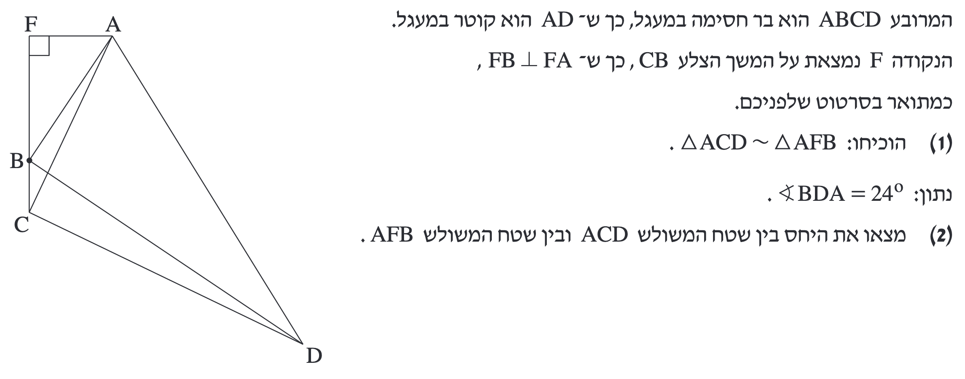
פרק: ״שאלות קצרות״, שאלה: 1, סוג שאלה: גיאומטריה וטריגונומטריה במישור
נראה דוגמה לשאלה קצרה העוסקת בדמיון משולשים ובפרופורציות ומשלבת שימוש בפונקציות טריגונומטריות:
Notes:
מתוך בגרות 571 2024 קיץ מועד א׳.

Slide 5
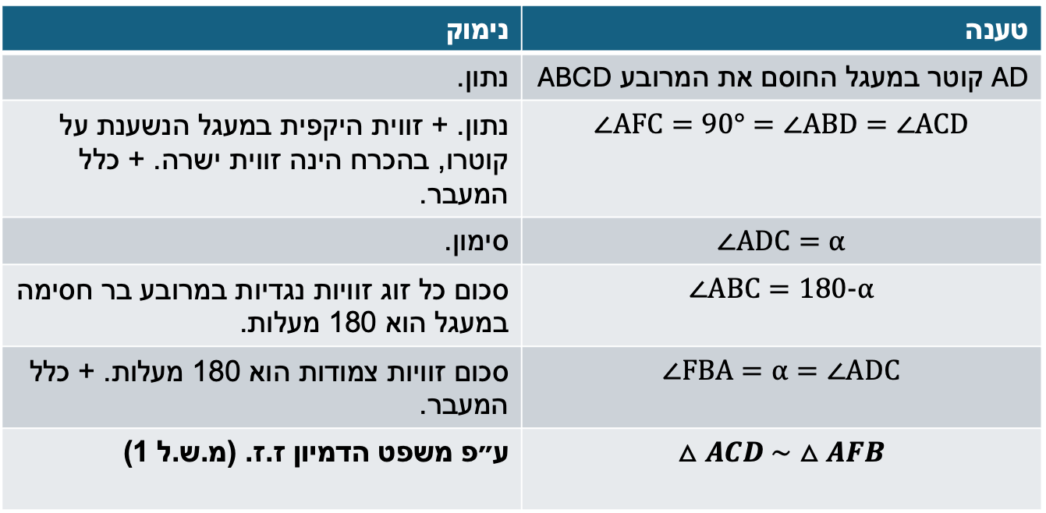
פרק: ״שאלות קצרות״, שאלה: 1, סוג שאלה: גיאומטריה וטריגונומטריה במישור
פתרון לסעיף (1):
נימוק | טענה
נתון. | AD קוטר במעגל החוסם את המרובע ABCD
נתון. + זווית היקפית במעגל הנשענת על קוטרו, בהכרח הינה זווית ישרה. + כלל המעבר. | $$∠AFC=90°=∠ABD=∠ACD$$
סימון. | $$∠ADC=α$$
סכום כל זוג זוויות נגדיות במרובע בר חסימה במעגל הוא 180 מעלות. | $$∠ABC=180−α$$
סכום זוויות צמודות הוא 180 מעלות. + כלל המעבר. | $$∠FBA=α=∠ADC$$
ע״פ משפט הדמיון ז.ז. (מ.ש.ל 1) | $$△ACD \sim △AFB$$

Slide 6
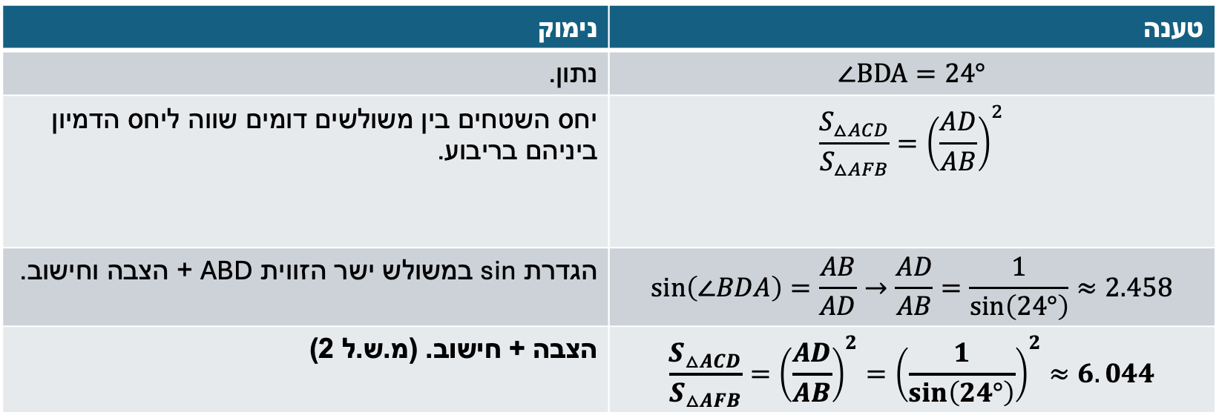
פרק: ״שאלות קצרות״, שאלה: 1, סוג שאלה: גיאומטריה וטריגונומטריה במישור
פתרון לסעיף (2):
נימוק | טענה
נתון. | $$∠BDA=24°$$
יחס השטחים בין משולשים דומים שווה ליחס הדמיון ביניהם בריבוע. | $$\frac{S_{△ACD}}{S_{△AFB}}={\left(\frac{AD}{AB}\right)}^{2}$$
הגדרת sin במשולש ישר הזווית ABD + הצבה וחישוב. | $$\sin\left(∠BDA\right)=\frac{AB}{AD}→\frac{AD}{AB}=\frac{1}{\sin\left(24°\right)}≈2.458$$
הצבה + חישוב. (מ.ש.ל 2) | $$\frac{S_{△ACD}}{S_{△AFB}}={\left(\frac{AD}{AB}\right)}^{2}={\left(\frac{1}{\sin\left(24°\right)}\right)}^{2}≈6.044$$

Slide 7
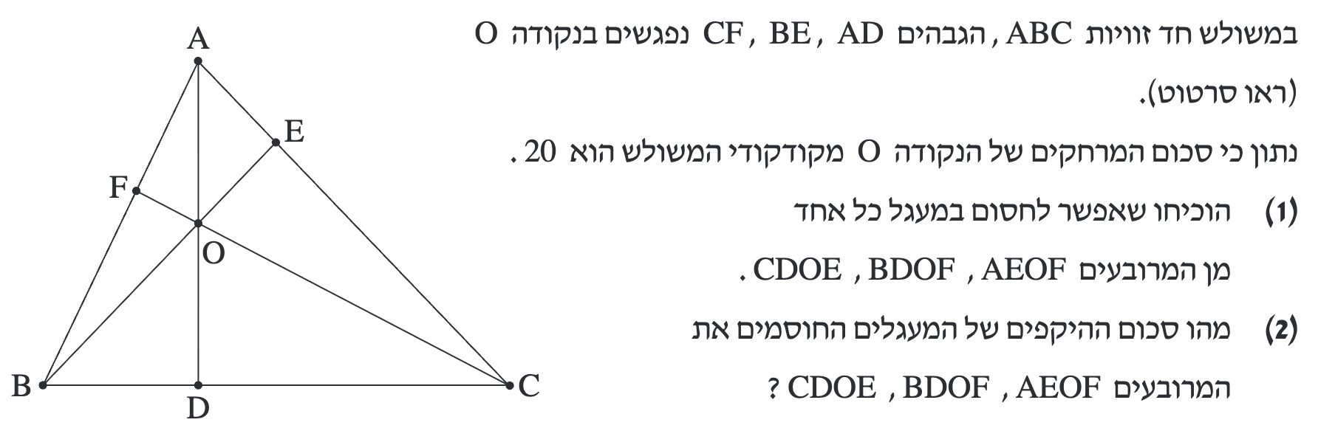
פרק: ״שאלות קצרות״, שאלה: 1, סוג שאלה: גיאומטריה וטריגונומטריה במישור
נראה דוגמה לשאלה קצרה העוסקת בגיאומטריה במעגל ללא מעגל:
Notes:
מתוך בגרות 571 2022 קיץ מועד ב׳.

Slide 8
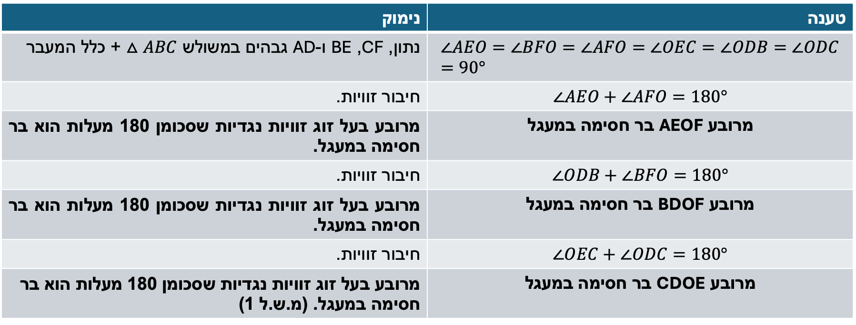
פרק: ״שאלות קצרות״, שאלה: 1, סוג שאלה: גיאומטריה וטריגונומטריה במישור
פתרון לסעיף (1):
נימוק | טענה
נתון, CF, BE ו-AD גבהים במשולש $△ABC$ + כלל המעבר | $$∠AEO=∠BFO=∠AFO=∠OEC=∠ODB=∠ODC=90°$$
חיבור זוויות. | $$∠AEO+∠AFO=180°$$
מרובע בעל זוג זוויות נגדיות שסכומן 180 מעלות הוא בר חסימה במעגל. | מרובע AEOF בר חסימה במעגל
חיבור זוויות. | $$∠ODB+∠BFO=180°$$
מרובע בעל זוג זוויות נגדיות שסכומן 180 מעלות הוא בר חסימה במעגל. | מרובע BDOF בר חסימה במעגל
חיבור זוויות. | $$∠OEC+∠ODC=180°$$
מרובע בעל זוג זוויות נגדיות שסכומן 180 מעלות הוא בר חסימה במעגל. (מ.ש.ל 1) | מרובע CDOE בר חסימה במעגל

Slide 9
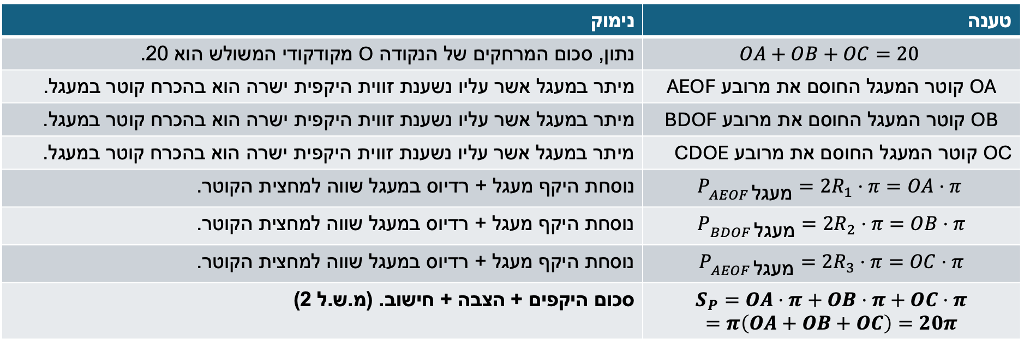
פרק: ״שאלות קצרות״, שאלה: 1, סוג שאלה: גיאומטריה וטריגונומטריה במישור
פתרון לסעיף (2):
נימוק | טענה
נתון, סכום המרחקים של הנקודה O מקודקודי המשולש הוא 20. | $$OA+OB+OC=20$$
מיתר במעגל אשר עליו נשענת זווית היקפית ישרה הוא בהכרח קוטר במעגל. | OA קוטר המעגל החוסם את מרובע AEOF
מיתר במעגל אשר עליו נשענת זווית היקפית ישרה הוא בהכרח קוטר במעגל. | OB קוטר המעגל החוסם את מרובע BDOF
מיתר במעגל אשר עליו נשענת זווית היקפית ישרה הוא בהכרח קוטר במעגל. | OC קוטר המעגל החוסם את מרובע CDOE
נוסחת היקף מעגל + רדיוס במעגל שווה למחצית הקוטר. | $$P_{AEOF מעגל}=2R_{1}⋅π=OA⋅π$$
נוסחת היקף מעגל + רדיוס במעגל שווה למחצית הקוטר. | $$P_{BDOF מעגל}=2R_{2}⋅π=OB⋅π$$
נוסחת היקף מעגל + רדיוס במעגל שווה למחצית הקוטר. | $$P_{AEOF מעגל}=2R_{3}⋅π=OC⋅π$$
סכום היקפים + הצבה + חישוב. (מ.ש.ל 2) | $$S_{P}=OA⋅π+OB⋅π+OC⋅π=π\left(OA+OB+OC\right)=20π$$

Slide 10
פרק: ״שאלות קצרות״, שאלה: 1, סוג שאלה: גיאומטריה וטריגונומטריה במישור
אז מה לעשות כשנתקעים בשאלה הגיאומטרית/טריגונומטרית הקצרה?
לשחק עם הזוויות. לסמן אלפא עבור אחת הזוויות הרלוונטיות לשאלה ולראות כיצד יחסי הזוויות מתפתחים. חשוב להיעזר במשפטים על זוויות היקפיות, זוויות מרכזיות, זוויות צמודות, זוויות קודקודיות, סכום זוויות במשולש, זווית בין משיק למיתר, זוויות נגדיות במרובע חסום...
לחפש משולשים המכילים את הנתונים הרצויים לשאלת הוכחה כלשהי ולראות: האם ניתן לחפוף את המשולשים? להוכיח דמיון? להוריד ביניהם גובה משותף?
בשאלה על מעגל: לנסות לבנות רדיוסים חדשים במקומות רלוונטיים לשאלה.
להסתכל על הקשר בין מה שמבקשים להוכיח בסעיף הנוכחי לבין הנתונים ולבין מה שכבר הוכחנו – אם לא מצליחים למצוא קשר גיאומטרי, מנסים למצוא קשר טריגונומטרי.
לזכור את כל הישרים הייחודיים שיש עבורם משפטים: גבהים, תיכונים, חוצי זוויות, משיקים, קטעי אמצעים, אנכים אמצעיים, קוטר, רדיוס, אלכסונים במרובע...

Slide 11
סיכום קצר: מה צריך לדעת בשביל השאלה הקצרה בגיאומטריה וטריגונומטריה במישור?
סוגי ותכונות משולשים: משולש שווה שוקיים, שווה צלעות, ישר זווית...
סוגי מרובעים ותכונותיהם: טרפז, דלתון, מקבילית, מלבן, מעוין, ריבוע...
נוסחאות שטח משולש (כולל טריגונומטריות) ונוסחאות השטח עבור כל מרובע
חפיפת משולשים – משפטי החפיפה ומסקנות החפיפה
דמיון ופרופורציה – משפטי תאלס, משפט חוצה הזווית, משפטי הדמיון, מסקנות הדמיון, יחס השטחים בין משולשים דומים
תכונות המעגל: זוויות היקפיות, מרכזיות, קשתות, שטח והיקף מעגל, מעגל חוסם וחסום במשולש, מעגל חוסם מרובע
ישרים ובניות: אלכסונים, תיכונים, גבהים, חוצי זוויות, אנכים אמצעיים, רדיוס, קוטר, מיתר, קשתות, משיקים ותכונותיהם, קטע אמצעים, מפגש תיכונים, מפגש גבהים, מפגש אנכים אמצעיים

Slide 12
פרק: ״שאלות קצרות״, שאלה: 1, סוג שאלה: אינדוקציה
השאלה העוסקת באינדוקציה מתעתעת שכן פוצחת בניסוח: ״הוכיחו באינדוקציה, או בכל דרך אחרת. – מכיוון שע״פ הקלות שאגת הארי, אינדוקציה לא תבוא בד בבד עם סדרות, אין דרך אחרת אמיתית שנלמדת בתיכון להוכיח את הטענות הללו – ולכן יש בהכרח להוכיח בעזרת אינדוקציה.
יש להדגיש את מילות המפתח של השאלה: מה הטענה, עבור אילו ערכי n יש להוכיח אותה, מה הקשר בין סעיף המחשבה הנלווה (אם יש) לבין הטענה המקורית?
סייג: מי שחזק בסדרות ורואה את הקשר הסדרתי בין איברי הטענה – אם הצלחתם להוכיח שמדובר בסדרה הנדסית/חשבונית (על אף שירדה מן המיקוד, היא יכולה להופיע כטענה לאינדוקציה) – מצאו בעזרת הנוסחאות המתאימות את סכום הסדרה והוכיחו את הטענה ללא אינדוקציה. ראו דוגמה בשקפים הבאים.

Slide 13
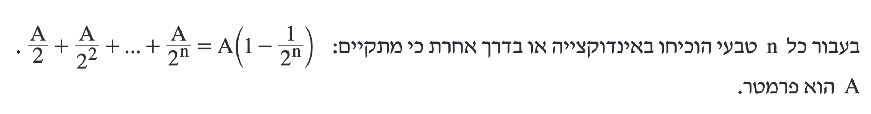
פרק: ״שאלות קצרות״, שאלה: 1, סוג שאלה: אינדוקציה
נראה דוגמה לשאלה קצרה העוסקת בטענה אותה ניתן להוכיח ללא אינדוקציה
Notes:
מתוך בגרות 571 2023 קיץ מועד ב׳.

Slide 14
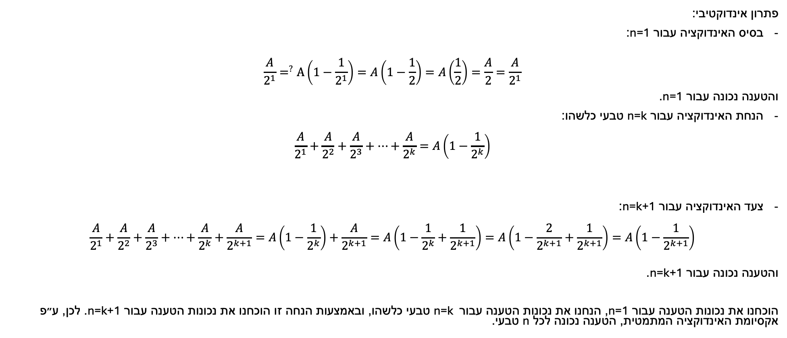
פרק: ״שאלות קצרות״, שאלה: 1, סוג שאלה: אינדוקציה
פתרון אינדוקטיבי:
בסיס האינדוקציה עבור n=1:
$$\frac{A}{2^{1}}=^{?}A\left(1−\frac{1}{2^{1}}\right)=A\left(1−\frac{1}{2}\right)=A\left(\frac{1}{2}\right)=\frac{A}{2}=\frac{A}{2^{1}}$$
והטענה נכונה עבור n=1.
הנחת האינדוקציה עבור n=k טבעי כלשהו:
$$\frac{A}{2^{1}}+\frac{A}{2^{2}}+\frac{A}{2^{3}}+…+\frac{A}{2^{k}}=A\left(1−\frac{1}{2^{k}}\right)$$
צעד האינדוקציה עבור n=k+1:
$$\frac{A}{2^{1}}+\frac{A}{2^{2}}+\frac{A}{2^{3}}+…+\frac{A}{2^{k}}+\frac{A}{2^{k+1}}=A\left(1−\frac{1}{2^{k}}\right)+\frac{A}{2^{k+1}}=A\left(1−\frac{1}{2^{k}}+\frac{1}{2^{k+1}}\right)=A\left(1−\frac{2}{2^{k+1}}+\frac{1}{2^{k+1}}\right)=A\left(1−\frac{1}{2^{k+1}}\right)$$
והטענה נכונה עבור n=k+1.
הוכחנו את נכונות הטענה עבור n=1, הנחנו את נכונות הטענה עבור n=k טבעי כלשהו, ובאמצעות הנחה זו הוכחנו את נכונות הטענה עבור n=k+1. לכן, ע״פ אקסיומת האינדוקציה המתמטית, הטענה נכונה לכל n טבעי.

Slide 15
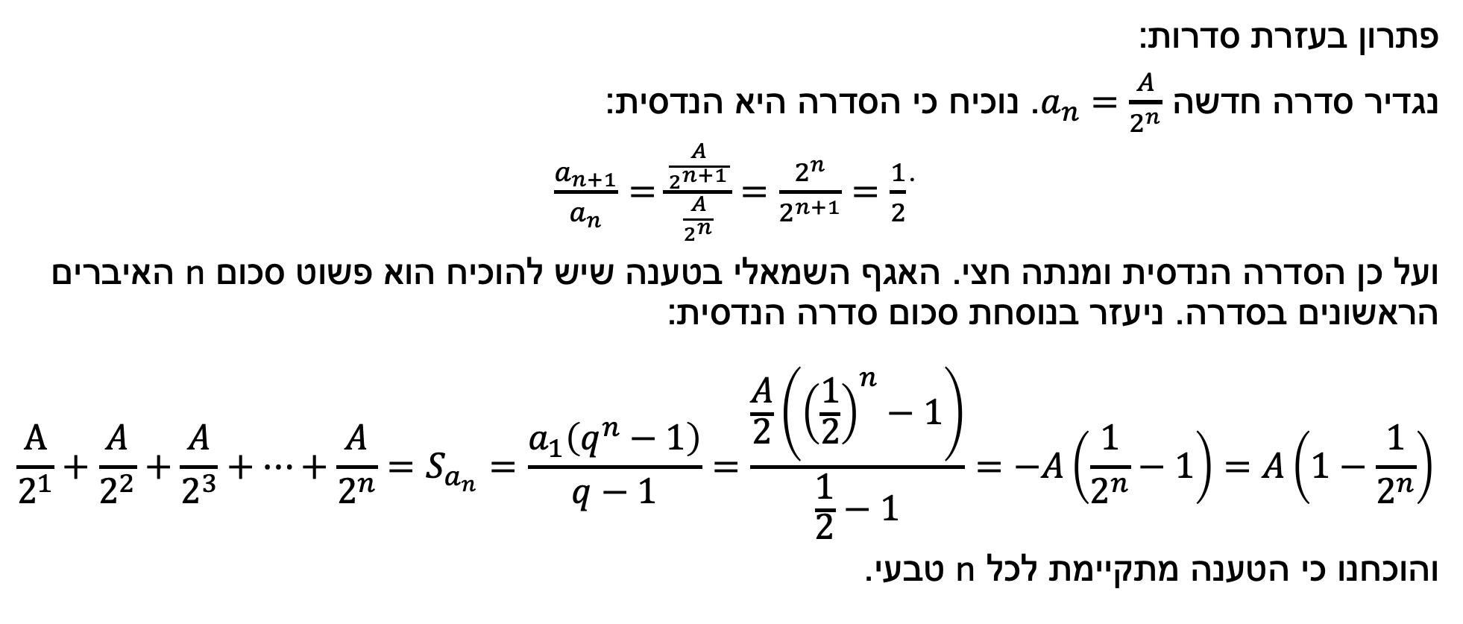
פרק: ״שאלות קצרות״, שאלה: 1, סוג שאלה: אינדוקציה
פתרון בעזרת סדרות:
נגדיר סדרה חדשה $a_{n}=\frac{A}{2^{n}}$. נוכיח כי הסדרה היא הנדסית:
ֹ $\frac{a_{n+1}}{a_{n}}=\frac{\frac{A}{2^{n+1}}}{\frac{A}{2^{n}}}=\frac{2^{n}}{2^{n+1}}=\frac{1}{2}$
ועל כן הסדרה הנדסית ומנתה חצי. האגף השמאלי בטענה שיש להוכיח הוא פשוט סכום n האיברים הראשונים בסדרה. ניעזר בנוסחת סכום סדרה הנדסית:
$$\frac{A}{2^{1}}+\frac{A}{2^{2}}+\frac{A}{2^{3}}+…+\frac{A}{2^{n}}=S_{a_{n}}=\frac{a_{1}\left(q^{n}−1\right)}{q−1}=\frac{\frac{A}{2}\left({\left(\frac{1}{2}\right)}^{n}−1\right)}{\frac{1}{2}−1}=−A\left(\frac{1}{2^{n}}−1\right)=A\left(1−\frac{1}{2^{n}}\right)$$
והוכחנו כי הטענה מתקיימת לכל n טבעי.

Slide 16
פרק: ״שאלות קצרות״, שאלה: 1, סוג שאלה: אינדוקציה
לב השאלה נשען על שלב צעד האינדוקציה – ההוכחה עבור האיבר העוקב לאיבר ההנחה. מכיוון שזהו שלב כה מהותי, רבים נוטים לאבד ריכוז ולהפסיק את התרגיל ברגע שסיימו את ההוכחה. אולם, פתרון מלא מחויב לכלול את המשפט המסכם, כדוגמת המשפט מן ההוכחה האינדוקטיבית בשקפים הקודמים.
במקרים בהם להוכחת הטענה ישנו סעיף נלווה, לחישוב סכום מסוים לדוגמה, יש לבדוק את הקשר בין המספרים הכלולים בסכום המבוקש, לאיברי הסכום שבטענה. פתרון לדוגמה עבור סעיף דומה בשקפים הבאים.
כמו כן – במידה ובאיזשהו שלב בהוכחת האינדוקציה נתקלתם כביכול ב״הפרכה״ של הטענה – יש לכם טעות אלגברית חישובית. חזרו שוב על כל השלב הנוכחי וקראו מחדש את הטענה כדי לוודא את הצלחתכם.

Slide 17
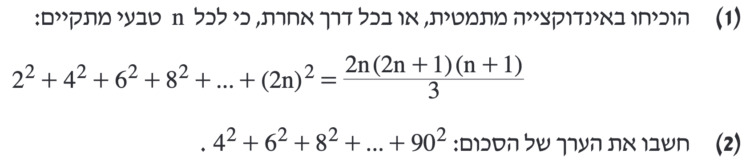
פרק: ״שאלות קצרות״, שאלה: 1, סוג שאלה: אינדוקציה
נראה דוגמה לשאלה קצרה העוסקת בהוכחת טענה ומציאת סכום בהתבססות עליה:
Notes:
מתוך בגרות 571 2025 קיץ מועד א׳.

Slide 18
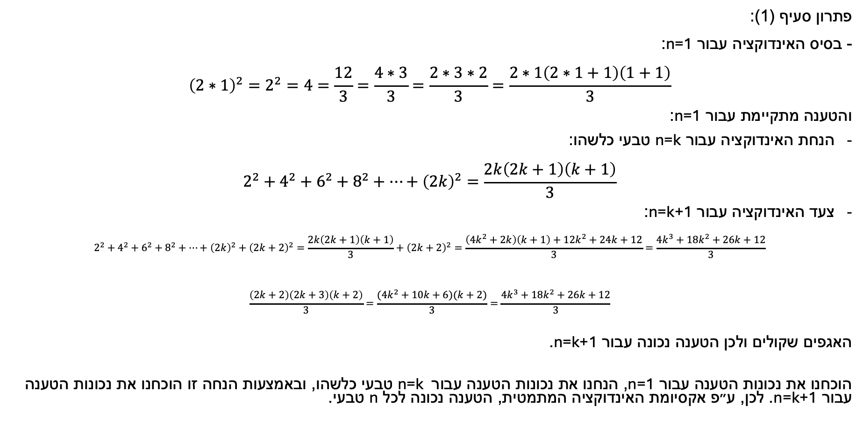
פרק: ״שאלות קצרות״, שאלה: 1, סוג שאלה: אינדוקציה
פתרון סעיף (1):
- בסיס האינדוקציה עבור n=1:
$${\left(2∗1\right)}^{2}=2^{2}=4=\frac{12}{3}=\frac{4∗3}{3}=\frac{2∗3∗2}{3}=\frac{2∗1\left(2∗1+1\right)\left(1+1\right)}{3}$$
והטענה מתקיימת עבור n=1:
הנחת האינדוקציה עבור n=k טבעי כלשהו:
$$2^{2}+4^{2}+6^{2}+8^{2}+…+{\left(2k\right)}^{2}=\frac{2k\left(2k+1\right)\left(k+1\right)}{3}$$
צעד האינדוקציה עבור n=k+1:
$$2^{2}+4^{2}+6^{2}+8^{2}+…+{\left(2k\right)}^{2}+{\left(2k+2\right)}^{2}=\frac{2k\left(2k+1\right)\left(k+1\right)}{3}+{\left(2k+2\right)}^{2}=\frac{\left(4k^{2}+2k\right)\left(k+1\right)+12k^{2}+24k+12}{3}=\frac{4k^{3}+18k^{2}+26k+12}{3}$$
$$\frac{\left(2k+2\right)\left(2k+3\right)\left(k+2\right)}{3}=\frac{(4k^{2}+10k+6)(k+2)}{3}=\frac{4k^{3}+18k^{2}+26k+12}{3}$$
האגפים שקולים ולכן הטענה נכונה עבור n=k+1.
הוכחנו את נכונות הטענה עבור n=1, הנחנו את נכונות הטענה עבור n=k טבעי כלשהו, ובאמצעות הנחה זו הוכחנו את נכונות הטענה עבור n=k+1. לכן, ע״פ אקסיומת האינדוקציה המתמטית, הטענה נכונה לכל n טבעי.

Slide 19
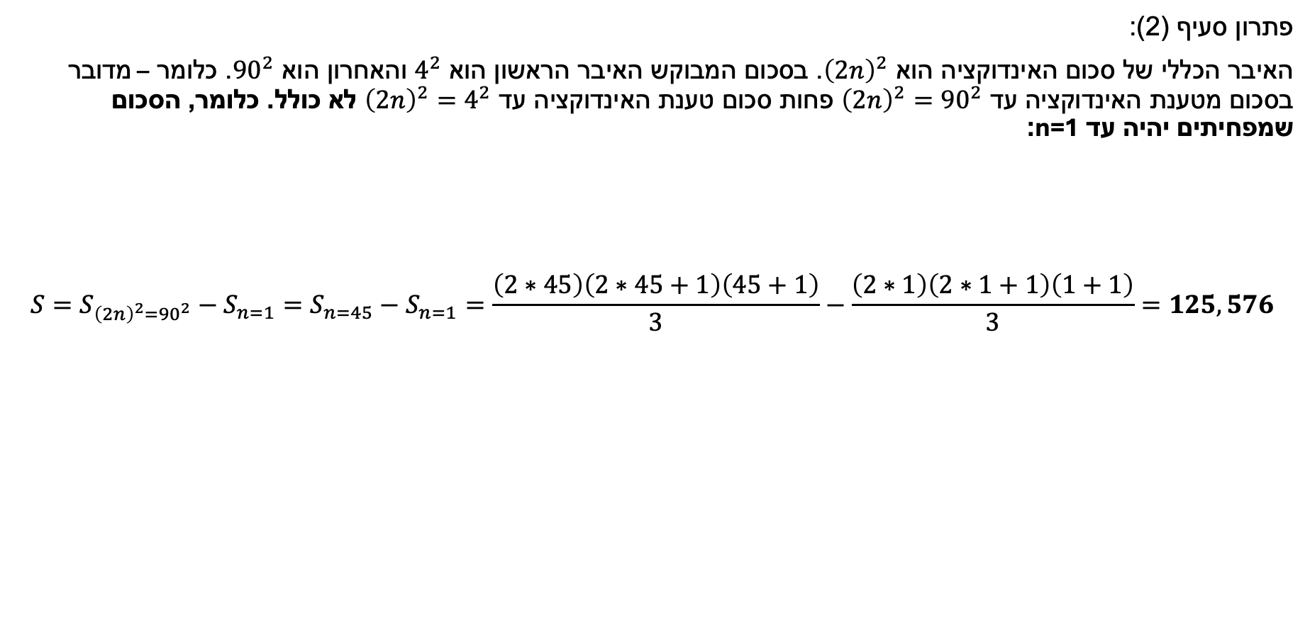
פרק: ״שאלות קצרות״, שאלה: 1, סוג שאלה: אינדוקציה
פתרון סעיף (2):
האיבר הכללי של סכום האינדוקציה הוא ${\left(2n\right)}^{2}$. בסכום המבוקש האיבר הראשון הוא $4^{2}$ והאחרון הוא ${90}^{2}$. כלומר – מדובר בסכום מטענת האינדוקציה עד ${\left(2n\right)}^{2}={90}^{2}$ פחות סכום טענת האינדוקציה עד ${\left(2n\right)}^{2}=4^{2}$ לא כולל. כלומר, הסכום שמפחיתים יהיה עד n=1:
$$S=S_{{\left(2n\right)}^{2}={90}^{2}}−S_{n=1}=S_{n=45}−S_{n=1}=\frac{\left(2∗45\right)\left(2∗45+1\right)\left(45+1\right)}{3}−\frac{\left(2∗1\right)\left(2∗1+1\right)\left(1+1\right)}{3}=125,576$$

Slide 20
סיכום קצר: מה צריך לדעת בשביל השאלה הקצרה באינדוקציה?
חוקי חזקות ושורשים
אלגברה של שברים (כולל מכנה משותף)
העצרת וחוקיה האלגבריים
הוכחת בסיס האינדוקציה
הנחת האינדוקציה
צעד האינדוקציה
משפט הסיכום להוכחה האינדוקטיבית
פתרון אינדוקטיבי לערכי n לאו דווקא טבעיים בלבד – ערכי n טבעיים זוגיים ואי-זוגיים לדוגמה
קישור בעיות סכימה מתמטיות בסעיפי מחשבה לטענה שיש להוכיח בעיקר השאלה

Slide 21
פרק: ״שאלות קצרות״, שאלה: 1, סוג שאלה: סדרות
בעוד השאלה המרכזית עד סדרות (שאלה 2 בקובץ הבגרות) מתמקדת ביסודות מילוליים ואלגבריים, השאלה הקצרה בדרך כלל מעט יותר ׳חשיבתית׳ ומתמקדת ביסודות אלגבריים ולעיתים אפילו מעולמות תוכן שונים כגון גיאומטריה, טריגונומטריה ועוד. דוגמה לשאלה כזאת ניתן לראות בשקפים הבאים.

Slide 22
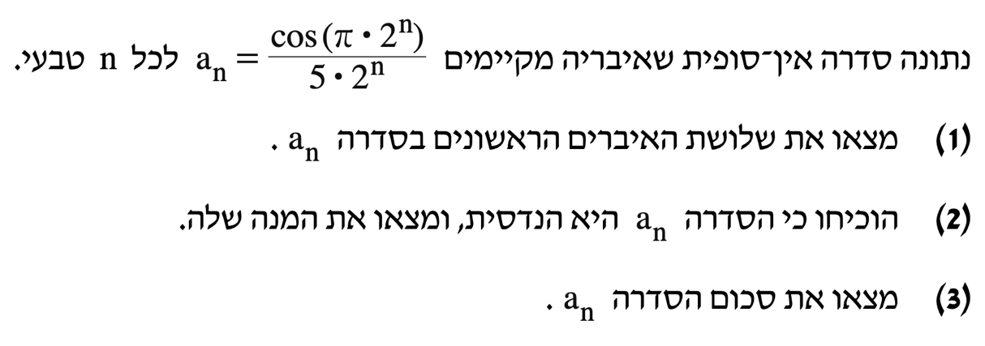
פרק: ״שאלות קצרות״, שאלה: 1, סוג שאלה: סדרות
שאלה לדוגמה – טריגונומטריה וסדרות
Notes:
מתוך בגרות 571 חורף 2026

Slide 23
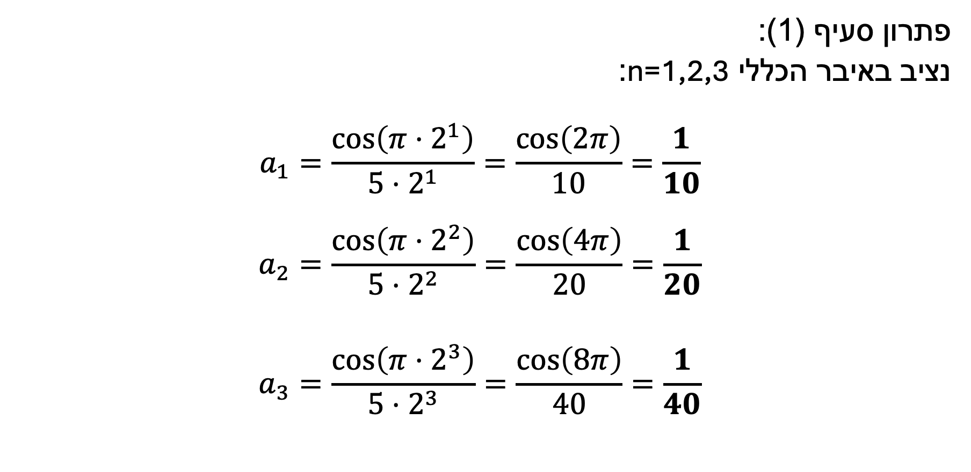
פרק: ״שאלות קצרות״, שאלה: 1, סוג שאלה: סדרות
פתרון סעיף (1):
נציב באיבר הכללי n=1,2,3:
$$a_{1}=\frac{\cos\left(π⋅2^{1}\right)}{5⋅2^{1}}=\frac{\cos\left(2π\right)}{10}=\frac{1}{10}$$
$$a_{2}=\frac{\cos\left(π⋅2^{2}\right)}{5⋅2^{2}}=\frac{\cos\left(4π\right)}{20}=\frac{1}{20}$$
$$a_{3}=\frac{\cos\left(π⋅2^{3}\right)}{5⋅2^{3}}=\frac{\cos\left(8π\right)}{40}=\frac{1}{40}$$

Slide 24
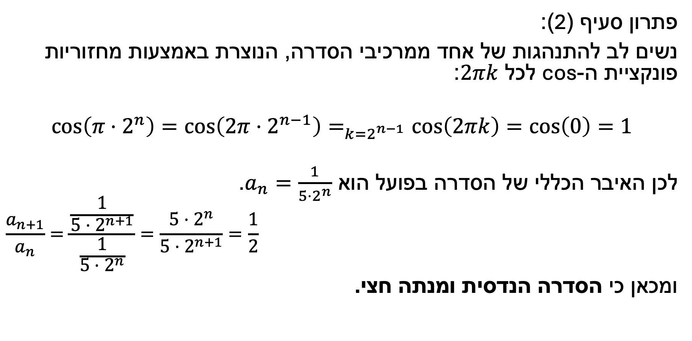
פרק: ״שאלות קצרות״, שאלה: 1, סוג שאלה: סדרות
פתרון סעיף (2):
נשים לב להתנהגות של אחד ממרכיבי הסדרה, הנוצרת באמצעות מחזוריות פונקציית ה-cos לכל $2πk$:
$$\cos\left(π⋅2^{n}\right)=\cos\left(2π⋅2^{n−1}\right)=_{k=2^{n−1}}\cos\left(2πk\right)=\cos\left(0\right)=1$$
לכן האיבר הכללי של הסדרה בפועל הוא $a_{n}=\frac{1}{5⋅2^{n}}$.
$$\frac{a_{n+1}}{a_{n}}=\frac{\frac{1}{5⋅2^{n+1}}}{\frac{1}{5⋅2^{n}}}=\frac{5⋅2^{n}}{5⋅2^{n+1}}=\frac{1}{2}$$
ומכאן כי הסדרה הנדסית ומנתה חצי.

Slide 25
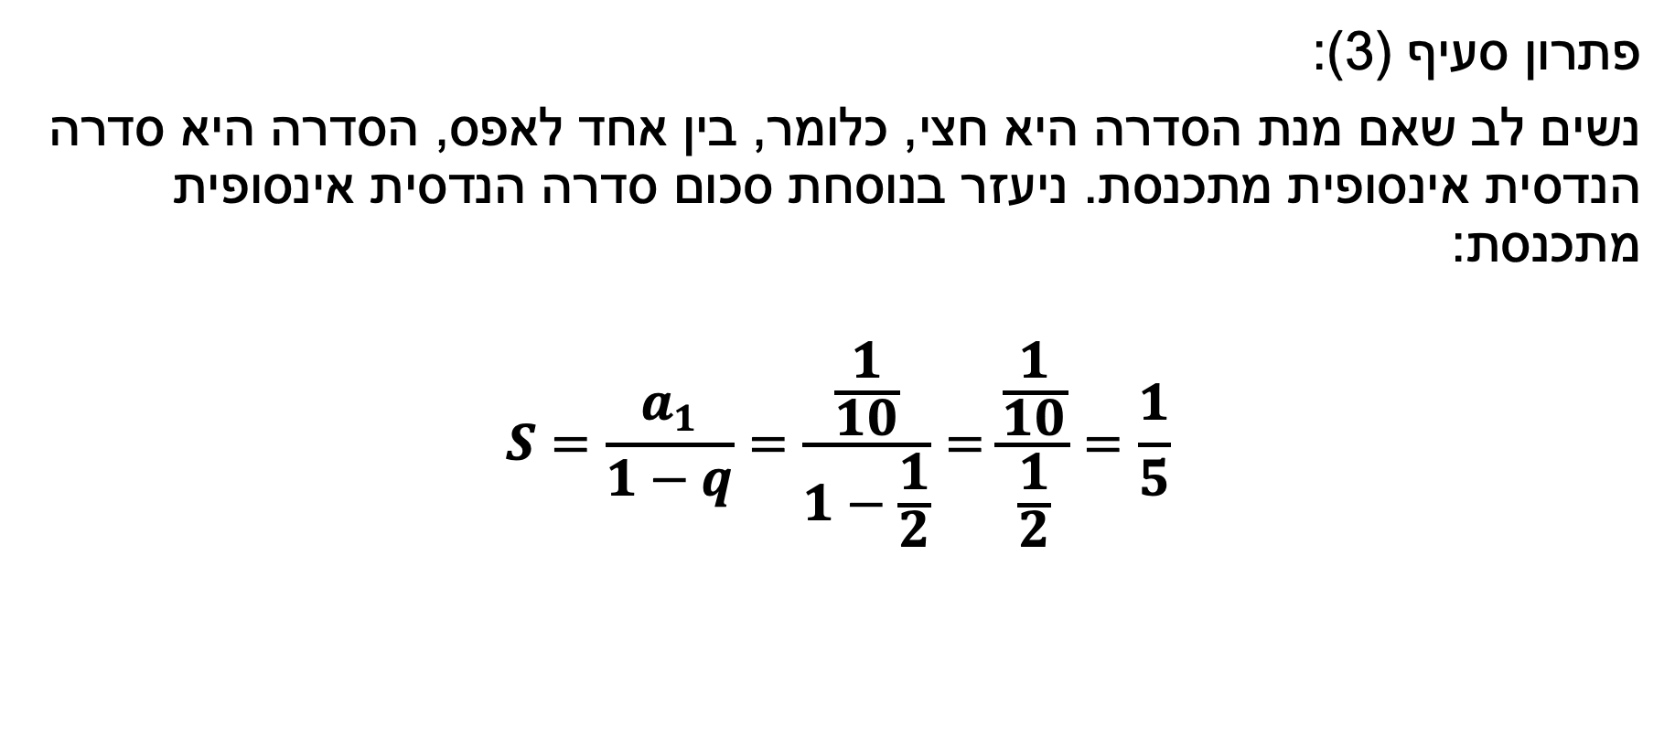
פרק: ״שאלות קצרות״, שאלה: 1, סוג שאלה: סדרות
פתרון סעיף (3):
נשים לב שאם מנת הסדרה היא חצי, כלומר, בין אחד לאפס, הסדרה היא סדרה הנדסית אינסופית מתכנסת. ניעזר בנוסחת סכום סדרה הנדסית אינסופית מתכנסת:
$$S=\frac{a_{1}}{1−q}=\frac{\frac{1}{10}}{1−\frac{1}{2}}=\frac{\frac{1}{10}}{\frac{1}{2}}=\frac{1}{5}$$

Slide 26
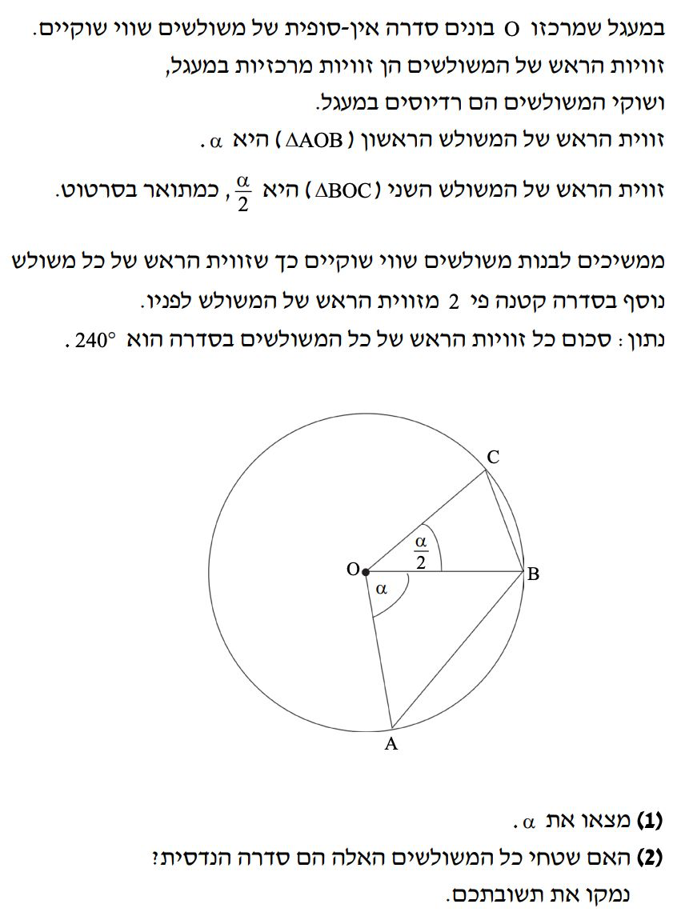
פרק: ״שאלות קצרות״, שאלה: 1, סוג שאלה: סדרות
שאלה לדוגמה – גיאומטריה/טריגונומטריה וסדרות
Notes:
מתוך בגרות 571, קיץ 2023 מועד מיוחד.

Slide 27
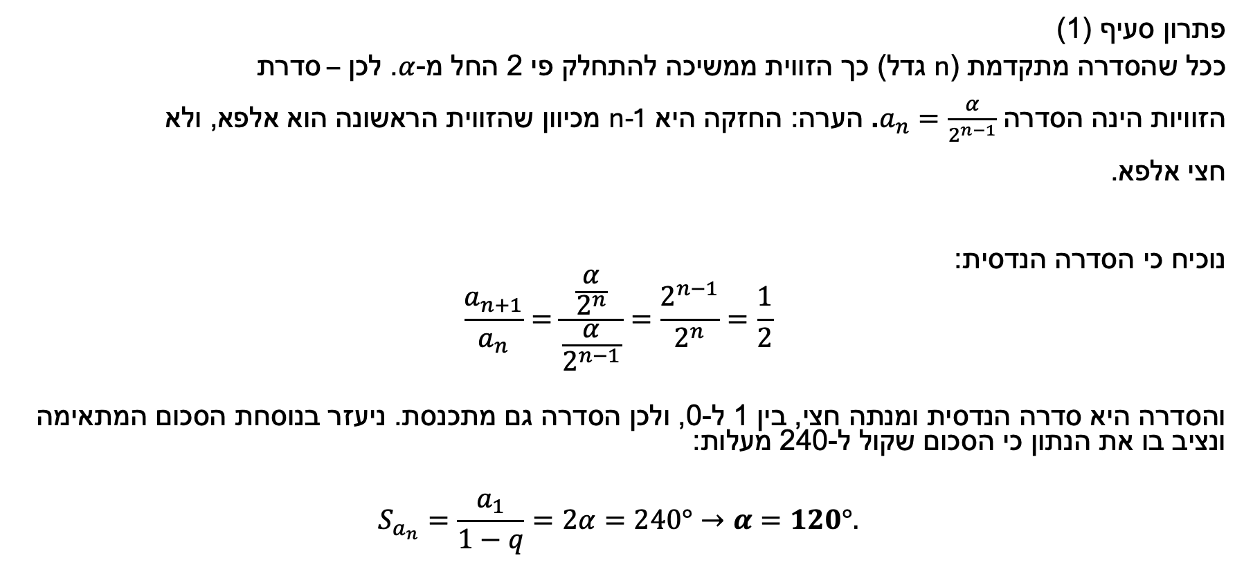
פרק: ״שאלות קצרות״, שאלה: 1, סוג שאלה: סדרות
פתרון סעיף (1)
ככל שהסדרה מתקדמת (n גדל) כך הזווית ממשיכה להתחלק פי 2 החל מ-$α$. לכן – סדרת
הזוויות הינה הסדרה$a_{n}=\frac{α}{2^{n−1}}$. הערה: החזקה היא n-1 מכיוון שהזווית הראשונה הוא אלפא, ולא
חצי אלפא.
נוכיח כי הסדרה הנדסית:
$$\frac{a_{n+1}}{a_{n}}=\frac{\frac{α}{2^{n}}}{\frac{α}{2^{n−1}}}=\frac{2^{n−1}}{2^{n}}=\frac{1}{2}$$
והסדרה היא סדרה הנדסית ומנתה חצי, בין 1 ל-0, ולכן הסדרה גם מתכנסת. ניעזר בנוסחת הסכום המתאימה ונציב בו את הנתון כי הסכום שקול ל-240 מעלות:
$$S_{a_{n}}=\frac{a_{1}}{1−q}=2α=240°→α=120°.$$

Slide 28
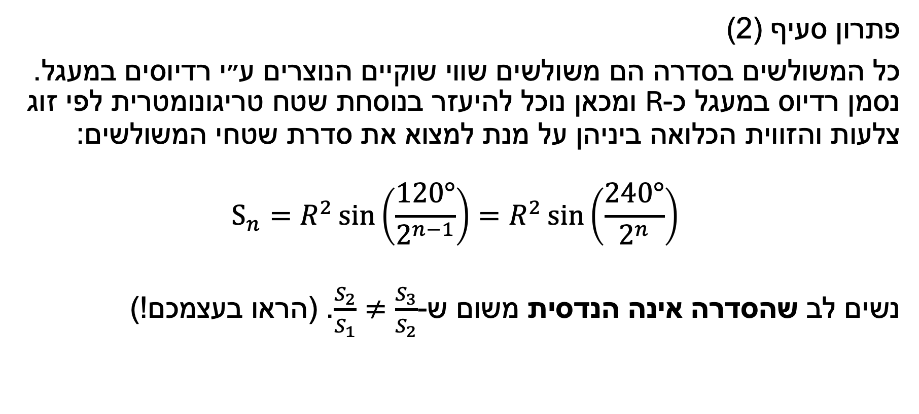
פרק: ״שאלות קצרות״, שאלה: 1, סוג שאלה: סדרות
פתרון סעיף (2)
כל המשולשים בסדרה הם משולשים שווי שוקיים הנוצרים ע״י רדיוסים במעגל. נסמן רדיוס במעגל כ-R ומכאן נוכל להיעזר בנוסחת שטח טריגונומטרית לפי זוג צלעות והזווית הכלואה ביניהן על מנת למצוא את סדרת שטחי המשולשים:
$$S_{n}=R^{2}\sin\left(\frac{120°}{2^{n−1}}\right)=R^{2}\sin\left(\frac{240°}{2^{n}}\right)$$
נשים לב שהסדרה אינה הנדסית משום ש-$\frac{S_{2}}{S_{1}}≠\frac{S_{3}}{S_{2}}$. (הראו בעצמכם!)

Slide 29
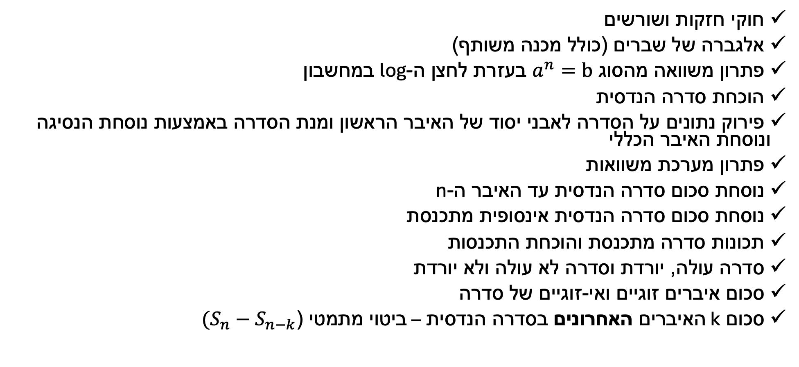
סיכום קצר: מה צריך לדעת בשביל השאלה הקצרה בסדרות?
חוקי חזקות ושורשים
אלגברה של שברים (כולל מכנה משותף)
פתרון משוואה מהסוג $a^{n}=b$ בעזרת לחצן ה-log במחשבון
הוכחת סדרה הנדסית
פירוק נתונים על הסדרה לאבני יסוד של האיבר הראשון ומנת הסדרה באמצעות נוסחת הנסיגה ונוסחת האיבר הכללי
פתרון מערכת משוואות
נוסחת סכום סדרה הנדסית עד האיבר ה-n
נוסחת סכום סדרה הנדסית אינסופית מתכנסת
תכונות סדרה מתכנסת והוכחת התכנסות
סדרה עולה, יורדת וסדרה לא עולה ולא יורדת
סכום איברים זוגיים ואי-זוגיים של סדרה
סכום kהאיברים האחרונים בסדרה הנדסית – ביטוי מתמטי ($(S_{n}−S_{n−k}$

Slide 30
פרק: ״שאלות קצרות״, שאלה: 1, סוג שאלה: הסתברות
השאלה ההסתברותית הקצרה מתמקדת בנושאים המתקדמים בפרק ההסתברות – טבלה בת 2-3 ממדים/עץ עם פרמטרים, הסתברות מותנית, נוסחת ברנולי וכיוצא בזאת.
השאלה ההסתברותית הקצרה עוסקת לעיתים גם ביסודות ההסתברות שמעט ״נשכחות״ בחומר הלימוד: תחום ההגדרה של כל הסתברות 0≤p≤1, הגדרת המאורע המשלים עבור מאורעות של ״לפחות״ ו-״לכל היותר״, מאורעות תלויים ובלתי תלויים וכדומה.

Slide 31
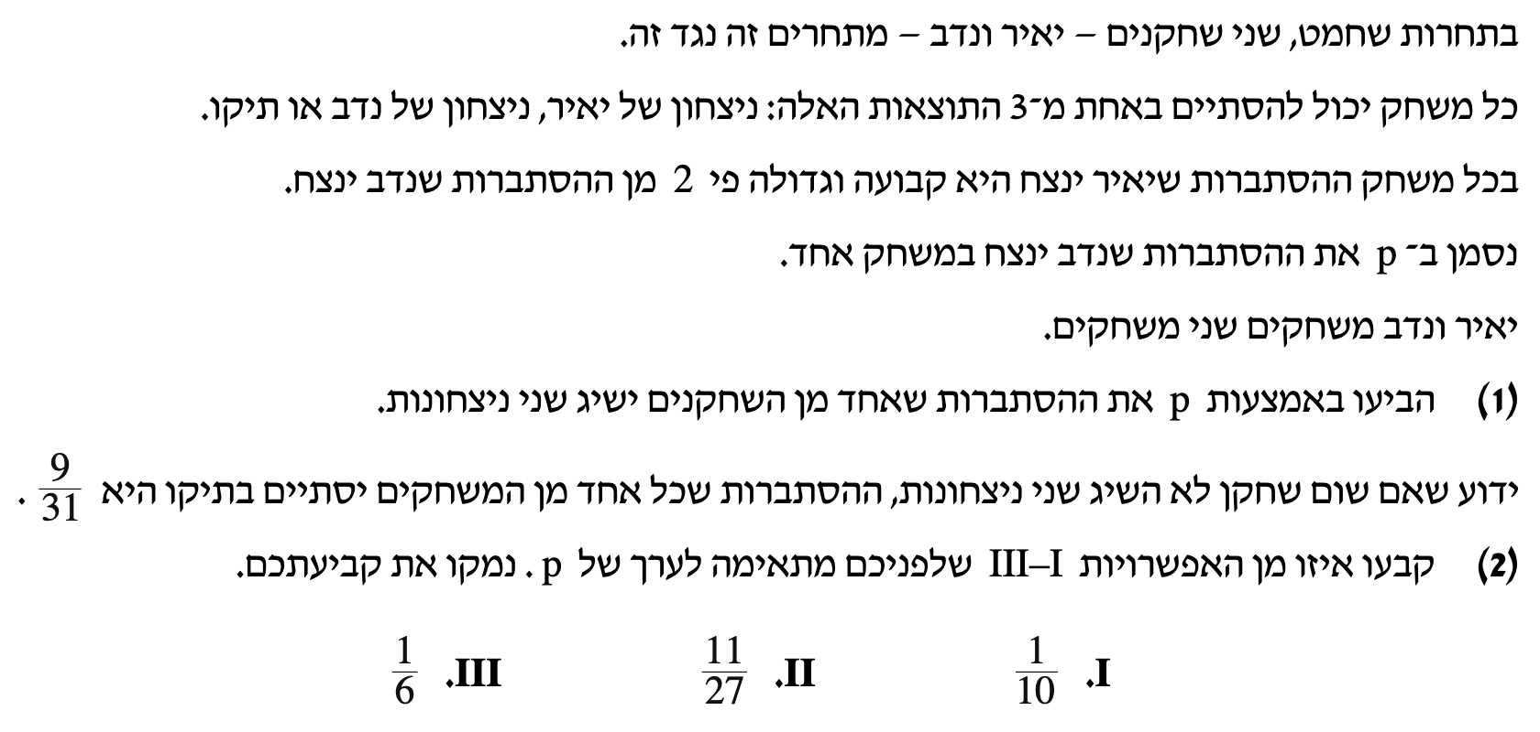
פרק: ״שאלות קצרות״, שאלה: 1, סוג שאלה: הסתברות
דוגמה לשאלה הסתברותית קצרה:
Notes:
מתוך בגרות 571, חורף 2026

Slide 32
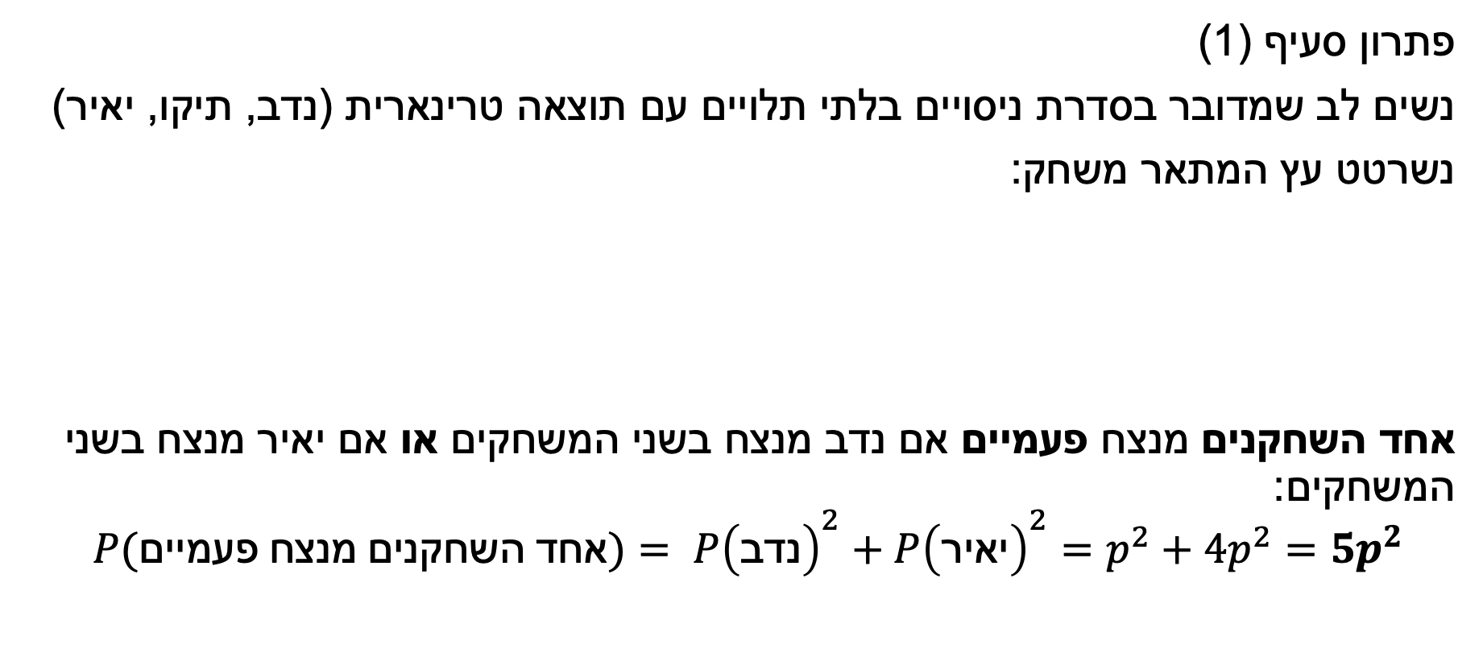
פרק: ״שאלות קצרות״, שאלה: 1, סוג שאלה: הסתברות
פתרון סעיף (1)
נשים לב שמדובר בסדרת ניסויים בלתי תלויים עם תוצאה טרינארית (נדב, תיקו, יאיר)
נשרטט עץ המתאר משחק:
אחד השחקנים מנצח פעמיים אם נדב מנצח בשני המשחקים או אם יאיר מנצח בשני המשחקים:
$$P(פעמיים מנצח השחקנים אחד)= P{\left(נדב\right)}^{2}+P{\left(יאיר\right)}^{2}=p^{2}+4p^{2}=5p^{2}$$
נדב
תיקו
יאיר
p
1-3p
2p

Slide 33
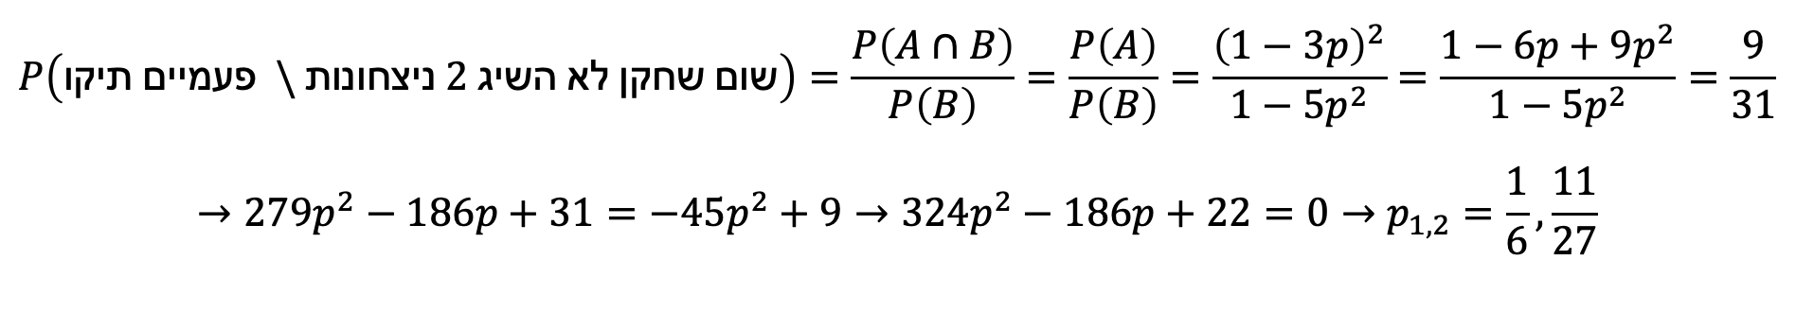
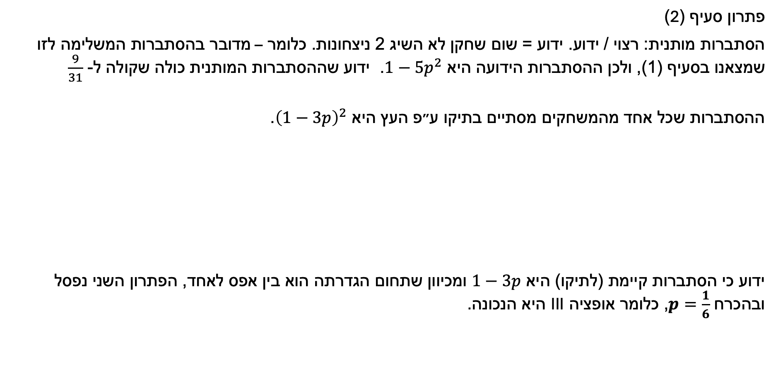
פרק: ״שאלות קצרות״, שאלה: 1, סוג שאלה: הסתברות
פתרון סעיף (2)
הסתברות מותנית: רצוי / ידוע. ידוע = שום שחקן לא השיג 2 ניצחונות. כלומר – מדובר בהסתברות המשלימה לזו שמצאנו בסעיף (1), ולכן ההסתברות הידועה היא $1−5p^{2}$. ידוע שההסתברות המותנית כולה שקולה ל- $\frac{9}{31}$
ההסתברות שכל אחד מהמשחקים מסתיים בתיקו ע״פ העץ היא ${\left(1−3p\right)}^{2}$.
ידוע כי הסתברות קיימת (לתיקו) היא $1−3p$ ומכיוון שתחום הגדרתה הוא בין אפס לאחד, הפתרון השני נפסל ובהכרח $p=\frac{1}{6}$, כלומר אופציה III היא הנכונה.

Slide 34
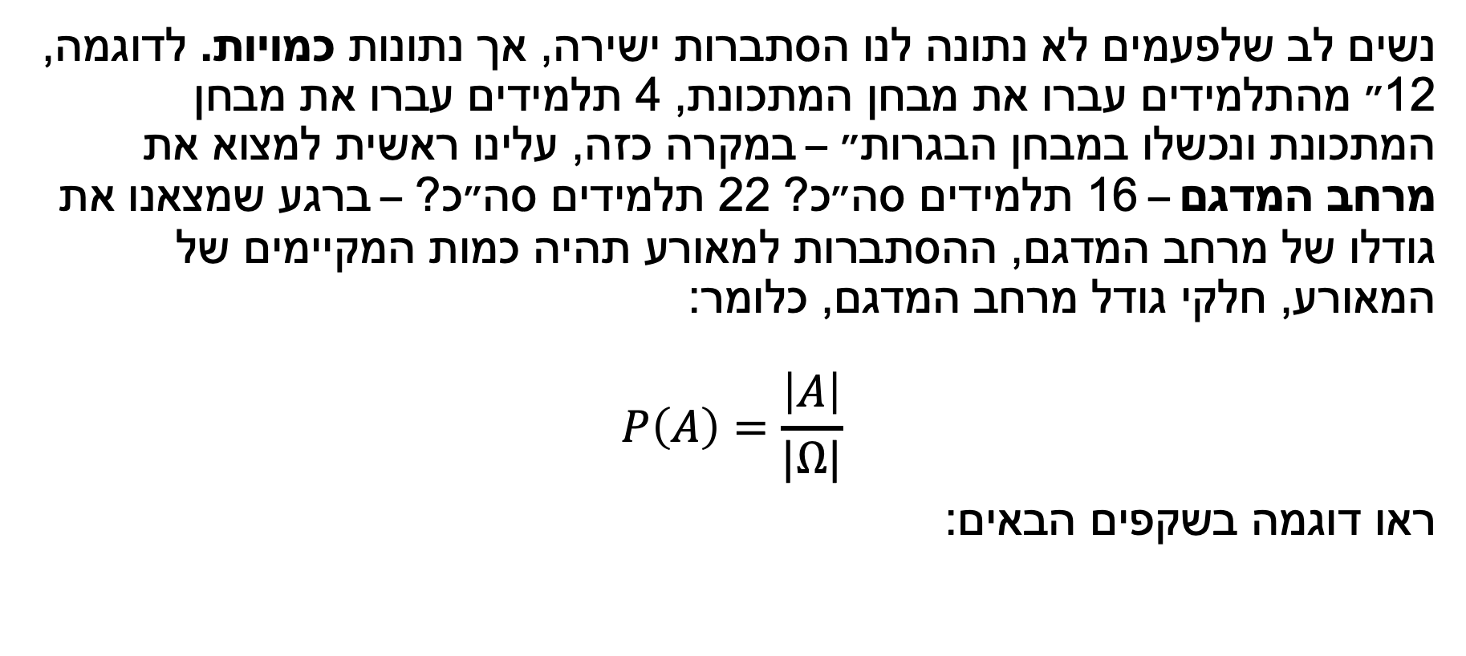
פרק: ״שאלות קצרות״, שאלה: 1, סוג שאלה: הסתברות
נשים לב שלפעמים לא נתונה לנו הסתברות ישירה, אך נתונות כמויות. לדוגמה, 12״ מהתלמידים עברו את מבחן המתכונת, 4 תלמידים עברו את מבחן המתכונת ונכשלו במבחן הבגרות״ – במקרה כזה, עלינו ראשית למצוא את מרחב המדגם – 16 תלמידים סה״כ? 22 תלמידים סה״כ? – ברגע שמצאנו את גודלו של מרחב המדגם, ההסתברות למאורע תהיה כמות המקיימים של המאורע, חלקי גודל מרחב המדגם, כלומר:
$$P\left(A\right)=\frac{\left|A\right|}{|Ω|}$$
ראו דוגמה בשקפים הבאים:

Slide 35
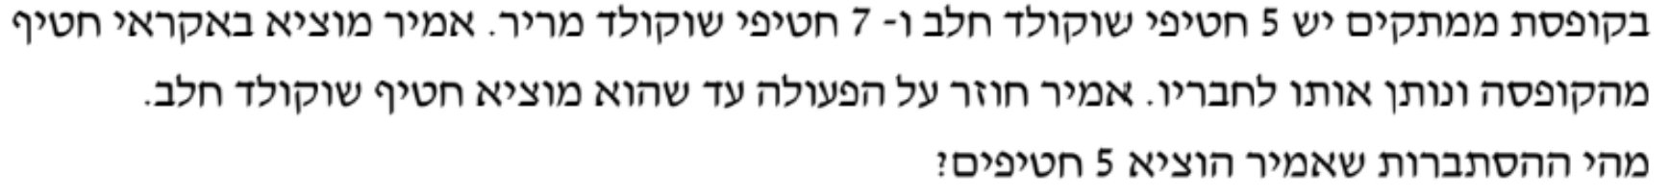
פרק: ״שאלות קצרות״, שאלה: 1, סוג שאלה: הסתברות
דוגמה לשאלה הסתברותית קלאסית קצרה:
Notes:
מתוך בגרות 571, קיץ מועד מיוחד 2021

Slide 36
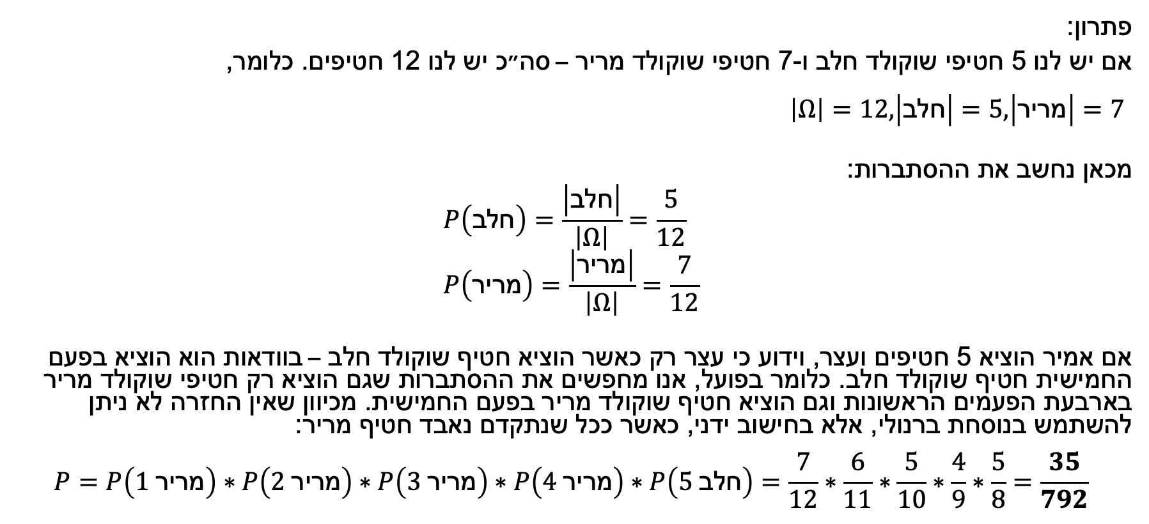
פרק: ״שאלות קצרות״, שאלה: 1, סוג שאלה: הסתברות
פתרון:
אם יש לנו 5 חטיפי שוקולד חלב ו-7 חטיפי שוקולד מריר – סה״כ יש לנו 12 חטיפים. כלומר,
$\left|Ω\right|=12, \left|חלב\right|=5, \left|מריר\right|=7$
מכאן נחשב את ההסתברות:
$$P\left(חלב\right)=\frac{\left|חלב\right|}{\left|Ω\right|}=\frac{5}{12} \\ P\left(מריר\right)=\frac{\left|מריר\right|}{\left|Ω\right|}=\frac{7}{12}$$
אם אמיר הוציא 5 חטיפים ועצר, וידוע כי עצר רק כאשר הוציא חטיף שוקולד חלב – בוודאות הוא הוציא בפעם החמישית חטיף שוקולד חלב. כלומר בפועל, אנו מחפשים את ההסתברות שגם הוציא רק חטיפי שוקולד מריר בארבעת הפעמים הראשונות וגם הוציא חטיף שוקולד מריר בפעם החמישית. מכיוון שאין החזרה לא ניתן להשתמש בנוסחת ברנולי, אלא בחישוב ידני, כאשר ככל שנתקדם נאבד חטיף מריר:
$$P=P\left(1 מריר\right)∗P\left(2 מריר\right)∗P\left(3 מריר\right)∗P\left(4 מריר\right)∗P\left(5 חלב\right)=\frac{7}{12}∗\frac{6}{11}∗\frac{5}{10}∗\frac{4}{9}∗\frac{5}{8}=\frac{35}{792}$$

Slide 37
סיכום קצר: מה צריך לדעת בשביל השאלה הקצרה בהסתברות?
הסתברות קלאסית – בהינתן גודל מרחב המדגם וגודל מאורע – חישוב ההסתברות לקיום המאורע.
חיתוך ואיחוד מאורעות
המאורע המשלים
טבלה דו ממדית
טבלה תלת ממדית
דיאגרמת עץ
נוסחת ברנולי
הסתברות מותנית
מאורעות תלויים ובלתי תלויים
המרת מלל מורכב למתמטיקה פשטנית – ראו דוגמאות בתרגילי הדוגמה ובבגרויות העבר.

Slide 38
פרק: ״שאלות קצרות״, שאלה: 1, סוג שאלה: חדו״א של פולינום, שורש ומנה
לרוב אנו לא ניתקל בבעיות קיצון בשאלות הקצרות.. הבה נמנה את סוגי השאלות שבדרך כלל נראה:
- תחומי הגדרה
אסימפטוטות מאונכות לצירים
- התאמה בין פונקציה לסקיצה שלה
- הקשר בין גרף הפונקציה לנגזרתה
- מציאת פרמטר
- טרנספורמציות
זוגיות ואי-זוגיות
אינטגרלים
נקודות קיצון ופיתול
בשקפים הבאים תינתן דוגמה עבור מספר מן הסוגים שנמנו ברשימה.

Slide 39
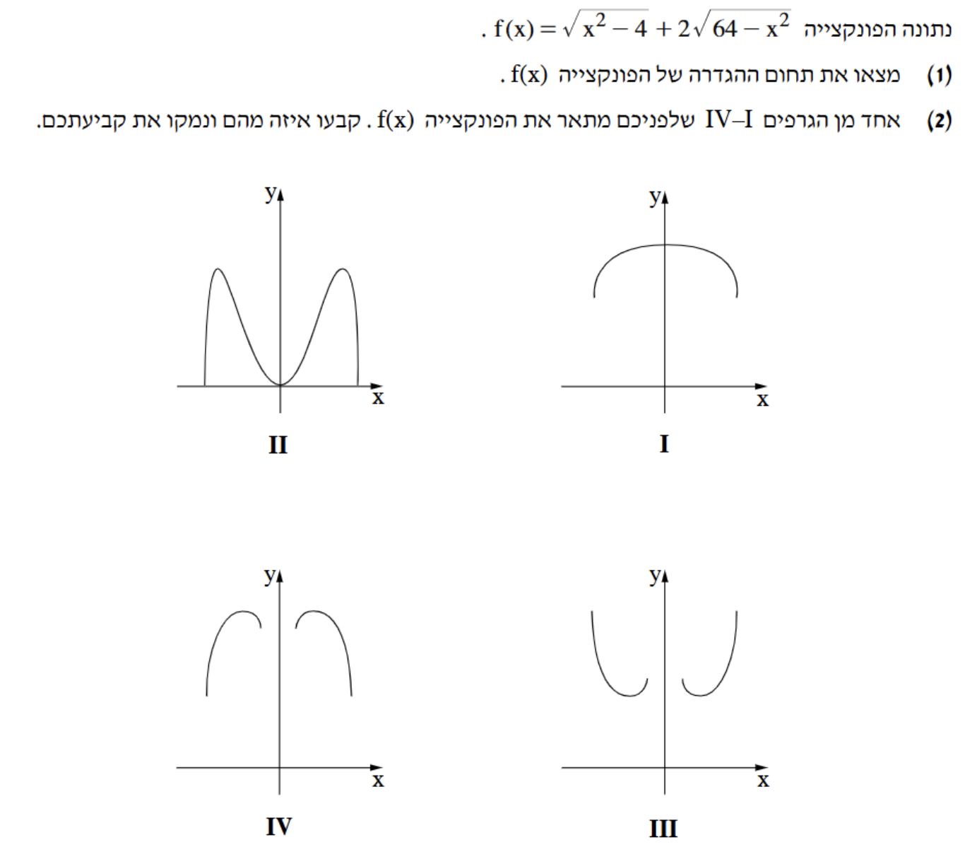
פרק: ״שאלות קצרות״, שאלה: 1, סוג שאלה: חדו״א של פולינום, שורש ומנה
דוגמה – שאלה קצרה על חדו״א בדגש על תחום הגדרה והתאמת פונקציה לסקיצה:
Notes:
מתוך בגרות 571, חורף 2026

Slide 40
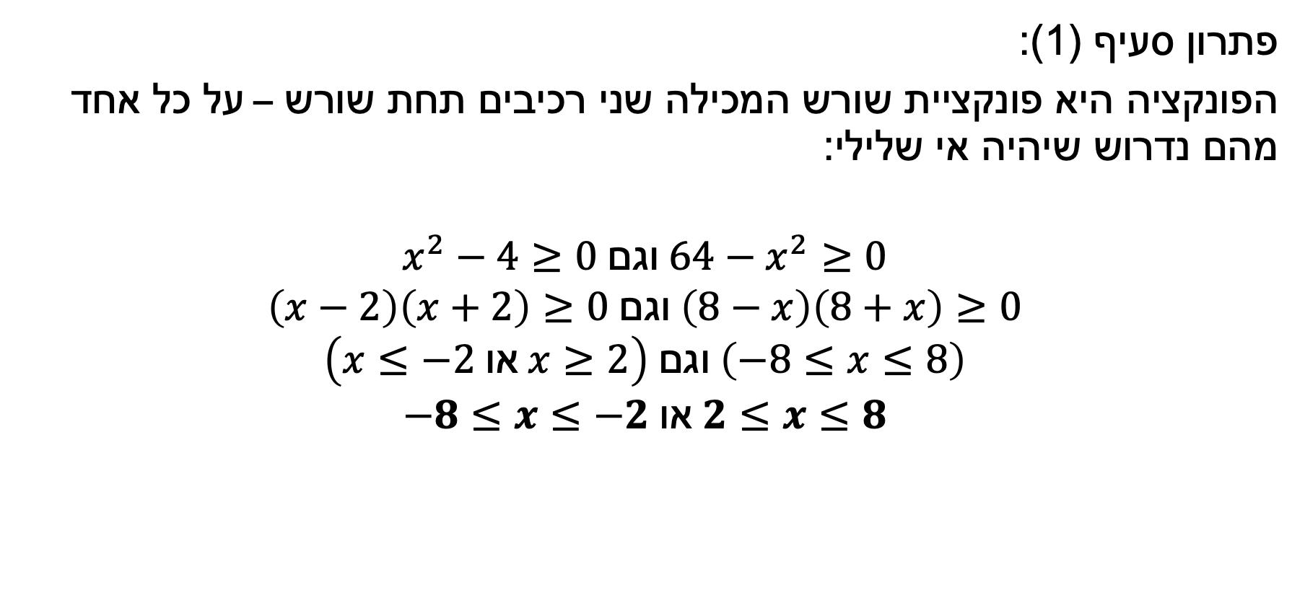
פרק: ״שאלות קצרות״, שאלה: 1, סוג שאלה: חדו״א של פולינום, שורש ומנה
פתרון סעיף (1):
הפונקציה היא פונקציית שורש המכילה שני רכיבים תחת שורש – על כל אחד מהם נדרוש שיהיה אי שלילי:
$$x^{2}−4≥0 וגם 64−x^{2}≥0 \\ \left(x−2\right)\left(x+2\right)≥0 וגם \left(8−x\right)\left(8+x\right)≥0 \\ \left(x≤−2 או x≥2\right) וגם \left(−8≤x≤8\right) \\ −8≤x≤−2 או 2≤x≤8$$

Slide 41
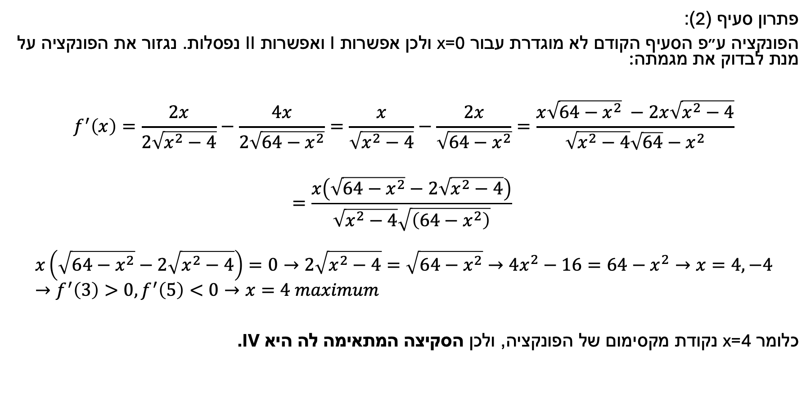
פרק: ״שאלות קצרות״, שאלה: 1, סוג שאלה: חדו״א של פולינום, שורש ומנה
פתרון סעיף (2):
הפונקציה ע״פ הסעיף הקודם לא מוגדרת עבור x=0 ולכן אפשרות I ואפשרות II נפסלות. נגזור את הפונקציה על מנת לבדוק את מגמתה:
$$f^{′}\left(x\right)=\frac{2x}{2\sqrt{x^{2}−4}}−\frac{4x}{2\sqrt{64−x^{2}}}=\frac{x}{\sqrt{x^{2}−4}}−\frac{2x}{\sqrt{64−x^{2}}}=\frac{x\sqrt{64−x^{2}} −2x\sqrt{x^{2}−4}}{\sqrt{x^{2}−4}\sqrt{64}−x^{2}}$$
$$=\frac{x\left(\sqrt{64−x^{2}}−2\sqrt{x^{2}−4}\right)}{\sqrt{x^{2}−4}\sqrt{\left(64−x^{2}\right)}}$$
$$x\left(\sqrt{64−x^{2}}−2\sqrt{x^{2}−4}\right)=0→2\sqrt{x^{2}−4}=\sqrt{64−x^{2}}→4x^{2}−16=64−x^{2}→x=4,−4→f^{′}\left(3\right)>0, f^{′}\left(5\right)<0→x=4 maximum$$
כלומר x=4 נקודת מקסימום של הפונקציה, ולכן הסקיצה המתאימה לה היא IV.

Slide 42
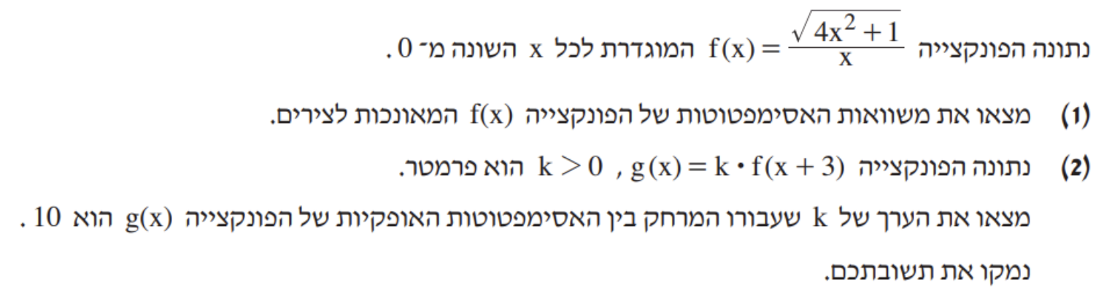
פרק: ״שאלות קצרות״, שאלה: 1, סוג שאלה: חדו״א של פולינום, שורש ומנה
דוגמה - שאלה קצרה על חדו״א בדגש על אסימפטוטות מאונכות לצירים:
Notes:
מתוך בגרות 571 חורף 2023

Slide 43

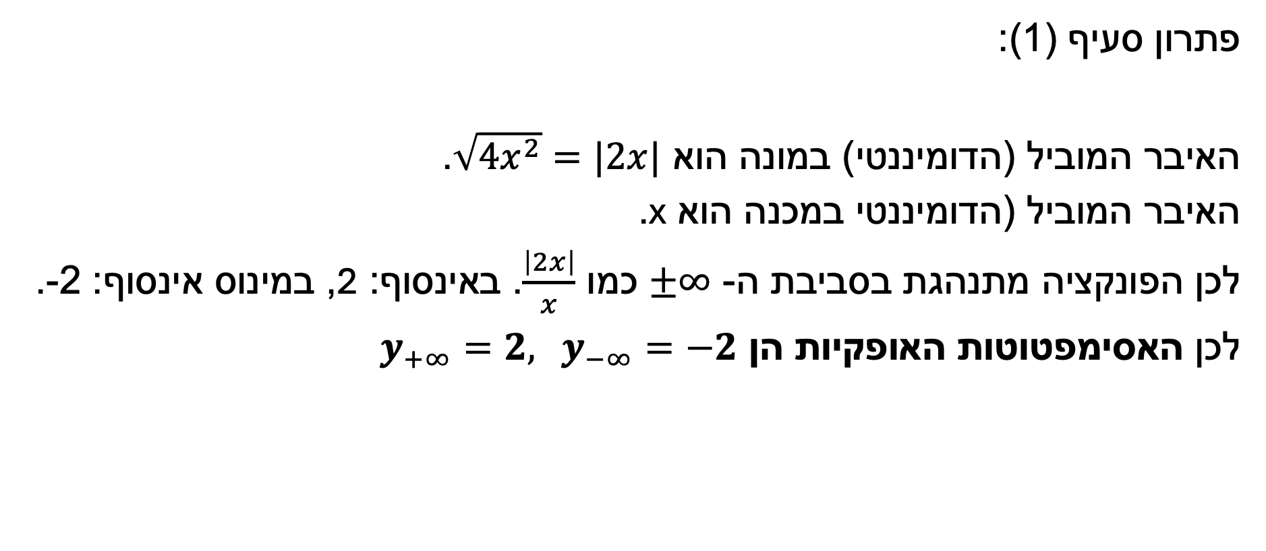
פרק: ״שאלות קצרות״, שאלה: 1, סוג שאלה: חדו״א של פולינום, שורש ומנה
פתרון סעיף (1):
האיבר המוביל (הדומיננטי) במונה הוא $\sqrt{4x^{2}}=|2x|$.
האיבר המוביל (הדומיננטי במכנה הוא x.
לכן הפונקציה מתנהגת בסביבת ה- $±∞$ כמו $\frac{\left|2x\right|}{x}$. באינסוף: 2, במינוס אינסוף: 2-.
לכן האסימפטוטות האופקיות הן $y_{+∞}=2, y_{−∞}=−2$

Slide 44
פרק: ״שאלות קצרות״, שאלה: 1, סוג שאלה: חדו״א של פולינום, שורש ומנה
פתרון סעיף (2):
מכפילים את ערכי ה-y פי k, ולכן האסימפטוטות האופקיות של g(x) הן y=2k, -2k. המרחק ביניהן הוא 4k, ולכן נשווה 4k=10 ומכאן כי k=2.5.

Slide 45
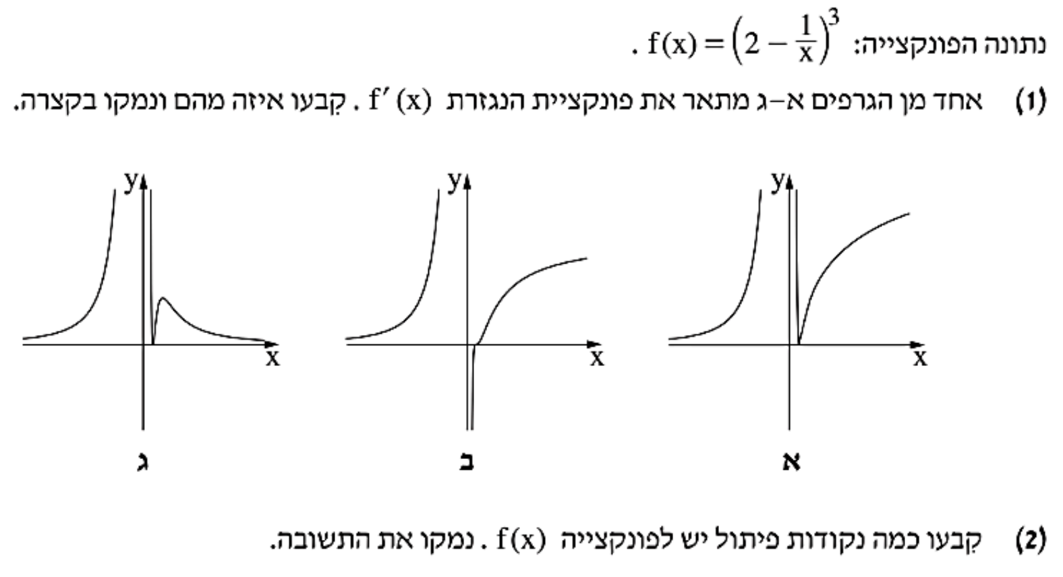
פרק: ״שאלות קצרות״, שאלה: 1, סוג שאלה: חדו״א של פולינום, שורש ומנה
דוגמה – שאלה קצרה על חדו״א בדגש על קשר בין גרף הפונקציה לנגזרתה ונקודות פיתול:
Notes:
מתוך בגרות 571 קיץ מועד א׳ 2022

Slide 46

פרק: ״שאלות קצרות״, שאלה: 1, סוג שאלה: חדו״א של פולינום, שורש ומנה
פתרון סעיף (1):
$$f^{′}\left(x\right)=\frac{3}{x^{2}}{\left(2−\frac{1}{x}\right)}^{2}≥0$$
ולכן אופציה ב׳ נפסלת.
$$f^{′′}\left(x\right)=\frac{12}{x^{5}}\left(2−\frac{1}{x}\right)\left(\frac{1}{x}−1\right)$$
$$f^{′′}\left(x\right)=0→x=\frac{1}{2}, 1$$
x | ¼ | ½ | ¾ | 1 | 2
f’’(x) | - | 0 | + | 0 | -
f’(x) | יורדת | קיצון מינ׳ | עולה | קיצון מקס׳ | יורדת
ולפיכך ל-f’(x) שתי נקודות קיצון, ולכן הסקיצה המתאימה לה היא סקיצה ג׳.

Slide 47
פרק: ״שאלות קצרות״, שאלה: 1, סוג שאלה: חדו״א של פולינום, שורש ומנה
פתרון סעיף (2):
ראינו שלפונקציית הנגזרת ישנן זוג נקודות קיצון, כלומר ע״פ הקשר בין גרף הפונקציה לנגזרתה, לפונקציית הנגזרת השנייה יש שני מאפסים שמחליפים כל פעם ביניהם את סימן הפונקציה. לכן על פי הגדרה, לפונקציה ישנן זוג נקודות פיתול.

Slide 48
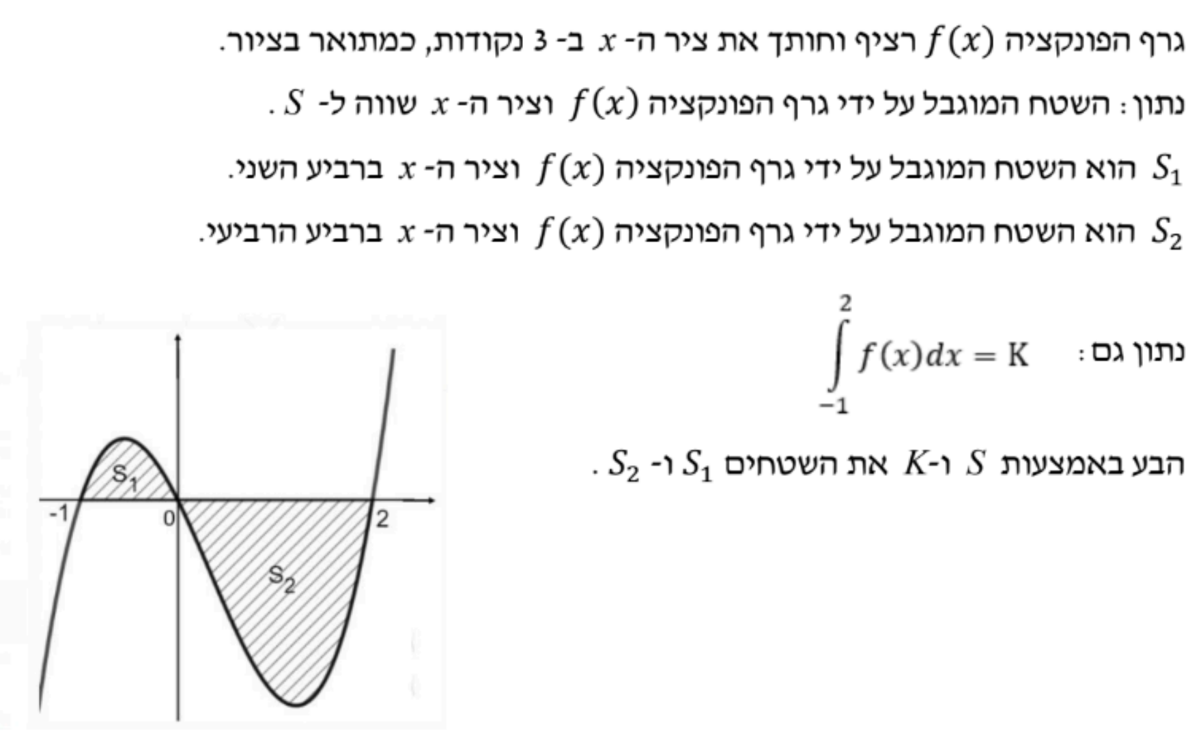
פרק: ״שאלות קצרות״, שאלה: 1, סוג שאלה: חדו״א של פולינום, שורש ומנה
דוגמה – שאלה קצרה על חדו״א בדגש על אינטגרלים:
Notes:
מתוך בגרות 571 קיץ 2020 מועד ב׳

Slide 49
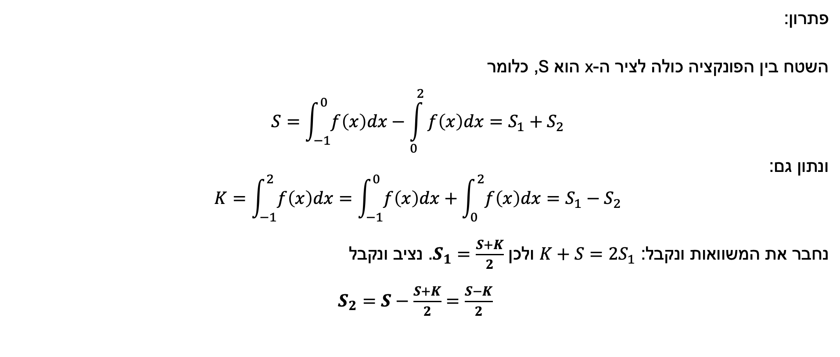
פרק: ״שאלות קצרות״, שאלה: 1, סוג שאלה: חדו״א של פולינום, שורש ומנה
פתרון:
השטח בין הפונקציה כולה לציר ה-x הוא S, כלומר
$$S=\int_{−1}^{0}{f\left(x\right)dx}−\int_{0}^{2}{f\left(x\right)dx}=S_{1}+S_{2}$$
ונתון גם:
$$K=\int_{−1}^{2}{f\left(x\right)dx}=\int_{−1}^{0}{f\left(x\right)dx}+\int_{0}^{2}{f\left(x\right)dx}=S_{1}−S_{2}$$
נחבר את המשוואות ונקבל: $K+S=2S_{1}$ ולכן $S_{1}=\frac{S+K}{2}$. נציב ונקבל
$S_{2}=S−\frac{S+K}{2}=\frac{S−K}{2}$

Slide 50
סיכום קצר: מה צריך לדעת בשביל השאלה הקצרה בחדו״א?
מציאת תחום הגדרה לפונקציית פולינום, שורש ומנה
מציאת אסימפטוטות אנכיות ואופקיות לפונקציות פולינום, שורש ומנה
חקירה מלאה של פונקציות פולינום, שורש ומנה – נקודות חיתוך עם הצירים, חישוב נגזרת, מציאת וסיווג נקודות קיצון, תחומי עלייה וירידה, תחומי חיוביות ושליליות, נקודות פיתול, תחומי קעירות ותחומי קמירות.
המרת מידע מתמטי לסקיצה (המרת החקירה לשרטוט)
קשר בין גרף הפונקציה לנגזרתה
בעיות משיקים
זוגיות ואי-זוגיות
טרנספורמציות
מציאת מספר פתרונות של משוואה לפי סקיצה (מס׳ נקודות החיתוך = מס׳ הפתרונות)
אינטגרלים בלתי מסוימים של פונקציות פולינום ומנה
אינטגרלים מסוימים של פונקציות פולינום ומנה
אינטגרל צובר שטח עבור פונקציות פולינום ומנה
מציאת פרמטרים באמצעות נתונים מכל הנושאים הנתונים לעיל

Slide 51
סדרות

Slide 52
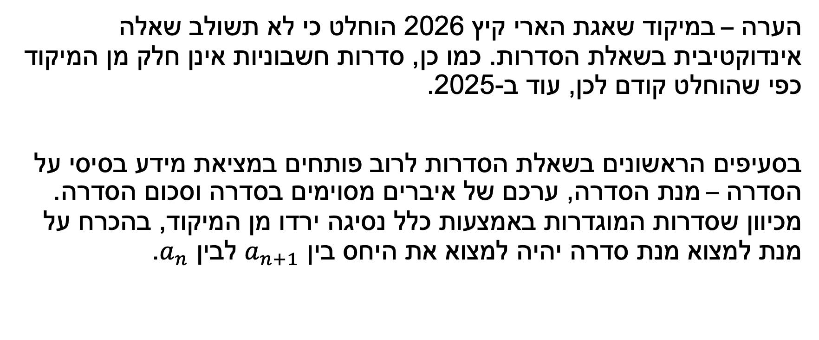
פרק: ״סדרות, אינדוקציה והסתברות״, שאלה: 2, סוג שאלה: סדרות
הערה – במיקוד שאגת הארי קיץ 2026 הוחלט כי לא תשולב שאלה אינדוקטיבית בשאלת הסדרות. כמו כן, סדרות חשבוניות אינן חלק מן המיקוד כפי שהוחלט קודם לכן, עוד ב-2025.
בסעיפים הראשונים בשאלת הסדרות לרוב פותחים במציאת מידע בסיסי על הסדרה – מנת הסדרה, ערכם של איברים מסוימים בסדרה וסכום הסדרה. מכיוון שסדרות המוגדרות באמצעות כלל נסיגה ירדו מן המיקוד, בהכרח על מנת למצוא מנת סדרה יהיה למצוא את היחס בין $a_{n+1}$ לבין $a_{n}$.

Slide 53
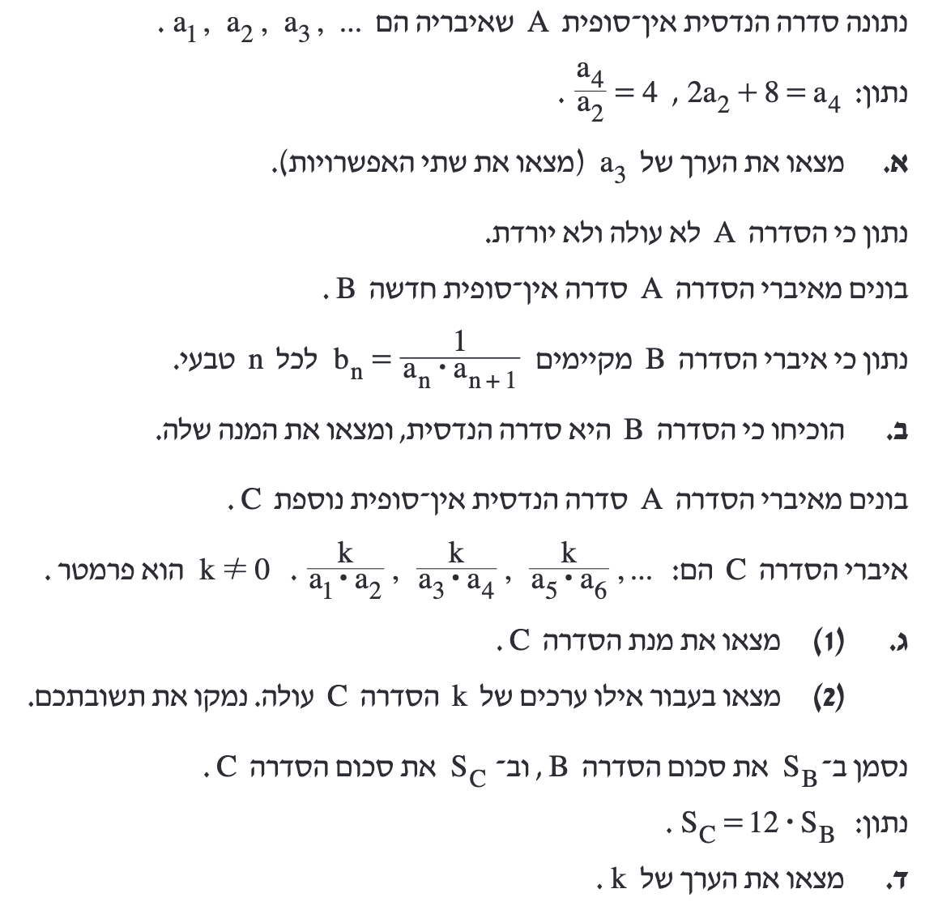
פרק: ״סדרות, אינדוקציה והסתברות״, שאלה: 2, סוג שאלה: סדרות
דוגמה לסעיף א׳ בנושא: (הערה – השאלה הנוכחית תתגלגל ותימשך לאורך השקפים)
Notes:
מתוך בגרות 571 קיץ 2025 מועד א׳

Slide 54
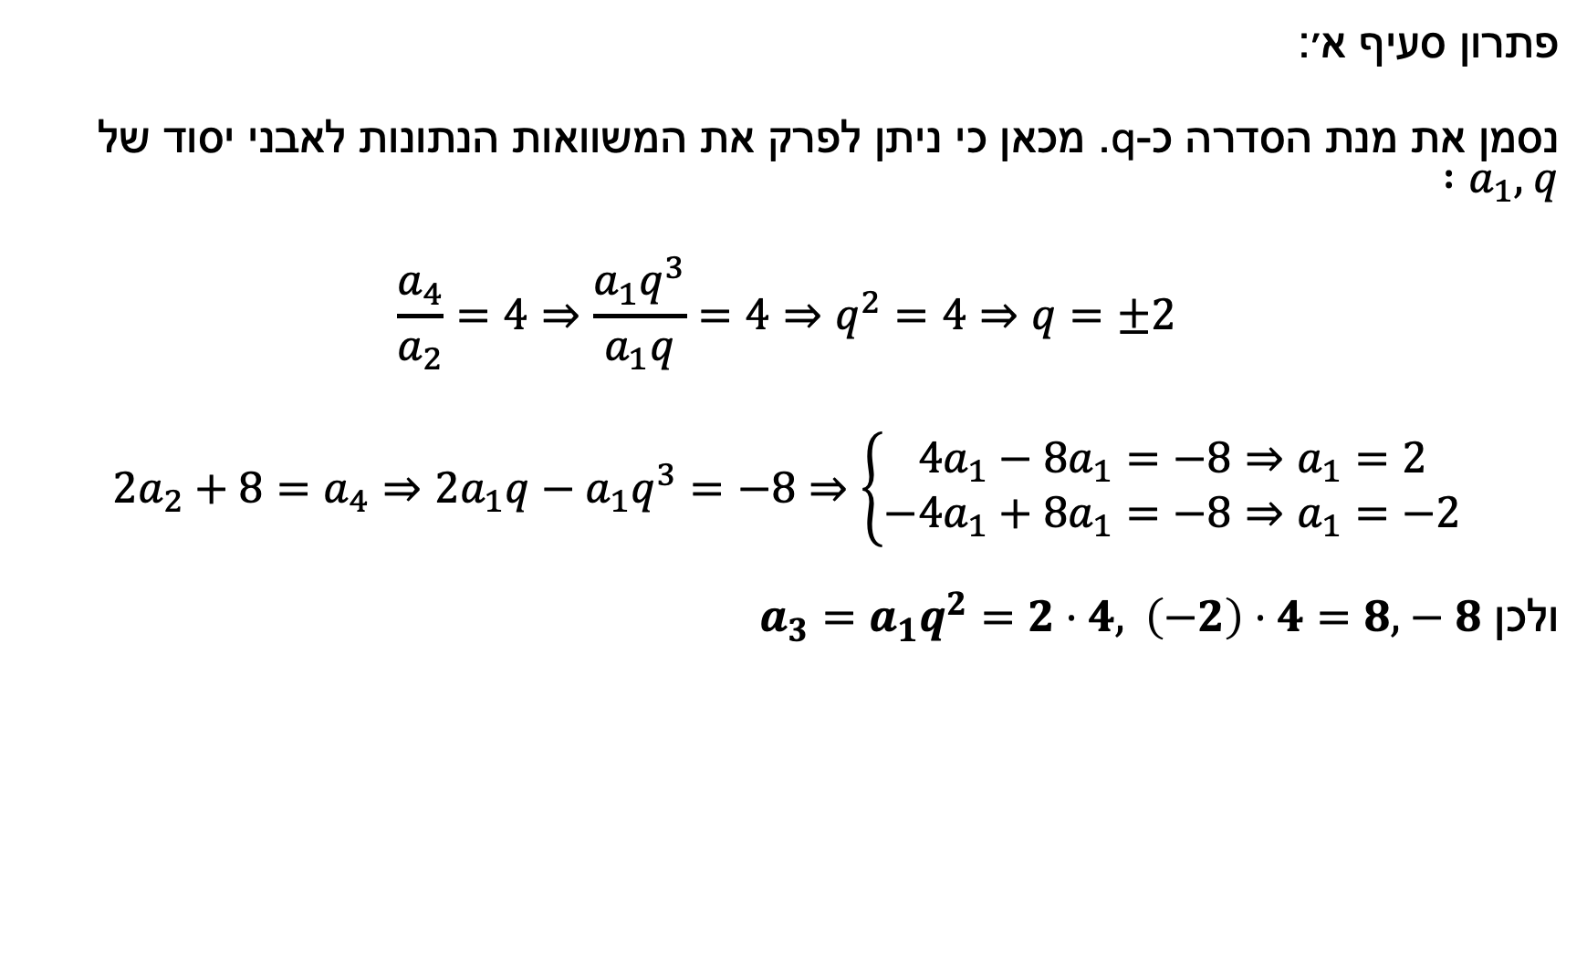
פרק: ״סדרות, אינדוקציה והסתברות״, שאלה: 2, סוג שאלה: סדרות
פתרון סעיף א׳:
נסמן את מנת הסדרה כ-q. מכאן כי ניתן לפרק את המשוואות הנתונות לאבני יסוד של $:a_{1}, q$
$$\frac{a_{4}}{a_{2}}=4⇒\frac{a_{1}q^{3}}{a_{1}q}=4⇒q^{2}=4⇒q=±2$$
$$2a_{2}+8=a_{4}⇒2a_{1}q−a_{1}q^{3}=−8⇒\left\{\begin{aligned}4a_{1}−8a_{1}=−8⇒a_{1}=2 \\ −4a_{1}+8a_{1}=−8⇒a_{1}=−2\end{aligned}\right.$$
ולכן $a_{3}=a_{1}q^{2}=2⋅4, \left(−2\right)⋅4=8, −8$

Slide 55
פרק: ״סדרות, אינדוקציה והסתברות״, שאלה: 2, סוג שאלה: סדרות
בסעיפי ב׳ לרוב מגדירים סדרה חדשה המתבססת על הסדרה אותה ניתחנו וחקרנו בסעיף א׳. לעיתים נתבקש להוכיח כי הסדרה הנדסית, לעיתים להפריך זאת – ולעיתים אף נתבקש למצוא גם כן מידע על הסדרה החדשה, ולשם כך בעקיפין ניאלץ גם להוכיח כי הסדרה החדשה הנדסית.

Slide 56
פרק: ״סדרות, אינדוקציה והסתברות״, שאלה: 2, סוג שאלה: סדרות
דוגמה לסעיף ב׳ בנושא: (הערה – השאלה הנוכחית תתגלגל ותימשך לאורך השקפים)
Notes:
מתוך בגרות 571 קיץ 2025 מועד א׳

Slide 57
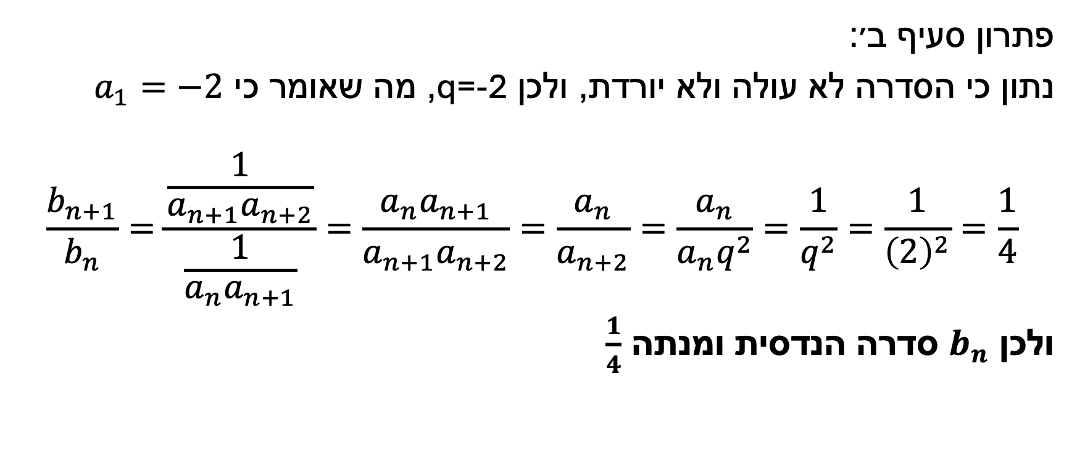
פרק: ״סדרות, אינדוקציה והסתברות״, שאלה: 2, סוג שאלה: סדרות
פתרון סעיף ב׳:
נתון כי הסדרה לא עולה ולא יורדת, ולכן q=-2, מה שאומר כי $a_{1}=−2$
$$\frac{b_{n+1}}{b_{n}}=\frac{\frac{1}{a_{n+1}a_{n+2}}}{\frac{1}{a_{n}a_{n+1}}}=\frac{a_{n}a_{n+1}}{a_{n+1}a_{n+2}}=\frac{a_{n}}{a_{n+2}}=\frac{a_{n}}{a_{n}q^{2}}=\frac{1}{q^{2}}=\frac{1}{{\left(2\right)}^{2}}=\frac{1}{4}$$
ולכן $b_{n}$ סדרה הנדסית ומנתה $\frac{1}{4}$

Slide 58
פרק: ״סדרות, אינדוקציה והסתברות״, שאלה: 2, סוג שאלה: סדרות
בסעיפי ג׳ בדרך כלל מעמיקים בסדרה החדשה שנבנתה בסעיף ב׳, בקשר בינה לבין הסדרה המקורית, או שמא מגדירים סדרה נוספת עליה בסעיף זה גם אוספים מידע, כהכנה לסעיף ד׳ (בדרך כלל האחרון) בו יבחנו על קשר מסוים, לרוב קשר העוסק בסכומים, סכומים של איברים במקומות הזוגיים והאי-זוגיים וכד׳, בין הסדרה החדשה מסעיף ב׳ לסדרה החדשה מסעיף ג׳.

Slide 59
פרק: ״סדרות, אינדוקציה והסתברות״, שאלה: 2, סוג שאלה: סדרות
דוגמה לסעיף ג׳ בנושא: (הערה – השאלה הנוכחית תתגלגל ותימשך לאורך השקפים)
Notes:
מתוך בגרות 571 קיץ 2025 מועד א׳

Slide 60

פרק: ״סדרות, אינדוקציה והסתברות״, שאלה: 2, סוג שאלה: סדרות
פתרון סעיף ג(1):
$$q_{c}=\frac{c_{2}}{c_{1}}=\frac{\frac{k}{a_{3}a_{4}}}{\frac{k}{a_{1}a_{2}}}=\frac{a_{1}a_{2}}{a_{3}a_{4}}=\frac{{\left(a_{1}\right)}^{2}q}{{\left(a_{1}\right)}^{2}q^{5}}=\frac{1}{q^{4}}=\frac{1}{{(2)}^{4}}=\frac{1}{16}$$

Slide 61
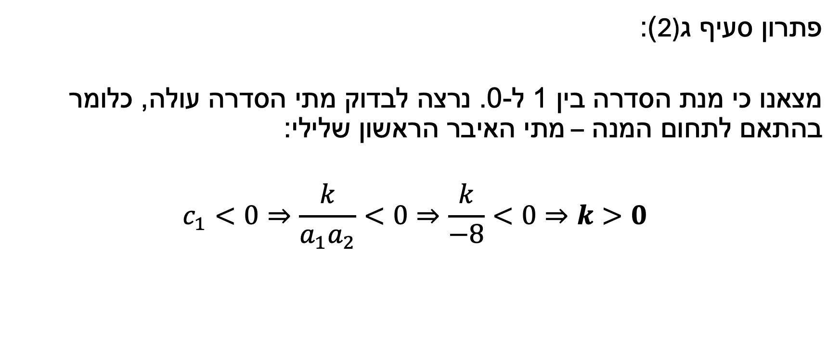
פרק: ״סדרות, אינדוקציה והסתברות״, שאלה: 2, סוג שאלה: סדרות
פתרון סעיף ג2)):
מצאנו כי מנת הסדרה בין 1 ל-0. נרצה לבדוק מתי הסדרה עולה, כלומר בהתאם לתחום המנה – מתי האיבר הראשון שלילי:
$$c_{1}<0⇒\frac{k}{a_{1}a_{2}}<0⇒\frac{k}{−8}<0⇒k>0$$

Slide 62
פרק: ״סדרות, אינדוקציה והסתברות״, שאלה: 2, סוג שאלה: סדרות
כאמור, סעיפי ד׳, בדרך כלל הסעיפים האחרונים, מקשרים את הסדרות שנוצרו לאורך התרגיל, או יוצרות סדרה חדשה הבנויה באמצעות הסדרות הקיימות בתרגיל. לרוב סעיפי ד׳ יבחנו על סכום הסדרה, סכום המקומות הזוגיים או האי-זוגיים, על מנת לבחון ידע אלגברי ושימוש נכון בנוסחאות הסכימה.
חשוב כאשר אנו מתבקשים למצוא סכום – עלינו לחזור להגדרת הסדרה ולבדוק האם הוגדרה כאינסופית. אם כן – יש להוכיח ראשית שהסדרה מתכנסת, ורק לאחר מכן ניתן להיעזר בנוסחת הסכום עבור סדרה הנדסית אינסופית מתכנסת.

Slide 63
פרק: ״סדרות, אינדוקציה והסתברות״, שאלה: 2, סוג שאלה: סדרות
דוגמה לסעיף ד׳ בנושא: (הערה – השאלה הנוכחית תתגלגל ותימשך לאורך השקפים)
Notes:
מתוך בגרות 571 קיץ 2025 מועד א׳

Slide 64
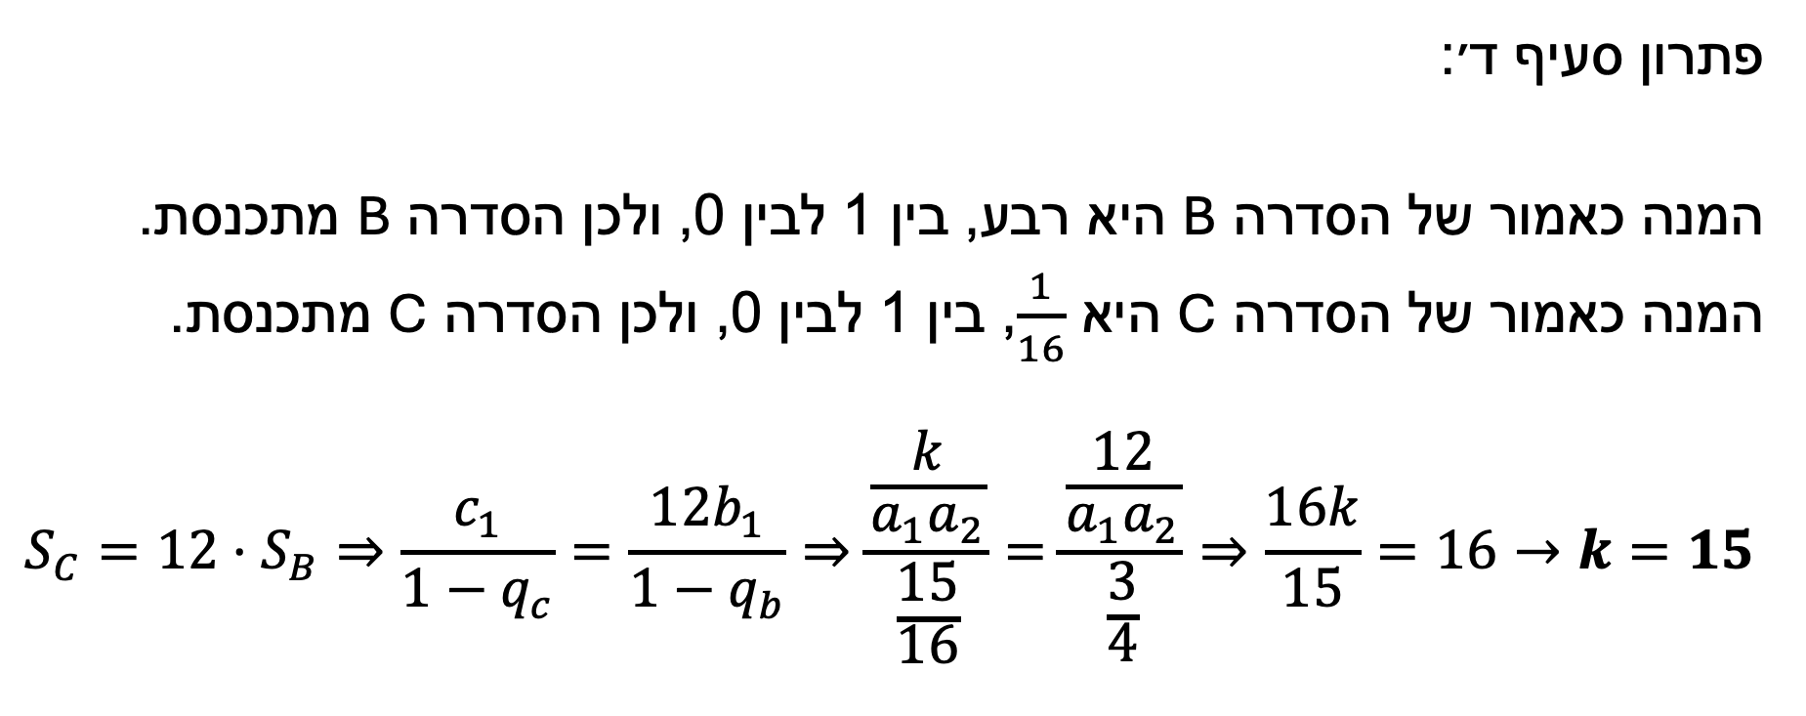
פרק: ״סדרות, אינדוקציה והסתברות״, שאלה: 2, סוג שאלה: סדרות
פתרון סעיף ד׳:
המנה כאמור של הסדרה B היא רבע, בין 1 לבין 0, ולכן הסדרה B מתכנסת.
המנה כאמור של הסדרה C היא $\frac{1}{16}$, בין 1 לבין 0, ולכן הסדרה C מתכנסת.
$$S_{C}=12⋅S_{B}⇒\frac{c_{1}}{1−q_{c}}=\frac{12b_{1}}{1−q_{b}}⇒\frac{\frac{k}{a_{1}a_{2}}}{\frac{15}{16}}=\frac{\frac{12}{a_{1}a_{2}}}{\frac{3}{4}}⇒\frac{16k}{15}=16→k=15$$

Slide 65
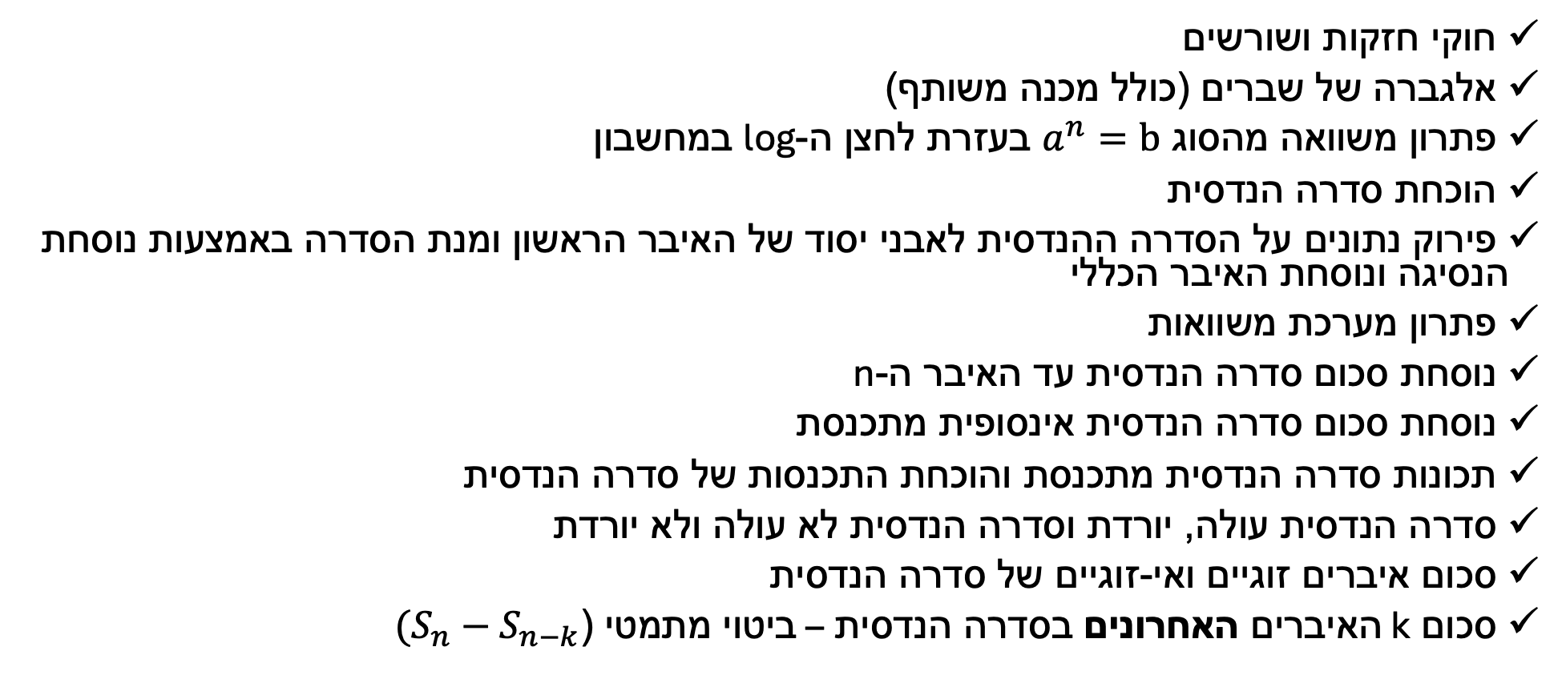
סיכום קצר: מה צריך לדעת בשביל השאלה על סדרות?
חוקי חזקות ושורשים
אלגברה של שברים (כולל מכנה משותף)
פתרון משוואה מהסוג $a^{n}=b$ בעזרת לחצן ה-log במחשבון
הוכחת סדרה הנדסית
פירוק נתונים על הסדרה ההנדסית לאבני יסוד של האיבר הראשון ומנת הסדרה באמצעות נוסחת הנסיגה ונוסחת האיבר הכללי
פתרון מערכת משוואות
נוסחת סכום סדרה הנדסית עד האיבר ה-n
נוסחת סכום סדרה הנדסית אינסופית מתכנסת
תכונות סדרה הנדסית מתכנסת והוכחת התכנסות של סדרה הנדסית
סדרה הנדסית עולה, יורדת וסדרה הנדסית לא עולה ולא יורדת
סכום איברים זוגיים ואי-זוגיים של סדרה הנדסית
סכום kהאיברים האחרונים בסדרה הנדסית – ביטוי מתמטי ($(S_{n}−S_{n−k}$

Slide 66
הסתברות

Slide 67
פרק: ״סדרות, אינדוקציה והסתברות״, שאלה: 3, סוג שאלה: הסתברות
שאלת ההסתברות היא שאלה מאוד מצומצמת מבחינת סט הכלים שניתן להיעזר בהם – טבלה בת 2 או 3 ממדים, דיאגרמת עץ, תכונות ההסתברות – חיתוך, איחוד, משלים, הסתברות מותנית ונוסחת ברנולי.
למרות סט הכלים המצומצם – שאלת ההסתברות נחשבת לאחת המאתגרות בבחינת הבגרות בשל כמות המלל בה, שדורשת הפגנת הבנת הנקרא שלא תאכזב אף מבחן בגרות בעברית.
אז איך צולחים את השאלה? מתרגלים שאלות בגרות קודמות ולומדים את ההרגלים של כותבי הבגרות: טריקים שחוזרים על עצמם, מילות מפתח שתמיד מובילות לאותו תת הנושא, מעברים מילוליים – לדוגמה, אם ניגשתי למועד חדש עבור מבחן מסוים כל פעם עד שהשגתי ציון 100, וידוע כי ניגשתי ל-3 מועדים – מכאן כי בוודאות השגתי 100 במועד השלישי.

Slide 68
פרק: ״סדרות, אינדוקציה והסתברות״, שאלה: 3, סוג שאלה: הסתברות
איך נזהה שימוש בטבלה דו/תלת ממדית?
נזהה 2-3 מאורעות בינאריים: גבר או אישה. תומך או מתנגד.
נזהה נתונים רבים הכוללים בתוכם את הביטויים ׳ו-׳, ׳גם׳, ׳או׳, ׳מקיימים לפחות x מ-y הדרישות הבאות״ – אלו ביטויים הרומזים על יחסי חיתוך ואיחוד שדרכם ניתן למלא טבלה ולהשיג מידע נוסף.
נזהה שימוש בפרמטרים – ברגע שנקבל נתון כגון ״ידוע שההסתברות שגבר יתמוך בהצעה גדולה פי 2 מההסתברות שאישה תתמוך בהצעה״ - נסמן את המאורעות בעזרת פרמטר, לדוגמה p, על מנת שנוכל להשליט סדר בטבלה.

Slide 69
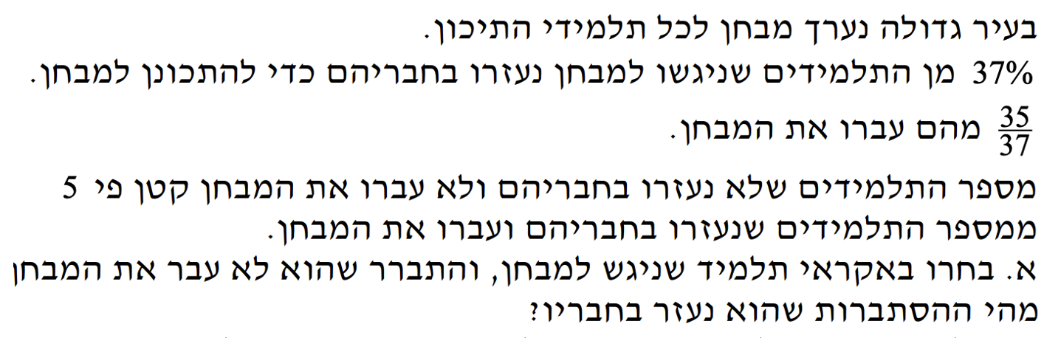
פרק: ״סדרות, אינדוקציה והסתברות״, שאלה: 3, סוג שאלה: הסתברות
דוגמה לשאלה הסתברותית הרומזת על שימוש בטבלה:
Notes:
מעובד מתוך בגרות 581, קיץ 2018 מועד א׳

Slide 70
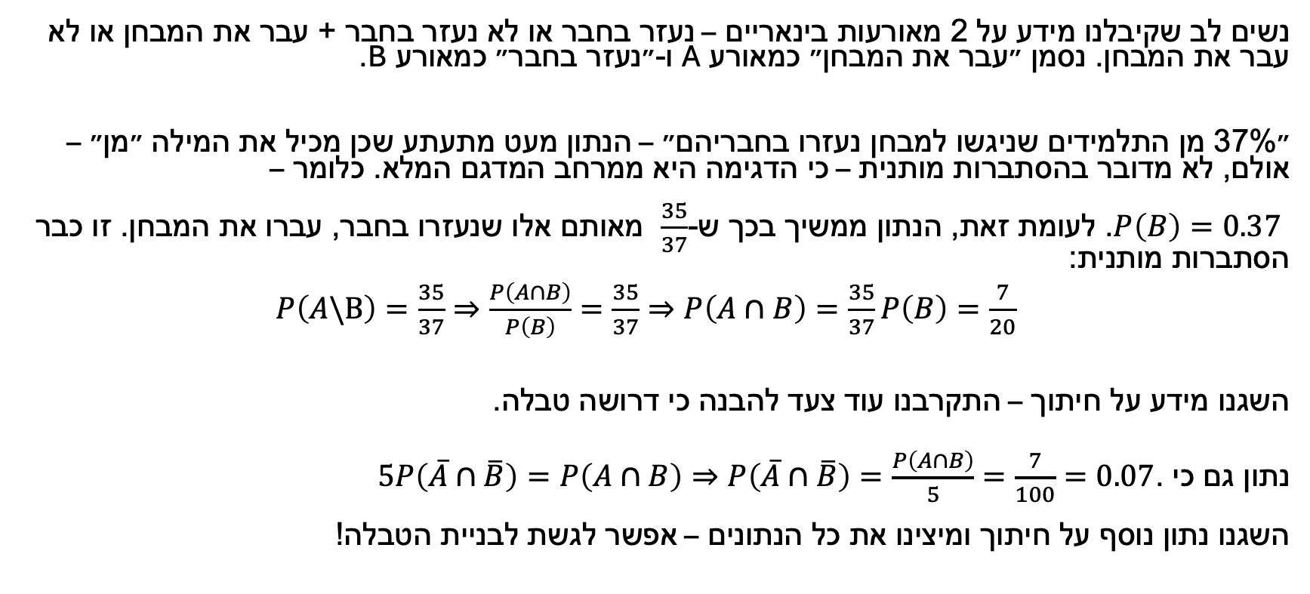
פרק: ״סדרות, אינדוקציה והסתברות״, שאלה: 3, סוג שאלה: הסתברות
נשים לב שקיבלנו מידע על 2 מאורעות בינאריים – נעזר בחבר או לא נעזר בחבר + עבר את המבחן או לא עבר את המבחן. נסמן ״עבר את המבחן״ כמאורע A ו-״נעזר בחבר״ כמאורע B.
״37% מן התלמידים שניגשו למבחן נעזרו בחבריהם״ – הנתון מעט מתעתע שכן מכיל את המילה ״מן״ – אולם, לא מדובר בהסתברות מותנית – כי הדגימה היא ממרחב המדגם המלא. כלומר –
$P\left(B\right)=0.37$. לעומת זאת, הנתון ממשיך בכך ש-$\frac{35}{37}$ מאותם אלו שנעזרו בחבר, עברו את המבחן. זו כבר הסתברות מותנית:
$P\left(A\backslash B\right)=\frac{35}{37}⇒\frac{P\left(A∩B\right)}{P\left(B\right)}=\frac{35}{37}⇒P\left(A∩B\right)=\frac{35}{37}P\left(B\right)=\frac{7}{20}$
השגנו מידע על חיתוך – התקרבנו עוד צעד להבנה כי דרושה טבלה.
נתון גם כי $5P\left(\overline{A}∩\overline{B}\right)=P\left(A∩B\right)⇒P\left(\overline{A}∩\overline{B}\right)=\frac{P\left(A∩B\right)}{5}=\frac{7}{100}=0.07$.
השגנו נתון נוסף על חיתוך ומיצינו את כל הנתונים – אפשר לגשת לבניית הטבלה!

Slide 71
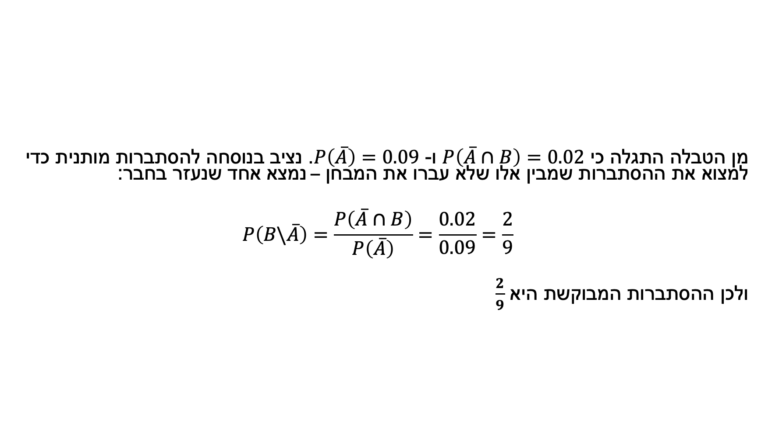
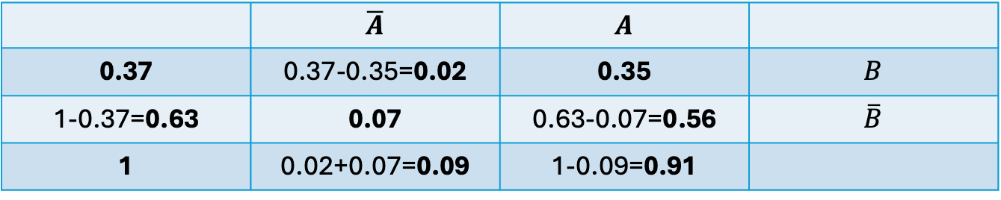
פרק: ״סדרות, אינדוקציה והסתברות״, שאלה: 3, סוג שאלה: הסתברות
מן הטבלה התגלה כי $P\left(\overline{A}∩B\right)=0.02$ ו- $P\left(\overline{A}\right)=0.09$. נציב בנוסחה להסתברות מותנית כדי למצוא את ההסתברות שמבין אלו שלא עברו את המבחן – נמצא אחד שנעזר בחבר:
$$P\left(B\backslash \overline{A}\right)=\frac{P\left(\overline{A}∩B\right)}{P\left(\overline{A}\right)}=\frac{0.02}{0.09}=\frac{2}{9}$$
ולכן ההסתברות המבוקשת היא $\frac{2}{9}$
 | $$\overline{A}$$ | $$A$$
0.37 | 0.37-0.35=0.02 | 0.35 | $$B$$
1-0.37=0.63 | 0.07 | 0.63-0.07=0.56 | $$\overline{B}$$
1 | 0.02+0.07=0.09 | 1-0.09=0.91

Slide 72
פרק: ״סדרות, אינדוקציה והסתברות״, שאלה: 3, סוג שאלה: הסתברות
איך נזהה שימוש בדיאגרמת עץ?
נזהה כי הניסוי שלנו אינו בינארי (לעומת שימוש בטבלה) – יכולים להיות 3 תוצאות (לדוגמה, ניצחון, הפסד או תיקו) או אפילו 6 תוצאות (לדוגמה הטלת קובייה מאוזנת). סייג: לעיתים עץ כן יכול לעבוד על מאורעות בינאריים – יש לבחון את יתר השאלה והנתונים על פי הקריטריונים הבאים על מנת לקבוע שימוש בדיאגרמת עץ).
נגביל את עצמנו עד ל-4 רמות בעץ – בבגרות, אם הניסוי חוזר על עצמו יותר מ-3 פעמים, אין כוונת המשורר ב-99% מן השאלות, לפתרון באמצעות דיאגרמת עץ, אלא לפתרון בעזרת נוסחת ברנולי.
האם הייתה הוצאה עם החזרה או בלי החזרה? הוצאה בלי החזרה פירושה כמעט תמיד דיאגרמת עץ, כיוון שנוסחת ברנולי עובדת עבור הסתברות קבועה ולא משתנה.

Slide 73
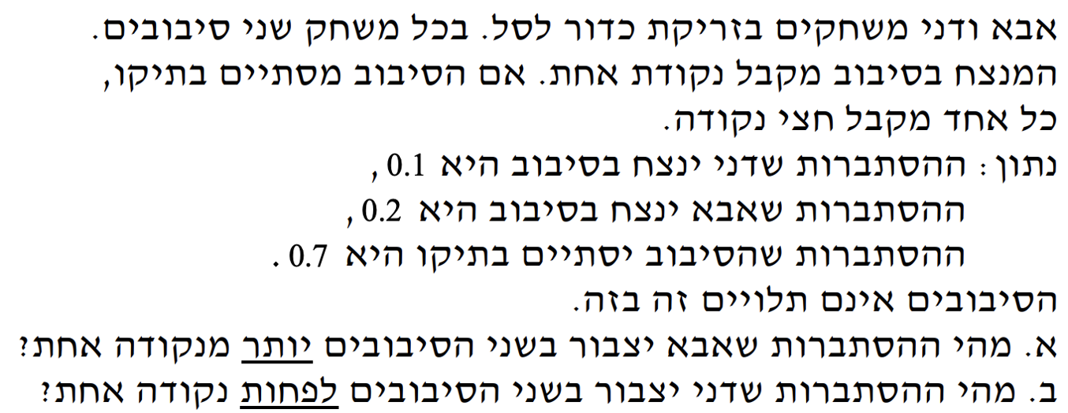
פרק: ״סדרות, אינדוקציה והסתברות״, שאלה: 3, סוג שאלה: הסתברות
דוגמה לשאלה הסתברותית הרומזת על שימוש בדיאגרמת עץ:
Notes:
מעובד מתוך בגרות 581, קיץ 2014 מועד א׳

Slide 74
פרק: ״סדרות, אינדוקציה והסתברות״, שאלה: 3, סוג שאלה: הסתברות
אז למה עץ?
הניסוי הוא ניסוי טרינארי – הוא יכול להסתיים באחת משלוש אפשרויות: ניצחון של דני, ניצחון של אבא או תיקו. מכאן כי שימוש בטבלה מאבד מהאפקטיביות שלו, ומדובר ברמז ראשוני לשימוש בדיאגרמת עץ.
המשחק עצמו בנוי משני סבבים – כלומר, יש חזרה פעמיים על הניסוי. מכיוון שמדובר בחזרה שקטנה מ-4, מדובר ברמז שני לשימוש בדיאגרמת עץ.
הדגש החשוב ביותר בנתונים הוא הדגש כי ההסתברויות בכל סבב הן קבועות, ולא משתנות או תלויות בסבבים הקודמים – מה שמחזק את השימוש בדיאגרמת עץ.
ההסתברות שדני ינצח בסיבוב בודד – 0.1
ההסתברות שאבא ינצח בסיבוב בודד - 0.2
ההסתברות לתיקו בסיבוב בודד – 0.7
מכיוון שיש לנו כנתונים את כל ההסתברויות לתוצאות האפשריות בניסוי שלנו – אפשר לעבור ליצירת העץ!

Slide 75

פרק: ״סדרות, אינדוקציה והסתברות״, שאלה: 3, סוג שאלה: הסתברות
דני
0.1
תיקו
0.7
אבא
0.2
דני
0.1
תיקו
0.7
אבא
0.2
דני
0.1
תיקו
0.7
אבא
0.2
דני
0.1
תיקו
0.7
אבא
0.2
דיאגרמת העץ:
מתוך דיאגרמת העץ, אביו של דני משיג יותר מנקודה אחת כאשר יש לו 1.5 או 2 נקודות. נחשב את סכום ההסתברויות של כל מקרה כזה:
$$P=P\left(תיקו\right)P\left(אבא\right)+P\left(אבא\right)P\left(תיקו\right)+P\left(אבא\right)P\left(אבא\right)=0.7⋅0.2+0.2⋅0.7+0.2⋅0.2=0.32$$
2:0
1.5:0.5
1:1
1.5:0.5
1:1
0.5:1.5
1:1
0.5:1.5
0:2

Slide 76

פרק: ״סדרות, אינדוקציה והסתברות״, שאלה: 3, סוג שאלה: הסתברות
דני
0.1
תיקו
0.7
אבא
0.2
דני
0.1
תיקו
0.7
אבא
0.2
דני
0.1
תיקו
0.7
אבא
0.2
דני
0.1
תיקו
0.7
אבא
0.2
דיאגרמת העץ:
מתוך דיאגרמת העץ, דני משיג לפחות נקודה אחת כאשר משיג 1, 1.5 או 2 נקודות. נחשב את סכום ההסתברויות של כל מקרה כזה:
$$P=P\left(דני\right)+P\left(תיקו\right)P\left(דני\right)+P\left(תיקו\right)P\left(תיקו\right)+P\left(אבא\right)P\left(דני\right)=0.1+0.7⋅0.1+0.7⋅0.7+0.2⋅0.1=0.68$$
2:0
1.5:0.5
1:1
1.5:0.5
1:1
0.5:1.5
1:1
0.5:1.5
0:2

Slide 77
פרק: ״סדרות, אינדוקציה והסתברות״, שאלה: 3, סוג שאלה: הסתברות
איך נזהה שימוש בנוסחת ברנולי?
נזהה כי מדובר בסדרת n ניסויים, כאשר ההסתברות למאורע הרצוי בכל ניסוי היא קבועה. לדוגמה – מה ההסתברות להטיל מטבע עשר פעמים ולקבל ׳עץ׳ בדיוק שבע פעמים? ההסתברות להטלת ׳עץ׳ בכל הטלה בודדת היא קבועה. כאשר n≥4 כמעט תמיד כוונת המשורר היא להיעזר בנוסחת ברנולי ולא בדיאגרמת עץ.
כאשר מדובר בפעולת הוצאה עם החזרה – נוסחת ברנולי נשארת רלוונטית. לדוגמה, אם ידוע שלצלף יש מספר לא מוגבל של קליעים, והוא מעוניין לבדוק את ההסתברות שיפגע במטרתו פעמיים מתוך ארבעה ניסיונות – מדובר בהסתברות שתואמת את נוסחת ברנולי. לעומת זאת, אם מדובר בהסתברות אחרת, לדוגמה ההסתברות להוציא מתוך בריכת כדורים 4 כדורים כחולים, מתוך 10 הוצאות ללא החזרה – נוסחת ברנולי לא תעבוד כאן ולא יהיה מנוס מבניית עץ.

Slide 78
פרק: ״סדרות, אינדוקציה והסתברות״, שאלה: 3, סוג שאלה: הסתברות
איך נזהה שימוש בנוסחת ברנולי?
3. המאורע המבוקש הוא מאורע בינארי – פספס או לא פספס, הטלת קובייה וקבלת הספרה 4 או הטלת קובייה וקבלת כל ספרה אחרת שאינה 4. לכל מאורע יש משלים ברור. בנוסחת ברנולי אנו מחפשים את המושג ׳הצלחה׳ – מענה על הדרישות של ההסתברות, ו-׳כישלון׳ – אי מענה על הדרישות. נוסחת ברנולי מיועדת למצוא k הצלחות מתוך n ניסיונות, כאשר ההסתברות להצלחה בודדת היא קבועה והינה p.

Slide 79



פרק: ״סדרות, אינדוקציה והסתברות״, שאלה: 3, סוג שאלה: הסתברות
דוגמה לשאלה הסתברותית הרומזת על שימוש בנוסחת ברנולי:
Notes:
מעובד מתוך בגרות 581, חורף 2016

Slide 80
פרק: ״סדרות, אינדוקציה והסתברות״, שאלה: 3, סוג שאלה: הסתברות
למה ברנולי?
מדובר בסדרה של אותו הניסוי החוזר על עצמו 5 פעמים. החזרה על הניסוי יותר מ-3 פעמים רומזת על שימוש בנוסחת ברנולי, ואילו חזרה של 5 פעמים כמעט ותמיד מבטיחה זאת.
ההסתברות הרצויה היא במבנה של ׳הצלחה׳ או ׳כישלון׳ כאשר ׳הצלחה׳ = ניצחון ב-50 ש״ח ו-׳כישלון׳ = אי ניצחון ב-50 ש״ח (0 ש״ח או 100 ש״ח). נתון לנו כי ההסתברות להשגת 2 ניצחונות זהה להסתברות להשגת ניצחון אחד. ניתן לפתח את הנתון המילולי בעזרת נוסחת ברנולי על מנת לגלות מידע נוסף!

Slide 81

פרק: ״סדרות, אינדוקציה והסתברות״, שאלה: 3, סוג שאלה: הסתברות
פתרון:
נשים לב שאם דן משחק 5 משחקים, ע״פ ברנולי ניתן להציב n=5.
ההסתברות המעניינת בתרגיל היא ההסתברות לזכייה ב-50 ש״ח במשחק בודד. נסמן הסתברות זו כ-p. מכאן כי ההסתברות לזכייה בכל סכום אחר (100 ש״ח או 0 ש״ח) במשחק בודד היא 1-p.
$$P(50, 2\backslash 5)=P(50, 1\backslash 5)⇒\left({5 \atop 2}\right)p^{2}{\left(1−p\right)}^{3}=\left({5 \atop 1}\right)p{\left(1−p\right)}^{4}$$
$$⇒\left({5 \atop 2}\right)p=\left({5 \atop 1}\right)\left(1−p\right)⇒10p=5\left(1−p\right)⇒2p=1−p⇒p=\frac{1}{3}$$

Slide 82
סיכום קצר: מה צריך לדעת בשביל השאלה על הסתברות?
הסתברות קלאסית – בהינתן גודל מרחב המדגם וגודל מאורע – חישוב ההסתברות לקיום המאורע.
חיתוך ואיחוד מאורעות
המאורע המשלים
טבלה דו ממדית
טבלה תלת ממדית
דיאגרמת עץ
נוסחת ברנולי
הסתברות מותנית
מאורעות תלויים ובלתי תלויים
המרת מלל מורכב למתמטיקה פשטנית – ראו דוגמאות בתרגילי הדוגמה ובבגרויות העבר.

Slide 83
גיאומטריה

Slide 84
פרק: ״גיאומטריה וטריגונומטריה במישור״, שאלה: 4 סוג שאלה: גיאומטריה
ראשית כל – נפריך את המיתוס אחת ולתמיד: לא תמיד השאלה הרביעית היא תמיד השאלה הגיאומטרית, אלא היא יכולה להיות גם החמישית. לרוב קל בעזרת הנתונים להבדיל בין השתיים.
אולם – יכולים להיות סעיפים בשאלה הגיאומטרית שתראו כי ברי פתרון בצורה פשוטה בעזרת כלים טריגונומטריים – מותר להשתמש בטריגונומטריה בשאלה הגיאומטרית ולהפך (!)

Slide 85
פרק: ״גיאומטריה וטריגונומטריה במישור״, שאלה: 4 סוג שאלה: גיאומטריה
הסעיף הראשון בשאלה הגיאומטרית בדרך כלל מבקש להוכיח טענה הנוגעת לזוויות או לדמיון בין זוג משולשים בשרטוט הנתון. את הסעיף ב-99% מהשאלות פותרים באמצעות ׳משחק׳ עם הזוויות בתרגיל. לפניכם משפטים שיכולים להיות רלוונטיים לכך:
זוג זוויות מסוימות שוות/סימון זווית כאלפא
זוויות היקפיות וזוויות מרכזיות
משולשים שווי שוקיים (במשולש שווה שוקיים, זוויות הבסיס שוות) ישרי זווית (זווית ישרה + משולש 30, 60, 90) ושווי צלעות (כל הזוויות בנות 60 מעלות)
זווית בין משיק למיתר
רדיוס מאונך למשיק בנקודת ההשקה שבקצהו
קטע המחבר בין מרכז המעגל לנקודה ממנה יוצאים לו זוג משיקים חוצה את הזווית שביניהם
סכום זוויות במשולש 180 מעלות
סכום זוויות צמודות 180 מעלות
סכום זוויות במרובע 360 מעלות
במרובע חסום במעגל, סכום כל זוג זוויות נגדיות 180 מעלות
זוויות קודקודיות שוות זו לזו
זוויות מתאימות/מתחלפות/חד צדדיות בין ישרים מקבילים וישר שלישי שחותך אותם
במשולש חוסם מעגל, מרכז המעגל הוא מפגש חוצי הזוויות למשולש
תכונות הנוגעות לזוויות המתקיימות במרובעים מסוימים (דלתון, טרפז, מקבילית, מלבן, מעוין, ריבוע...)
משפטי הדמיון, בדגש על משפט ז.ז.

Slide 86


פרק: ״גיאומטריה וטריגונומטריה במישור״, שאלה: 4 סוג שאלה: גיאומטריה
דוגמה לשאלה ״מתגלגלת״ אותה נפתור לאורך ההדרכה בפרק:
Notes:
מתוך בגרות 571, קיץ 2022 מועד ב׳.

Slide 87

פרק: ״גיאומטריה וטריגונומטריה במישור״, שאלה: 4 סוג שאלה: גיאומטריה
פתרון סעיף א׳:
נימוק | טענה
נתון | מרובע ABCD הוא מלבן
צלעותיו הנגדיות של המלבן מקבילות זה לזה | AD || BC
סימון | $$∠CBF=α$$
זוויות מתחלפות שוות זו לזו בין שני ישרים מקבילים הנחתכים ע״י ישר שלישי | $$∠CBF=∠ADB=α$$
כל זוויות המלבן ישרות | $$∠DAB=90°$$
נתון | מרובע EABF בר חסימה במעגל
סכום כל זוג זוויות נגדיות במרובע בר חסימה במעגל 180 מעלות + כלל המעבר | $$∠EFB=180°−∠DAB=90°=∠DAB$$
סכום זוויות צמודות 180 מעלות + כלל המעבר | $$∠CFB=180°−∠EFB=90°=∠DAB$$
ע״פ משפט דמיון ז.ז. | $$△DAB\sim △BFC$$
Notes:
מתוך בגרות 571, קיץ 2022 מועד ב׳.

Slide 88
פרק: ״גיאומטריה וטריגונומטריה במישור״, שאלה: 4 סוג שאלה: גיאומטריה
הסעיפים האמצעיים (ב׳-ד׳ בדרך כלל) בתרגיל עוסק בהוכחת דמיון המבוססת על ההוכחה בסעיף א׳, או על הוכחת טענה הקשורה בשטחים/צלעות שקשורות למשולשים שהוכחנו כי דומים בסעיף א׳. כל סעיף נשען על קודמו בדרך זו או אחרת. לפניכם משפטים שיכולים להיות רלוונטיים לכך:
- משפטי הדמיון, בדגש על משפט ז.ז.
משפט חוצה זווית
משפטי תאלס
יחס צלעות מתאימות בין משולשים דומים קבוע לכל זוג צלעות מתאימות ביניהם
יחס השטחים שווה ליחס הדמיון בריבוע
יחס הגבהים שווה ליחס הדמיון
יחס ההיקפים שווה ליחס הדמיון
משולשים שווי שוקיים, ישרי זווית ושווי צלעות
משפחת המרובעים ותכונות כל מרובע

Slide 89

פרק: ״גיאומטריה וטריגונומטריה במישור״, שאלה: 4 סוג שאלה: גיאומטריה
פתרון סעיף ב׳:
נימוק | טענה
סימון + צלעותיו הנגדיות של מלבן שוות זו לזו | AD=BC=2x
נתון | AE=DE
חיבור צלעות + כלל המעבר | 2AE=2DE=AE+DE=AD=2x
חישוב | AE=DE=x
חלקי ישרים מקבילים, מקבילים גם כן | DE || BC
הרחבה שנייה למשפט תאלס + הצבה + חישוב | $$\frac{EF}{FC}=\frac{DE}{BC}=\frac{x}{2x}=\frac{1}{2}$$
Notes:
מתוך בגרות 571, קיץ 2022 מועד ב׳.

Slide 90

פרק: ״גיאומטריה וטריגונומטריה במישור״, שאלה: 4 סוג שאלה: גיאומטריה
פתרון סעיף ג׳:
נימוק | טענה
גובה משותף מקודקוד D לצלע CE + סימון | $$h_{△DFC}=h_{△DFE}=h$$
נוסחת שטח משולש + חישוב | $$\frac{S_{DFE}}{S_{DFC}}=\frac{\frac{1}{2}hFE}{\frac{1}{2}hFC}=\frac{FE}{FC}=\frac{1}{2}$$
חישוב + נתון | $$S_{△DFC}=2S_{△DFE}=2S$$
זוויות קודקודיות שוות זו לזו | $$∠BFC=∠DFE$$
ע״פ משפט דמיון ז.ז. | $$△BFC \sim △DFE$$
יחס השטחים בין משולשים דומים שווה ליחס הדמיון ביניהם בריבוע | $$\frac{S_{△DFE}}{S_{△BFC}}={\left(\frac{FE}{FC}\right)}^{2}={\left(\frac{1}{2}\right)}^{2}=\frac{1}{4}$$
חישוב | $$S_{BFC}=4S_{DFE}=4S$$
Notes:
מתוך בגרות 571, קיץ 2022 מועד ב׳.

Slide 91

פרק: ״גיאומטריה וטריגונומטריה במישור״, שאלה: 4 סוג שאלה: גיאומטריה
פתרון סעיף ד׳:
נימוק | טענה
חיבור שטחים + חישוב | $$S_{△DBC}=S_{△DFC}+S_{△BFC}=2S+4S=6S$$
אלכסון המלבן מחלק אותו לשני משולשים חופפים, וכן שווי שטח | $$S_{△ADB}=S_{△DBC}=6S$$
חישוב | $$\frac{S_{△ADB}}{S_{△BFC}}=\frac{6S}{4S}=1.5$$
יחס השטחים בין משולשים דומים שווה ליחס הדמיון בריבוע | יחס הדמיון בין $△DAB$ לבין $△BFC$ הוא $\sqrt{1.5}$
Notes:
מתוך בגרות 571, קיץ 2022 מועד ב׳.

Slide 92
פרק: ״גיאומטריה וטריגונומטריה במישור״, שאלה: 4 סוג שאלה: גיאומטריה
התרגילים האחרונים הם תרגילי חשיבה שכן מתעמקים בדרך כלל במשפטים פחות נפוצים או במשפטים ייחודיים:
משפט חוצה זווית
משפטי תאלס
משפט פיתגורס
משולש ״הזהב״ – 30, 60, 90
היקף ושטח מעגל
תכונות המעגל, המעגל החוסם משולש ומרובע והמעגל החסום במשולש
משחקי זוויות נוספים

Slide 93


פרק: ״גיאומטריה וטריגונומטריה במישור״, שאלה: 4 סוג שאלה: גיאומטריה
פתרון סעיף ה׳:
נימוק | טענה
נתון + כלל המעבר | $$AE=DE=a$$
כלל המעבר | $$BC=2a$$
היחס בין צלעות מתאימות במשולשים דומים קבוע | $$\frac{BD}{BC}=\sqrt{1.5}$$
חישוב + הצבה | $$BD=\sqrt{1.5}BC=\sqrt{1.5}⋅2a=\sqrt{6}a$$
מיתר במעגל עליו נשענת זווית היקפית ישרה הוא בהכרח קוטר במעגל | BE קוטר במעגל החוסם את מרובע EABF
משפט פיתגורס במשולש BCD | $$DC^{2}+BC^{2}=DB^{2}$$
הצבה + חישוב | $$DC=\sqrt{DB^{2}−BC^{2}}=\sqrt{6a^{2}−4a^{2}}=\sqrt{2}a$$
במלבן הצלעות הנגדיות שוות | $$AB=DC=\sqrt{2}a$$
משפט פיתגורס במשולש ABE | $$AE^{2}+AB^{2}=BE^{2}$$
הצבה + חישוב | $$BE=\sqrt{AE^{2}+AB^{2}}=\sqrt{a^{2}+2a^{2}}=\sqrt{3}a$$
Notes:
מתוך בגרות 571, קיץ 2022 מועד ב׳.

Slide 94
סיכום קצר: מה צריך לדעת בשביל השאלה על גיאומטריה?
מאגר משפטים במיקוד

Slide 95
טריגונומטריה

Slide 96
פרק: ״גיאומטריה וטריגונומטריה במישור״, שאלה: 5 סוג שאלה: טריגונומטריה
השאלה הטריגונומטרית נחשבת אהובה מצד אחד, אבל מצד שני – מדובר בשאלה שמוסיפה חומר לשאלה הגיאומטרית, שכן כל המשפטים והכלים הגיאומטריים הם ידע חובה לשאלה זו, בנוסף לידע הטריגונומטרי.
למרות זאת, הדגש בשאלה הטריגונומטרית הוא על משחקי זוויות, תכונות מעגל (בדגש על חסום וחסום במשולש), תכונות משולשים מסוגים שונים ומרובעים מסוגים שונים, משפט פיתגורס, נוסחאות שטח (רגילות), נוסחאות שטח טריגונומטריות, הפונקציות הטריגונומטריות במשולש ישר זווית, משפט הסינוסים, משפט הקוסינוסים, פתרון משוואות טריגונומטריות.
בשונה מהשאלה הגיאומטרית, ישנם המון חישובים ועבודה אלגברית בשאלה הטריגונומטרית, בעיקר בעת הצורך לבטא צלעות או זוויות בעזרת פרמטרים, ולאחר מכן למצוא את אותם פרמטרים. כמו כן – ישנו פחות דגש לדמיון ופרופורציה (דמיון משולשים, משפט חוצה זווית, משפטי תאלס) בשאלה הטריגונומטרית.

Slide 97



פרק: ״גיאומטריה וטריגונומטריה במישור״, שאלה: 5 סוג שאלה: טריגונומטריה
דוגמה לשאלה ״מתגלגלת״ אותה נפתור לאורך ההדרכה בפרק:
Notes:
מתוך בגרות 571, חורף 2026 (הערה: השרטוט האדום מכיל בניות עזר)

Slide 98

פרק: ״גיאומטריה וטריגונומטריה במישור״, שאלה: 5 סוג שאלה: טריגונומטריה
סעיפי א׳ עוסקים בביטוי צלעות, קטעים, רדיוסים, קטרים, שטחים ועוד באמצעות פרמטרים נתונים: לרוב $α$, R או אורך קטע פרמטרי נתון כלשהו.
בסעיף א׳ ניכר השימוש במשפט הסינוסים והקוסינוסים עבור משולשים כלליים, ובחוקי הפונקציות הטריגונומטריות עבור משולשים ישרי זווית.
על מנת להשיג את כל הנתונים לשימוש במשפטים אלו, יש לבצע שני דברים:
פיתוח גיאומטרי של נתוני השאלה (לדוגמה, תכונות מרובע, משחקי זוויות...)
מציאת צלעות וזוויות הכרחיים לשימוש במשפט הנדרש (יכול להיעשות בדרך גיאומטרית או בשימוש במשפט הסינוסים/קוסינוסים פעם נוספת)

Slide 99

פרק: ״גיאומטריה וטריגונומטריה במישור״, שאלה: 5 סוג שאלה: טריגונומטריה
פתרון סעיף א׳:
״רדיוס המעגל החוסם את המשולש...״ הוא ביטוי אשר תמיד רומז על משפט הסינוסים במשולש החסום (CDB). נתון כי ABCD דלתון, ולכן AB=AD, BC=BD וע״פ המשפט: ״משולש בעל זוג צלעות שוות הוא משולש שווה שוקיים״, המשולשים CDB, ADB הם משולשים שווי שוקיים.
זווית CDB נתונה כ-$2α$ ומשום שבמשולש שווה שוקיים זוויות הבסיס שוות, גם זווית CBD בת $2α$. סכום זוויות המשולש CDB הוא 180 מעלות, ולכן $∠BCD=180°−4α$.
זווית BAD גם היא נתונה כ-$2α$ ו-AB=k נתון, ולכן גם ע״פ כלל המעבר, AD=k. ניעזר במשפט הקוסינוסים במשולש ABD על מנת למצוא את הצלע BD:
$$BD^{2}=AB^{2}+AD^{2}−2AB⋅AD⋅\cos\left(2α\right)=k^{2}+k^{2}−2k^{2}\cos\left(2α\right)=2k^{2}\left(1−\cos\left(2α\right)\right)=2k^{2}\left(1−\left(1−2\sin^{2}\left(α\right)\right)\right)=4k^{2}⋅\sin^{2}{α}→BD=2k⋅\sin{α}$$

Slide 100

פרק: ״גיאומטריה וטריגונומטריה במישור״, שאלה: 5 סוג שאלה: טריגונומטריה
כעת נוכל להפעיל את משפט הסינוסים במשולש BCD באמצעות הצלע BD והזווית שמולה: $180°−4α$:
$$\frac{BD}{\sin\left(180°−4α\right)}=2R_{BCD}→R_{BCD}=\frac{BD}{2\sin\left(180°−4α\right)}=\frac{2k⋅\sin{α}}{2\sin\left(4α\right)}=\frac{k⋅\sin{α}}{\sin{4α}}$$

Slide 101
פרק: ״גיאומטריה וטריגונומטריה במישור״, שאלה: 5 סוג שאלה: טריגונומטריה
סעיפי ב׳ לעיתים דומים מאוד לסעיפי א׳, ומבקשים לבטא בניות נוספות בשאלה באמצעות הפרמטרים הנתונים בה, או לחילופין, באמצעות נתון מספרי, למצוא אחד או יותר מהפרמטרים בתרגיל.
בסעיפים אלו ניכר השימוש במשפט הסינוסים ובמשפט הקוסינוסים כאשר באמת נדרשים לבטא בניות פרמטריות נוספות, ובמקרה הנפרד – ניכר השימוש בזהויות ובפתרון משוואות טריגונומטריות.
חשוב לזכור לסעיפי ב׳ את תחום ההגדרה של פונקציות הסינוס והקוסינוס, תחום הקיום של הזווית הנמדדת (לדוגמה, זווית חדה – בין 0 מעלות ל-90 מעלות) ו׳הפתרונות המיוחדים׳ הקיימים למשוואות טריגונומטריות בהשוואה ל-0, 1 ול-(1-).

Slide 102

פרק: ״גיאומטריה וטריגונומטריה במישור״, שאלה: 5 סוג שאלה: טריגונומטריה
פתרון סעיף ב׳:
נשים לב שביטאנו את רדיוס המעגל החוסם את משולש BCD ולכן נוכל להציב זאת ביחס בינו לבין רדיוס המעגל החוסם את משולש ABD:
$$R_{ABD}=\frac{4}{3}R_{BCD}=\frac{4k⋅\sin{α}}{3\sin{4α}}$$
ניעזר במשפט הסינוסים במשולש ABD עבור הצלע BD והזווית שמולה $2α$:
$$\frac{BD}{\sin{2α}}={2R}_{ABD}→\sin{2α}=\frac{\frac{2k⋅\sin{α}}{1}}{\frac{8k⋅\sin{α}}{3\sin{4α}}}=\frac{6k⋅\sin{α}\sin{4α}}{8k⋅\sin{α}}=\frac{3\sin{4α}}{4}=\frac{3\sin\left(2α\right)\cos\left(2α\right)}{2}→$$
$$\sin\left(2α\right)\left(\frac{3\cos\left(2α\right)}{2}−1\right)=0→\left\{\begin{aligned}\sin\left(2α\right)=0→2α=180°k→α=90°k→∅ \\ 3\cos\left(2α\right)=2→\cos\left(2α\right)=\frac{2}{3}→2α=±48.189°+360°k→2α=48.189°\end{aligned}⇒∠BAD=48.189°\right.$$

Slide 103
פרק: ״גיאומטריה וטריגונומטריה במישור״, שאלה: 5 סוג שאלה: טריגונומטריה
סעיפי ג׳ וסעיפי ד׳ עוסקים בעיקר בסיכום מספרי – לאחר שמצאנו פרמטר אחד, אנו עשויים להתבקש למצוא את השני, או באמצעות הפרמטר שמצאנו, למצוא ערך מספרי של בנייה כלשהי בגרף.
מה בדרך כלל נתבקש למצוא?
- ערך מספרי לפרמטר השני הנתון בשאלה
רדיוסים למעגל חוסם משולש/מרובע
רדיוסים למעגל חסום במשולש
- צלעות/זוויות/שטח/היקף משולש

Slide 104

פרק: ״גיאומטריה וטריגונומטריה במישור״, שאלה: 5 סוג שאלה: טריגונומטריה
פתרון סעיף ג׳:
מכיוון שמשולש ADB שווה שוקיים, זוויות הבסיס שלו שוות, ומשום שסכום זוויותיו 180 מעלות, כל אחת מזוויות הבסיס בנות$90°−α$. סכום זוויות צמודות 180 מעלות, ולכן גם $∠ADE=90°−α$. נתון כי BD || AE ולכן $∠AED=∠CDB=2α$ – זוג זוויות מתאימות שוות בין שני ישרים מקבילים וישר שלישי שחותך אותם. לכן על פי סכום הזוויות במשולש AED= 180 מעלות, זווית AED בת $90−α$.
נעביר קוטר AM במעגל שחוסם את משולש ADB, שמרכזו O. מרכז המעגל החוסם משולש הוא מפגש האנכים האמצעיים לו, ולכן זווית BMA ישרה, וע״פ זוויות מתחלפות, כך גם זווית OAE.
נפעיל את משפט הסינוסים במשולש ADE עבור הצלע AE והזווית שמולה, ועבור הצלע AD והזווית שמולה:
$$\frac{AE}{\sin{(90°−α)}}=\frac{AD}{\sin{2α}}⇒AE=\frac{\sin\left(90°−α\right)k}{sin⁡(2α)}=\frac{\cos\left(α\right)k}{2\sin{α}\cos{α}}=\frac{k}{2\sin{α}}=\frac{k}{2\sin{24.094°}}=1.224k$$
$$S_{△AEO}=\frac{1}{2}AE⋅AO=\frac{1}{2}⋅1.224k⋅R_{ABD}=\frac{1}{2}⋅1.224k⋅0.547k=0.334k^{2}→0.334k^{2}=70→k^{2}=209.102→k=14.46$$

Slide 105
סיכום קצר: מה צריך לדעת בשביל השאלה על טריגונומטריה?
מאגר משפטים גיאומטריים במיקוד
הגדרת sin, cos, tan במשולש ישר זווית
נוסחאות השטח הטריגונומטריות (ע״פ זוג צלעות והזווית הכלואה ביניהן או זוג זוויות והצלע ביניהן)
משפט הסינוסים
משפט הקוסינוסים
העברת המחשבון לחישוב זוויות ביחידת מידה של מעלות (degree). ברוב המחשבונים: shift + mode + 3.

Slide 106
חשבון דיפרנציאלי ואינטגרלי של פונקציות פולינום, שורש ומנה

Slide 107
פרק: ״חשבון דיפרנציאלי ואינטגרלי של פולינומים, של פונקציות שורש, של פונקציות רציונליות ושל פונקציות טריגונומטריות״, שאלה: 6 סוג שאלה: חקירת פונ׳ פולינום, שורש ומנה
הערה: השאלה החמישית אינה בהכרח שאלת החקירה עבור פולינום, שורש ומנה – לעיתים השאלה החמישית עשויה להיות שאלת החקירה הטריגונומטרית, או בעיית הקיצון. הסתברותית – ברוב הבגרויות השאלה החמישית הינה בנושא חקירת הפונקציות שצוינו, ולכן נניח שכך יהיה גם בבגרות הקרובה.
חקירת פונקציות פולינום, שורש ומנה דורשות יכולת אלגברית גבוהה והמרה מחשבתית של נתונים מספריים לגרפיים (יצירת הסקיצה).
בשאלת החקירה ישנם חוקים חוזרים – הסעיף הראשון עוסק במציאת פרמטר, תחום הגדרה, אסימפטוטות מאונכות לצירים, זוגיות ואי זוגיות, הסעיף השני הוא סעיף החקירה המרכזי, ולרוב עוסק במציאת נקודות חיתוך עם הצירים, נקודות קיצון, תחומי עלייה וירידה, ובמידה ולא התבקש בסעיף א׳ – אסימפטוטות מאונכות לצירים. הסעיף השלישי בדרך כלל מבקש שרטוט של סקיצת הפונקציה על פי מסקנות החקירה.
כל הסעיפים שלאחר הסקיצה הם סעיפי מחשבה, המחולקים לנושאים ע״פ הרשימה בשקף הבא.

Slide 108

פרק: ״חשבון דיפרנציאלי ואינטגרלי של פולינומים, של פונקציות שורש, של פונקציות רציונליות ושל פונקציות טריגונומטריות״, שאלה: 6 סוג שאלה: חקירת פונ׳ פולינום, שורש ומנה
קשר בין גרף הפונקציה לנגזרתה ולנגזרתה השנייה
מספר פתרונות למשוואה הכוללת את הפונקציה או טרנספורמציה שלה על פי העברת ישר בסקיצה ומציאת מספר נקודות החיתוך.
בעיות משיקים
מציאת פרמטר
חשבון אינטגרלי – אינטגרל בלתי מסוים, אינטגרל מסוים, אינטגרל צובר שטח
טרנספורמציות – הזזה אנכית, הזזה אופקית, שיקוף אנכי, שיקוף אופקי, כיווץ ומתיחה אנכיים, כיווץ ומתיחה אופקיים, ערך מוחלט, $\frac{1}{f\left(x\right)}$, $\sqrt{f\left(x\right)}$ וקומבינציות בין הטרנספורמציות הללו. בשקף הבא תמצאו טבלה מסכמת עבור כל הטרנספורמציות.

Slide 109
פרק: ״חשבון דיפרנציאלי ואינטגרלי של פולינומים, של פונקציות שורש, של פונקציות רציונליות ושל פונקציות טריגונומטריות״, שאלה: 6 סוג שאלה: חקירת פונ׳ פולינום, שורש ומנה
טבלת סיכום טרנספורמציות מתוך אתר ״מלומד״

Slide 110

פרק: ״חשבון דיפרנציאלי ואינטגרלי של פולינומים, של פונקציות שורש, של פונקציות רציונליות ושל פונקציות טריגונומטריות״, שאלה: 6 סוג שאלה: חקירת פונ׳ פולינום, שורש ומנה
בשקפים הבאים נפתור את השאלה הבאה:
Notes:
מתוך בגרות 571, חורף 2026

Slide 111

פרק: ״חשבון דיפרנציאלי ואינטגרלי של פולינומים, של פונקציות שורש, של פונקציות רציונליות ושל פונקציות טריגונומטריות״, שאלה: 6 סוג שאלה: חקירת פונ׳ פולינום, שורש ומנה
פתרון סעיף א׳:
הפונקציה היא פונקציית מנה, ועל כן עלינו להגביל את המכנה שלה מלהתאפס, וכוללת בה גם פונקציית שורש, ועל כן עלינו להגביל את תוכן השורש מלהיות שלילי. נזכור ש-k חיובי בפתרון אי השוויון:
$$x^{3}≠0 וגם 5x^{2}−kx≥0 \\ x≠0 וגם x\left(5x−k\right)≥0 \\ x≠0 וגם x≤0 או x≥\frac{k}{5} \\ x<0 או x≥\frac{k}{5}$$

Slide 112

פרק: ״חשבון דיפרנציאלי ואינטגרלי של פולינומים, של פונקציות שורש, של פונקציות רציונליות ושל פונקציות טריגונומטריות״, שאלה: 6 סוג שאלה: חקירת פונ׳ פולינום, שורש ומנה
פתרון סעיף ב׳:
נתון כי קיימת נקודה מהסוג (1.6, f(1.6)) שקיימת גם על גרף f(x) וגם על גרף h(x).
במילים אחרות מתקיים,
$f\left(1.6\right)=h\left(1.6\right)⇒f\left(1.6\right)=−f\left(1.6\right)⇒2f\left(1.6\right)=0⇒f\left(1.6\right)=0$
מכאן כי
$$\frac{\sqrt{5⋅{1.6}^{2}−1.6k}}{{1.6}^{3}}=0⇒\sqrt{5⋅{1.6}^{2}−1.6k}=0⇒1.6k=5⋅{1.6}^{2}⇒k=5⋅1.6=8$$

Slide 113

פרק: ״חשבון דיפרנציאלי ואינטגרלי של פולינומים, של פונקציות שורש, של פונקציות רציונליות ושל פונקציות טריגונומטריות״, שאלה: 6 סוג שאלה: חקירת פונ׳ פולינום, שורש ומנה
פתרון סעיף ג׳:
אסימפטוטות מאונכות לצירים: המכנה מתאפס עבור x=0. נשים לב שעל פי חישובינו בסעיף א׳ כך גם המונה. על כן עלינו לבדוק האם מדובר בנקודת אי רציפות סליקה (חור) או באסימפטוטה אנכית, באמצעות פישוט הפונקציה:
$$f\left(x\right)=\frac{\sqrt{5x^{2}−8x}}{x^{3}}=\sqrt{x}⋅\frac{\sqrt{5x−8}}{x^{3}}=\frac{\sqrt{5x−8}}{x^{2.5}}$$
הפונקציה המפושטת כלל לא מוגדרת עבור x=0 (כי השורש יהיה שלילי) ולכן מדובר באסימפטוטה אנכית עבור x=0.
$$\lim_{x→∞}{\begin{aligned}\frac{\sqrt{5x^{2}−8x}}{x^{3}}=\lim_{x→∞}{\frac{\sqrt{5x−8}}{x^{2.5}}=0} \\ \lim_{x→−∞}{\frac{\sqrt{5x^{2}−8x}}{x^{2.5}}=\lim_{x→−∞}{\frac{\sqrt{5x−8}}{x^{2.5}}}=0}\end{aligned}}$$
ולכן y=0 אסימפטוטה אופקית של הפונקציה מימין ומשמאל.

Slide 114


פרק: ״חשבון דיפרנציאלי ואינטגרלי של פולינומים, של פונקציות שורש, של פונקציות רציונליות ושל פונקציות טריגונומטריות״, שאלה: 6 סוג שאלה: חקירת פונ׳ פולינום, שורש ומנה
פתרון סעיף ג׳:
נקודות קיצון: נגזור את הפונקציה ונשווה אותה לאפס, כך נוכל למצוא את שיעורי ה-x של הנקודות החשודות להיות קיצון:
$$f^{′}\left(x\right)=\frac{3x^{2}\sqrt{5x^{2}−8x}−\frac{x^{3}\left(10x−8\right)}{2\sqrt{5x^{2}−8x}}}{x^{6}}=\frac{3x^{2}\left(5x^{2}−8x\right)−x^{3}\left(5x−4\right)}{x^{6}\sqrt{5x^{2}−8x}}=\frac{15x^{2}−24x−5x^{2}+4x}{x^{4}\sqrt{5x^{2}−8x}}=\frac{10x^{2}−20x}{x^{4}\sqrt{5x^{2}−8x}}$$
נשים לב שלכל x בתחום ההגדרה, המכנה של הנגזרת חיובי, ולכן רק המונה קובע את סימן והתאפסות הנגזרת:
$$10x^{2}−20x=0⇒x\left(x−2\right)=0⇒x=0, 2⇒x=2$$
נבדוק בטבלה את התחומים ונזכור שע״פ תחום ההגדרה נקבל קיצון קצה עבור x=1.6:
$$x$$ | -1 | 0 | 1.6 | 1.8 | 2 | 3
$$f′(x)$$ | - |  | קצה | + | 0 | -
$$f(x)$$ | יורדת |  | קיצון קצה min | עולה | קיצון max | יורדת
y | --- |  | 0 | --- | 0.25 | ---
ועל פי הטבלה, נקודות הקיצון הן מינימום קצה (1.6, 0) ומקסימום (2,0.25).

Slide 115

פרק: ״חשבון דיפרנציאלי ואינטגרלי של פולינומים, של פונקציות שורש, של פונקציות רציונליות ושל פונקציות טריגונומטריות״, שאלה: 6 סוג שאלה: חקירת פונ׳ פולינום, שורש ומנה
פתרון סעיף ג׳:
סקיצה: את הסקיצה אנחנו מתחילים בשרטוט עם סרגל של מערכת צירים, ועם כתיבת שמות הצירים לצד כל ציר.
לאחר מכן נסמן בישרים מקווקווים את האסימפטוטות המאונכות לצירים שלנו.
השלב הבא יהיה לסמן את הנקודות הכלליות שמצאנו הקשורות לפונקציה – נקודות החיתוך עם הצירים, נקודות הקיצון (ונקודות אחרות במידה והתבקשתם למצוא, כגון פיתול...)
ניעזר בטבלת הקיצון שהרכבנו בסעיפים הקודמים כדי לראות מתי הפונקציה עולה ומתי היא יורדת – כך נדע כיצד לחבר את הנקודות, ונקבל את הפונקציה הסופית
y
Max (2, 0.25)
x
Min קצה(1.6, 0)

Slide 116
פרק: ״חשבון דיפרנציאלי ואינטגרלי של פולינומים, של פונקציות שורש, של פונקציות רציונליות ושל פונקציות טריגונומטריות״, שאלה: 6 סוג שאלה: חקירת פונ׳ פולינום, שורש ומנה
פתרון סעיף ד׳:
מפעילים על f(x) טרנספורמציית העלאה בחזקה, כאשר המעריך הוא זוגי – משמעות הדבר היא שהחלק השלילי של f(x) מיד קופץ להיות חיובי (שיקוף אנכי), והגרף כולו עובר כיווץ ומתיחה אנכיים, שכן ערכי ה-y הגדולים מ-1 גדולים ממה שהיו, וערכי ה-y הקטנים מ-1 קטנים ממה שהיו בגרף f(x) (עלו בריבוע). על פי כן, נשרטט את הסקיצה:
y
Max (2, 0.0625)
x
Min קצה(1.6, 0)

Slide 117

פרק: ״חשבון דיפרנציאלי ואינטגרלי של פולינומים, של פונקציות שורש, של פונקציות רציונליות ושל פונקציות טריגונומטריות״, שאלה: 6 סוג שאלה: חקירת פונ׳ פולינום, שורש ומנה
פתרון סעיף ה׳:
נשים לב ש-a הוא פרמטר שגדול מ-2, כלומר, האינטגרלים ממוקדים לאחר נקודת המקסימום של הפונקציה. שיעור ה-y של נקודת הקיצון הזו הוא 0.25, כלומר – הערך המקסימלי של f(x) הוא בין 0 ל-1, ולכן f(a)>g(a) (העלאת מספר בין 0 ל-1 בריבוע מקטינה אותו). ידוע כי שתי הפונקציות בתחום x>2, שם נמצאים a ו-a+1, יורדות. לכן אפשר להגיד בפרט שבתחום a≤x≤a+1, מתקיים f(x)>g(x). לכן על פי חוקי אי שוויונים בין אינטגרלים, $\int_{a}^{a+1}{f\left(x\right)dx}>\int_{a}^{a+1}{g\left(x\right)dx}$ ולכן הביטוי המדובר קטן מהשני לו.
בשקף הבא תוכלו למצוא הוכחה מתמטית לטקסט המנומק.

Slide 118

פרק: ״חשבון דיפרנציאלי ואינטגרלי של פולינומים, של פונקציות שורש, של פונקציות רציונליות ושל פונקציות טריגונומטריות״, שאלה: 6 סוג שאלה: חקירת פונ׳ פולינום, שורש ומנה
פתרון סעיף ה׳:
ידוע כי בתחום a≤x≤a+1, $0<f\left(x\right)<1$, ולכן גם $0<f{\left(x\right)}^{2}<f(x)$ ולכן:
$$f\left(x\right)−f{\left(x\right)}^{2}>0⇒f\left(x\right)>f{\left(x\right)}^{2}⇒\int_{a}^{a+1}{f\left(x\right)dx}>\int_{a}^{a+1}{f{\left(x\right)}^{2}dx}=\int_{a}^{a+1}{g(x)}$$
כלומר הביטוי המדובר בתרגיל קטן מהשני לו.

Slide 119


פרק: ״חשבון דיפרנציאלי ואינטגרלי של פולינומים, של פונקציות שורש, של פונקציות רציונליות ושל פונקציות טריגונומטריות״, שאלה: 6 סוג שאלה: חקירת פונ׳ פולינום, שורש ומנה
פתרון סעיף ו׳:
בתחום 2≤x≤6, הפונקציה g(x)>0, ולכן השטח שקול לאינטגרל הפשוט:
ולכן השטח המבוקש הוא $\frac{25}{324}$ יח״ר

Slide 120

סיכום קצר: מה צריך לדעת בשביל השאלה על חקירת פונק׳ פולינום, שורש ומנה?
תחום הגדרה של פונקציות פולינום, שורש ומנה
אסימפטוטות מאונכות לצירים של פונקציות פולינום, שורש ומנה
נקודות חיתוך עם הצירים כולל תחומי חיוביות ושליליות
נגזרת של פולינום, שורש ומנה
מציאת נקודות קיצון לפונקציות פולינום, שורש ומנה כולל תחומי עלייה וירידה
שרטוט סקיצה
מציאת נקודות פיתול לפונקציות פולינום, שורש ומנה כולל תחומי קעירות כלפי מעלה וכלפי מטה
הקשר בין גרף הפונקציה לנגזרתה ולנגזרתה השנייה
מציאת פרמטרים באמצעות קבלת נתונים על הפונקציה
בעיות משיקים – שיפוע המשיק לפונקציה בנקודה x=a שווה לערך הנגזרת בנקודה x=a.
טרנספורמציות – ראו רשימה וטבלה מסכמת בשקפים הקודמים
מספר פתרונות למשוואה הכוללת את הפונקציה או טרנספורמציה שלה על פי מספר נקודות חיתוך של ישר עם הסקיצה
אינטגרלים בלתי מסוימים, מסוימים וצוברי שטח
זוגיות ואי-זוגיות של פונקציות
דיסקרימיננטה – למשוואה $ax^{2}+bx+c=0$ יש פתרון אחד כאשר $b^{2}−4ac=0$, 2 פתרונות כאשר $b^{2}−4ac>0$ ושום פתרון כאשר $b^{2}−4ac<0$.
פתרון משוואות ויכולת אלגברית גבוהה – גורמים משותפים, הצבה, מכנה משותף, משוואות ואי שוויונים רציונליים ואי רציונליים, חוקי חזקות ושורשים...

Slide 121
חשבון דיפרנציאלי של פונקציות טריגונומטריות

Slide 122

פרק: ״חשבון דיפרנציאלי ואינטגרלי של פולינומים, של פונקציות שורש, של פונקציות רציונליות ושל פונקציות טריגונומטריות״, שאלה: 7 סוג שאלה: חקירת פונקציות טריגונומטריות
החקירה הטריגונומטרית, שכן שמה, משלבת בתוכה פונקציות טריגונומטריות מסוגים שונים ומעניקה לנו התמקדות בתחום ספציפי. הסיבה לכך היא שהפונקציות הטריגונומטריות מחזוריות – ולכן אנחנו מתבקשים לחקור מחזור יחיד של הפונקציה, במקום לחזור עליה בצורה לא פוסקת.
הדגש בחקירה הטריגונומטרית הוא על פתרון משוואות טריגונומטריות ושימוש בזהויות טריגונומטריות – בעולם של החקירה: אסימפטוטות, חיתוך עם צירים, נגזרת, נקודות קיצון...
הזהות החשובה והבסיסית ביותר היא ההבאה: $\tan\left(x\right)=\frac{\sin\left(x\right)}{\cos\left(x\right)}$.
מה הופך אותה לכל כך חשובה? היא בעצם קובעת שאם נקבל tan בתוך שאלת חקירה על פונקציית טריגו, היא אוטומטית תהפוך גם לפונקציית מנה – ועל כך נצטרך לבחון לעומק את תחום ההגדרה והאסימפטוטות המאונכות לצירים...

Slide 123
פרק: ״חשבון דיפרנציאלי ואינטגרלי של פולינומים, של פונקציות שורש, של פונקציות רציונליות ושל פונקציות טריגונומטריות״, שאלה: 7 סוג שאלה: חקירת פונקציות טריגונומטריות
חלוקת הסעיפים בחקירה הטריגונומטרית מאוד דומה לחקירה הרגילה –
הסעיף הראשון עוסק במציאת פרמטר, תחום הגדרה, אסימפטוטות מאונכות לצירים, זוגיות ואי זוגיות, הסעיף השני הוא סעיף החקירה המרכזי, ולרוב עוסק במציאת נקודות חיתוך עם הצירים, נקודות קיצון, תחומי עלייה וירידה, ובמידה ולא התבקש בסעיף א׳ – אסימפטוטות מאונכות לצירים. הסעיף השלישי בדרך כלל מבקש שרטוט של סקיצת הפונקציה על פי מסקנות החקירה.
כל הסעיפים שלאחר הסקיצה הם סעיפי מחשבה, המחולקים לנושאים ע״פ הרשימה שניתנה בהדרכה על השאלה החמישית במספר בבחינת הבגרות. שימו לב להבדל – לא תידרשו בידע על חשבון אינטגרלי של פונקציות טריגונומטריות ע״פ המיקוד.

Slide 124

פרק: ״חשבון דיפרנציאלי ואינטגרלי של פולינומים, של פונקציות שורש, של פונקציות רציונליות ושל פונקציות טריגונומטריות״, שאלה: 7 סוג שאלה: חקירת פונקציות טריגונומטריות
כעת נפתור לאורך המשך ההדרכה את התרגיל הבא בו ניישם את הידע:
Notes:
מתוך בגרות 571, חורף 2026

Slide 125

פרק: ״חשבון דיפרנציאלי ואינטגרלי של פולינומים, של פונקציות שורש, של פונקציות רציונליות ושל פונקציות טריגונומטריות״, שאלה: 7 סוג שאלה: חקירת פונקציות טריגונומטריות
פתרון סעיף א׳:
נוכיח כי הפונקציה זוגית, כלומר, f(x)=f(-x).
ניעזר בזהויות: $\sin\left(−x\right)=−\sin\left(x\right),\cos\left(−x\right)=\cos\left(x\right)$
$$f\left(−x\right)={\left(\sin\left(−x\right)\right)}^{2}+\cos\left(−x\right)−1={\left(−\sin\left(x\right)\right)}^{2}+\cos\left(x\right)−1={\left(−1\right)}^{2}{\left(sin\left(x\right)\right)}^{2}+cos\left(x\right)−1={\left(sin\left(x\right)\right)}^{2}+cos\left(x\right)−1=f\left(x\right)$$
ואכן, f(x)=f(-x) והפונקציה זוגית.

Slide 126





פרק: ״חשבון דיפרנציאלי ואינטגרלי של פולינומים, של פונקציות שורש, של פונקציות רציונליות ושל פונקציות טריגונומטריות״, שאלה: 7 סוג שאלה: חקירת פונקציות טריגונומטריות
פתרון סעיף ב׳:
על מנת למצוא את נקודות החיתוך של הפונקציה עם ציר x, נשווה אותה ל-0:
$${\left(\sin\left(x\right)\right)}^{2}+\cos\left(x\right)−1=0 \\ ⇒^{\sin^{2}{(x)}+\cos^{2}{(x)}=1}1−\cos^{2}\left(x\right)+\cos\left(x\right)−1=0 \\ ⇒\cos^{2}\left(x\right)−\cos\left(x\right)=0⇒\cos\left(x\right)\left(\cos\left(x\right)−1\right)=0 \\ ⇒x=\frac{π}{2}+πk, x=2πk$$
אנחנו עובדים בתחום בין פאי למינוס פאי:
ולכן נקודות החיתוך של הפונקציה עם ציר ה-x הן $\left(−\frac{π}{2}, 0\right), \left(0,0\right), \left(\frac{π}{2}, 0\right)$
 | K=-2 | K=-1 | K=0 | K=1
$$x=\frac{π}{2}+πk$$ | $$x=−\frac{3π}{2}$$ | $$x=−\frac{π}{2}$$ | $$x=\frac{π}{2}$$ | $$x=\frac{3π}{2}$$
$$x=2πk$$ | $$x=−4π$$ | $$x=−2π$$ | $$x=0$$ | $$x=2π$$

Slide 127




פרק: ״חשבון דיפרנציאלי ואינטגרלי של פולינומים, של פונקציות שורש, של פונקציות רציונליות ושל פונקציות טריגונומטריות״, שאלה: 7 סוג שאלה: חקירת פונקציות טריגונומטריות
פתרון סעיף ב׳:
על מנת למצוא את נקודות הקיצון, נגזור את הפונקציה:
$$f^{′}\left(x\right)=2\sin\left(x\right)\cos\left(x\right)−\sin\left(x\right)=\sin\left(x\right)\left[2\cos\left(x\right)−1\right]$$
נשווה ל-0:
ננהל טבלה לבדיקה מול תחום ההגדרה:
 | K=-2 | K=-1 | K=0 | K=1 | K=2
$$x=πk$$ | $$−2π$$ | $$−π$$ | $$0$$ | $$π$$ | $$2π$$
$$x=\frac{π}{3}+2πk$$ | $$−\frac{11}{3}π$$ | $$−\frac{5}{3}π$$ | $$\frac{π}{3}$$ | $$\frac{7}{3}π$$ | $$\frac{13π}{3}$$
$$x=−\frac{π}{3}+2πk$$ | $$−\frac{13}{3}π$$ | $$−\frac{7}{3}π$$ | $$−\frac{π}{3}$$ | $$\frac{5}{3}π$$ | $$\frac{11π}{3}$$
והחשודות לקיצון הן $x=−π, −\frac{π}{3},0,\frac{π}{3},π$

Slide 128


פרק: ״חשבון דיפרנציאלי ואינטגרלי של פולינומים, של פונקציות שורש, של פונקציות רציונליות ושל פונקציות טריגונומטריות״, שאלה: 7 סוג שאלה: חקירת פונקציות טריגונומטריות
פתרון סעיף ב׳:
נציב בטבלה את החשודות ונבדוק את סימן הנגזרת:
ולכן נקודות הקיצון הן $\min\left(−π, −2\right),\max\left(−\frac{π}{3},0.25\right),\min\left(0,0\right),\max\left(\frac{π}{3}, 0.25\right),\min{ (π, −2)}$
X | $$−π$$ | $$−\frac{π}{2}$$ | $$−\frac{π}{3}$$ | $$−\frac{π}{4}$$ | $$0$$ | $$\frac{π}{4}$$ | $$\frac{π}{3}$$ | $$\frac{π}{2}$$ | $$π$$
$$f′(x)$$ | 0 + קצה | + | 0 | - | 0 | + | 0 | - | 0 + קצה
$$f(x)$$ | מינימום | עולה | מקסימום | יורדת | מינימום | עולה | מקסימום | יורדת | מינימום
$$y$$ | -2 | --- | 0.25 | --- | 0 | --- | 0.25 | --- | -2

Slide 129









פרק: ״חשבון דיפרנציאלי ואינטגרלי של פולינומים, של פונקציות שורש, של פונקציות רציונליות ושל פונקציות טריגונומטריות״, שאלה: 7 סוג שאלה: חקירת פונקציות טריגונומטריות
פתרון סעיף ג׳:
גם בחקירה הטריגונומטרית, ציור הסקיצה הוא בדיוק כמו ההדרכה עבור החקירה הרגילה, אך עם דגש נוסף – במידה ואחת או יותר מן נקודות קצה התחום הן גם מאפסות של הנגזרת (קיצון מקומי + קצה) יש לציין ״עיכול קטן״ בגרף בהתאם לסוג הקיצון.
y
$$\left(−\frac{π}{3},0.25\right)$$
$$\left(\frac{π}{3},0.25\right)$$
x
$$\left(−\frac{π}{2},0\right)$$
$$(0,0)$$
$$\left(\frac{π}{2},0\right)$$
$$(−π,−2)$$
$$(π,−2)$$

Slide 130

פרק: ״חשבון דיפרנציאלי ואינטגרלי של פולינומים, של פונקציות שורש, של פונקציות רציונליות ושל פונקציות טריגונומטריות״, שאלה: 7 סוג שאלה: חקירת פונקציות טריגונומטריות
פתרון סעיף ד׳:
$$g\left(x\right)=\frac{1}{f\left(x\right)+b}$$
נתון כי לפונקציה זוג אסימפטוטות אנכיות – כלומר המכנה מתאפס בדיוק פעמיים. מכאן כי למשוואה $f\left(x\right)=−b$ יש 2 פתרונות. נביט על הסקיצה, אם נעביר ישר y=0.25, -2 נקבל שתי נקודות חיתוך, כלומר b יכול להיות 2 או -0.25. כל ישר אחר שנעביר – או שלא יהיו כלל נקודות חיתוך, או שיתקבלו מעל ל-2 נקודות חיתוך, בסתירה לנתון.

Slide 131

פרק: ״חשבון דיפרנציאלי ואינטגרלי של פולינומים, של פונקציות שורש, של פונקציות רציונליות ושל פונקציות טריגונומטריות״, שאלה: 7 סוג שאלה: חקירת פונקציות טריגונומטריות
פתרון סעיף ה׳:
התבקשנו להציב את הערך השלילי שמצאנו בסעיף הקודם עבור b, כלומר, $g\left(x\right)=\frac{1}{f\left(x\right)−0.25}$
תחום ההגדרה הוא כמובן התחום בו המכנה לא מתאפס:
$$f\left(x\right)−0.25≠0⇒f\left(x\right)≠0.25⇒x≠±\frac{π}{3}$$
מאחר וישנה גם טרנספורמציית $\frac{1}{f\left(x\right)}$, לתחום זה מצטרף גם התחום של f(x), ולסיכום:
$$−π≤x<\frac{π}{3} או−\frac{π}{3}<x<\frac{π}{3} או \frac{π}{3}<x≤π$$

Slide 132

פרק: ״חשבון דיפרנציאלי ואינטגרלי של פולינומים, של פונקציות שורש, של פונקציות רציונליות ושל פונקציות טריגונומטריות״, שאלה: 7 סוג שאלה: חקירת פונקציות טריגונומטריות
פתרון סעיף ה׳:
אם נפשט את שלבי יצירת הפונקציה g(x): קודם כל, מפחיתים 0.25 מכל ערכי ה-y של f(x). כלומר, נקודות הקיצון עד רגע זה הם $\min\left(−π, −2.25\right),\max\left(−\frac{π}{3},0 \right),\min\left(0,−0.25\right),\max\left(\frac{π}{3}, 0\right),\min{ (π, −2.25)}$
כעת על הפונקציה החדשה הזו – מפעילים את הטרנספורמציה של ״אחד חלקי״ – סוג הקיצון מתהפך ממקס׳ למינ׳ ולהפך, וערכי ה-y הקודמים עולים בחזקת 1-. חשוב לזכור – נקודות האפס של הפונקציה הקודמת כעת מבוטלות והופכות לאסימפטוטות אנכיות.
לכן נקודות הקיצון של g(x) לאחר ניתוח שלבי הטרנספורמציה הן:
$$\max\left(−π, −\frac{4}{9}\right),\max\left(0,−4\right), max\left(−π, −\frac{4}{9}\right)$$

Slide 133

פרק: ״חשבון דיפרנציאלי ואינטגרלי של פולינומים, של פונקציות שורש, של פונקציות רציונליות ושל פונקציות טריגונומטריות״, שאלה: 7 סוג שאלה: חקירת פונקציות טריגונומטריות
פתרון סעיף ו׳:
ראשית כל, נשרטט את גרף הפונקציה f(x)-0.25 על מנת לראות את תהליך בניית הטרנספורמציה בצורה גרפית:
כעת נבצע על הגרף הזה את טרנספורמציית ״אחד חלקי״ – נקודות האפס יהפכו לאסימפטוטות אנכיות, נקודות הקיצון יתהפכו, ערכי ה-y יעלו בחזקת 1- ותחומי העלייה והירידה יתהפכו:

Slide 134








פרק: ״חשבון דיפרנציאלי ואינטגרלי של פולינומים, של פונקציות שורש, של פונקציות רציונליות ושל פונקציות טריגונומטריות״, שאלה: 7 סוג שאלה: חקירת פונקציות טריגונומטריות
פתרון סעיף ו׳:
y
$$x=\frac{π}{3}$$
$$x=−\frac{π}{3}$$
x
$$\left(−π, −\frac{4}{9}\right)$$
$$\left(π, −\frac{4}{9}\right)$$
$$\left(0, −4\right)$$

Slide 135

סיכום קצר: מה צריך לדעת בשביל השאלה על חקירה טריגונומטרית?
תחום הגדרה של פונקציות sin, cos, tan, שורש ומנה
אסימפטוטות מאונכות לצירים של פונקציות sin, cos, tan שורש ומנה
נקודות חיתוך עם הצירים כולל תחומי חיוביות ושליליות
נגזרת של sin, cos, tan, פולינום, שורש ומנה
מציאת נקודות קיצון לפונקציות טריגונומטריות כולל תחומי עלייה וירידה
שרטוט סקיצה
מציאת נקודות פיתול לפונקציות טריגונומטריות כולל תחומי קעירות כלפי מעלה וכלפי מטה
הקשר בין גרף הפונקציה לנגזרתה ולנגזרתה השנייה
מציאת פרמטרים באמצעות קבלת נתונים על הפונקציה
בעיות משיקים – שיפוע המשיק לפונקציה בנקודה x=a שווה לערך הנגזרת בנקודה x=a.
טרנספורמציות – ראו רשימה וטבלה מסכמת בשקפים הקודמים
מספר פתרונות למשוואה הכוללת את הפונקציה או טרנספורמציה שלה על פי מספר נקודות חיתוך של ישר עם הסקיצה
זוגיות ואי-זוגיות של פונקציות
דיסקרימיננטה – למשוואה $ax^{2}+bx+c=0$ יש פתרון אחד כאשר $b^{2}−4ac=0$, 2 פתרונות כאשר $b^{2}−4ac>0$ ושום פתרון כאשר $b^{2}−4ac<0$.
פתרון משוואות ויכולת אלגברית גבוהה – גורמים משותפים, הצבה, מכנה משותף, משוואות ואי שוויונים רציונליים ואי רציונליים, חוקי חזקות ושורשים...
יכולת טריגונומטרית גבוהה – שליטה בזהויות הטריגונומטריות, פתרון משוואות טריגונומטריות, פתרונות מיוחדים למשוואות טריגונומטריות...
העברת המחשבון ליחידת מידה radian עבור זוויות. ברוב המחשבונים: shift + mode + 4.

Slide 136
בעיית קיצון גרפיות בפונקציות פולינום, שורש ומנה

Slide 137

פרק: ״חשבון דיפרנציאלי ואינטגרלי של פולינומים, של פונקציות שורש, של פונקציות רציונליות ושל פונקציות טריגונומטריות״, שאלה: 7 סוג שאלה: בעיית קיצון גרפית בפונקציות פולינום, שורש ומנה
בעיות קיצון הן שאלות המתחלקות ל-2: מציאת פונקציית המטרה (לדוגמה – פונקציית המרחק בין נקודת הקיצון לנקודת האפס של פונקציה אחרת) ומציאת ערך הקיצון המבוקש.
לדוגמה, אם נתבקש למצוא מתי המרחק בין הנקודה $\left(\frac{3}{t^{2}+1},0\right)$ לראשית הצירים הוא מקסימלי,
נגדיר את הפונקציה להיות המרחק בין נקודה זו לראשית – d(t)=$\frac{3}{t^{2}+1}$. לאחר מכן, נגזור את הפונקציה כדי למצוא ערכי קיצון: $d^{′}\left(t\right)=−\frac{6t}{(t^{2}+1)}$ נשים לב שהנגזרת מתאפסת ומחליפה סימן בנקודה t=0. לפני t=0 הפונקציה חיובית, אחרי t=0 הפונקציה שלילית. לכן t=0 קיצון מקסימום של פונקציית המרחק – והמרחק המבוקש מקסימלי כאשר t=0. (הערה: אם נתבקש למצוא את המרחק המקסימלי – נציב את ערך הקיצון בפונקציית המטרה: d(0)=3, אזי המרחק המקסימלי הוא 3 יח׳)

Slide 138
פרק: ״חשבון דיפרנציאלי ואינטגרלי של פולינומים, של פונקציות שורש, של פונקציות רציונליות ושל פונקציות טריגונומטריות״, שאלה: 7 סוג שאלה: בעיית קיצון גרפית בפונקציות פולינום, שורש ומנה
לעיתים בעיית הקיצון מתחלק ל-2 חלקים: חלק ראשון, מזכיר מאוד חקירה – תחום הגדרה, נקודות חיתוך עם הצירים, נקודות קיצון, אסימפטוטות, ולעיתים גם סקיצה.
החלק השני הוא לב השאלה – בעיית הקיצון עצמה. החלק הראשון היה ליקוט נתונים שבאמצעותם תורכב פונקציית המטרה בחלק הנוכחי, שתעזור למצוא את שיעור הפרמטר שבו משהו מסוים מגיע לערכו המקסימלי, או המינימלי – בהתאם לדרישות התרגיל.
מהשקף הבא, נפתור בעיית קיצון כדוגמה.

Slide 139

פרק: ״חשבון דיפרנציאלי ואינטגרלי של פולינומים, של פונקציות שורש, של פונקציות רציונליות ושל פונקציות טריגונומטריות״, שאלה: 7 סוג שאלה: בעיית קיצון גרפית בפונקציות פולינום, שורש ומנה
בעיית קיצון לדוגמה -
Notes:
מתוך בגרות 571, קיץ 2024 מועד ב׳.

Slide 140

פרק: ״חשבון דיפרנציאלי ואינטגרלי של פולינומים, של פונקציות שורש, של פונקציות רציונליות ושל פונקציות טריגונומטריות״, שאלה: 7 סוג שאלה: בעיית קיצון גרפית בפונקציות פולינום, שורש ומנה
פתרון סעיף א׳:
כעת מתחיל החלק הראשון – החלק החקירתי. נגזור את g(x) על מנת למצוא את נקודות הקיצון:
$$g^{′}\left(x\right)=−\frac{32x}{{\left(x^{2}+3\right)}^{2}}$$
$$−\frac{32x}{{\left(x^{2}+3\right)}^{2}}=0⇒x=0⇒g^{′}\left(−1\right)>0, g^{′}\left(1\right)<0$$
ולכן x=0 נקודת קיצון מסוג מקסימום של g(x) – נציב ונראה שהנקודה המלאה היא $\max\left(0,\frac{16}{3}\right)$

Slide 141


פרק: ״חשבון דיפרנציאלי ואינטגרלי של פולינומים, של פונקציות שורש, של פונקציות רציונליות ושל פונקציות טריגונומטריות״, שאלה: 7 סוג שאלה: בעיית קיצון גרפית בפונקציות פולינום, שורש ומנה
פתרון סעיף א׳:
נגזור פעם שנייה את הפונקציה – על מנת לקבל את הנגזרת השנייה, שמעידה על נקודות הפיתול של g(x):
$$g^{′′}\left(x\right)=\frac{\left(−32{\left(x^{2}+3\right)}^{2}+128x^{2}\left(x^{2}+3\right)\right)}{{\left(x^{2}+3\right)}^{4}}=\frac{\left(x^{2}+3\right)\left(96x^{2}−96\right)}{{\left(x^{2}+3\right)}^{4}}$$
$$−96x^{2}−96=0⇒x=−1,1$$
ננהל טבלה:
ולכן נקודות הפיתול הן $\left(−1,4\right), (1,4)$
X | -2 | -1 | 0 | 1 | 2
F’’(x) | + | 0 | - | 0 | +
F(x) | $$∪$$ | $$פיתול$$ | $$∩$$ | פיתול | $$∪$$
y | --- | 4 | --- | 4 | ---

Slide 142







פרק: ״חשבון דיפרנציאלי ואינטגרלי של פולינומים, של פונקציות שורש, של פונקציות רציונליות ושל פונקציות טריגונומטריות״, שאלה: 7 סוג שאלה: בעיית קיצון גרפית בפונקציות פולינום, שורש ומנה
פתרון סעיף א׳:
הערה: את הפונקציה $f\left(x\right)=\sqrt{x}$ מומלץ להכיר בע״פ מבחינה גרפית. כך גם הפונקציות $y=x^{n}, y=\frac{1}{x}, y=\sin{x}, y=\cos{x}, y=\tan{x}$
במידה ובתרגיל זה אינכם יודעים את הגרף בע״פ עבור f(x) – בצעו שלבי חקירה פשוטים.
y
$$\left(0,\frac{16}{3}\right)$$
(1,4)
$$f(x)$$
(-1,4)
g$(x)$
x

Slide 143


פרק: ״חשבון דיפרנציאלי ואינטגרלי של פולינומים, של פונקציות שורש, של פונקציות רציונליות ושל פונקציות טריגונומטריות״, שאלה: 7 סוג שאלה: בעיית קיצון גרפית בפונקציות פולינום, שורש ומנה
פתרון סעיף ב׳:
אנחנו לא יודעים דבר על נקודה C מלבד שנמצאת על ציר ה-x בחלקו החיובי (x=t>0). ממנו מעבירים את הישר x=t המאונך לציר ה-x וחותך את הפונקציות בנקודה A ו-B (ראו שרטוט). מכאן כי t הוא שיעור ה-x גם של נקודות A,B. לכן ניתן לקבוע כי $A\left(t,\sqrt{t}\right)$ ו-
$$B\left(t,\frac{16}{t^{2}+3}\right)$$
לכן $AC=\sqrt{t}$ ו- $BC=\frac{16}{t^{2}+3}$. נגדיר את פונקציית המטרה להיות מכפלתם: $P\left(t\right)=\frac{16\sqrt{t}}{t^{2}+3}$

Slide 144

פרק: ״חשבון דיפרנציאלי ואינטגרלי של פולינומים, של פונקציות שורש, של פונקציות רציונליות ושל פונקציות טריגונומטריות״, שאלה: 7 סוג שאלה: בעיית קיצון גרפית בפונקציות פולינום, שורש ומנה
פתרון סעיף ג׳:
נדגיש בשאלה את המילה ״מקסימלית״ – משמעותה היא שעלינו למצוא את ערך ה-t עבורו פונקציית המטרה שלנו, P(t), מקבלת ערך מקסימלי. סעיף ג׳ מבקש להראות שזה קורה עבור t=1, שכן x=1 נקודת הפיתול החיובית היחידה של g(x).
נזכיר כי תחום ההגדרה של פונקציית המטרה הוא t>0. כעת נגזור את הפונקציה:
$$P^{′}\left(t\right)=\frac{\frac{8\left(t^{2}+3\right)}{\sqrt{t}}−32t\sqrt{t}}{{\left(t^{2}+3\right)}^{2}}=\frac{8t^{2}+24−32t^{2}}{\sqrt{t}{\left(t^{2}+3\right)}^{2}}=\frac{24−24t^{2}}{\sqrt{t}{\left(t^{2}+3\right)}^{2}}$$
המאפסים: t=1, -1 ולפי תחום ההגדרה, t=1. נבדוק האם אכן מדובר בנקודת קיצון מקס׳:
$$P^{′}\left(0.5\right)=2.4>0, P\left(2\right)=−1.03<0$$
ולכן, t=1 נק׳ מקסימום, ואכן אם B היא נקודת הפיתול של g(x), מכפלת הקטעים מקסימלית.

Slide 145

פרק: ״חשבון דיפרנציאלי ואינטגרלי של פולינומים, של פונקציות שורש, של פונקציות רציונליות ושל פונקציות טריגונומטריות״, שאלה: 7 סוג שאלה: בעיית קיצון גרפית בפונקציות פולינום, שורש ומנה
פתרון סעיף ד׳:
נשים לב שהפונקציה החדשה שהוגדרה היא תוצאה של צמצום פונקציית המטרה פי 2, והזזתה אופקית 4 יחידות ימינה. כלומר -
$$k\left(x\right)=\frac{1}{2}P(x−4)$$
אם P(x) קיצון עבור x=1 ו-P(1)=4, אז הנקודה המלאה של P(x-4) היא (5, 4) מקסימום.
כעת הפונקציה עוברת כיווץ אנכי פי ½ – כלומר, הקיצון הסופי הוא קיצון מקסימום (5, 2).

Slide 146

סיכום קצר: מה צריך לדעת בשביל השאלה על בעיית קיצון?
תחום הגדרה של פולינום, שורש ומנה
אסימפטוטות מאונכות לצירים של פונקציות פולינום, שורש ומנה
נקודות חיתוך עם הצירים כולל תחומי חיוביות ושליליות
נגזרת של פולינום, שורש ומנה
מציאת נקודות קיצון לפונקציות פולינום, שורש ומנה כולל תחומי עלייה וירידה
שרטוט סקיצה
מציאת נקודות פיתול לפונקציות פולינום, שורש ומנה כולל תחומי קעירות כלפי מעלה וכלפי מטה
הקשר בין גרף הפונקציה לנגזרתה ולנגזרתה השנייה
מציאת פרמטרים באמצעות קבלת נתונים על הפונקציה
בעיות משיקים – שיפוע המשיק לפונקציה בנקודה x=a שווה לערך הנגזרת בנקודה x=a.
טרנספורמציות – ראו רשימה וטבלה מסכמת בשקפים הקודמים
מספר פתרונות למשוואה הכוללת את הפונקציה או טרנספורמציה שלה על פי מספר נקודות חיתוך של ישר עם הסקיצה
זוגיות ואי-זוגיות של פונקציות
דיסקרימיננטה – למשוואה $ax^{2}+bx+c=0$ יש פתרון אחד כאשר $b^{2}−4ac=0$, 2 פתרונות כאשר $b^{2}−4ac>0$ ושום פתרון כאשר $b^{2}−4ac<0$.
פתרון משוואות ויכולת אלגברית גבוהה – גורמים משותפים, הצבה, מכנה משותף, משוואות ואי שוויונים רציונליים ואי רציונליים, חוקי חזקות ושורשים...
יכולת הבנה גרפית – ברגע שנסמן את שיעור ה-x לדוגמה של נקודה כלשהי כ-t, מה נוכל להגיד על שיעור ה-y? על נקודות נתונות נוספות?

